Slide 1
参考书：Sql sever 实用教程
课程考核办法：
理论：闭卷70%，平时30%（包括课堂作业，提问，出勤，上机实验）
实验：实验报告6份100%

Slide 2
本课程内容
本课程内容
1、给定一个好的数据库，如何进行操作（查询、插入、删除和修改，以及数据库的安全性、完整性）（第一篇）
（熟悉数据库软件SQL sever）
2、给定一个现实世界，如何设计数据库
（第二篇7章）
3、给出数据库，如何判断是好的数据库（第二篇6章）
3、

Slide 3
第一章 绪论
1.1 数据库系统概述
1.2 数据模型
1.3 数据库系统结构
1.4 数据库系统的组成
1.5 小结

Slide 4
1.1 数据库系统概述
1.1.1 数据库的地位
1.1.2 四个基本概念
1.1.3 数据管理技术的产生与发展

Slide 5
1.1.1数据库的地位
数据库技术产生于六十年代末，是数据管理
的最新技术，是计算机科学的重要分支。目前，信息资源已经成为各个部门的重要财富和资源。建立一个满足各级部处理要求的行之有效和发展的信息系统也成为一个企业或组织生存和发展的重要条件。因此，作为信息系统核心和基础的数据库技术得到越来越广泛的应用，从小型单项事务处理系统到大型信息系统，从联机器事务处理到联机分析处理，从一般企业管理到计算机辅助设计与制造、计算机集成制造系统、电子政务、电子商务、地理信息系统等，越来越多的应用领域

Slide 6
采用数据库技术来存储和处理信息资源。特别是随着互联网的发展，用户可以直接访问并使用数据，例如通过网上订购图书、日用品、机票、火车票、通过网上银行转账存款取款、检索和管理账户等。数据库已经成为每个人生活不可缺少的一部分。

Slide 7
1.1.2 四个基本概念
数据 (Data)
数据库 (Database)
数据库管理系统 (DBMS)
数据库系统 (DBS)

Slide 8
数据
数据 (Data) 是数据库中存储的基本对象
数据的定义
描述事物的符号记录
数据的种类
文字、图形、图象、声音
数据的特点
数据与其语义是不可分的

Slide 9
数据举例
学生档案中的学生记录
（李明，男， 1972 ，江苏，计算机系， 1990 ）
数据的形式不能完全表达其内容
但经过数据的解释
语义：学生姓名、性别、出生年月、籍贯、所在
系别、入学时间
解释：李明是个大学生， 1972 年出生，江苏
人， 1990 年考入计算机系

Slide 10
数据库
人们收集并抽取出一个应用所需要的大量数
据之后，应将其保存起来以供进一步加工处理，进一步抽取有用信息
数据库的定义
数据库 (Database, 简称 DB) 是 长期 储存在
计算机内、有 组织 的、可 共享 的 大量 数据
集合

Slide 11
数据库
数据库的特征
数据按一定的数据模型组织、描述和储存
可为各种用户共享
冗余度较小
数据独立性较高
易扩展

Slide 12
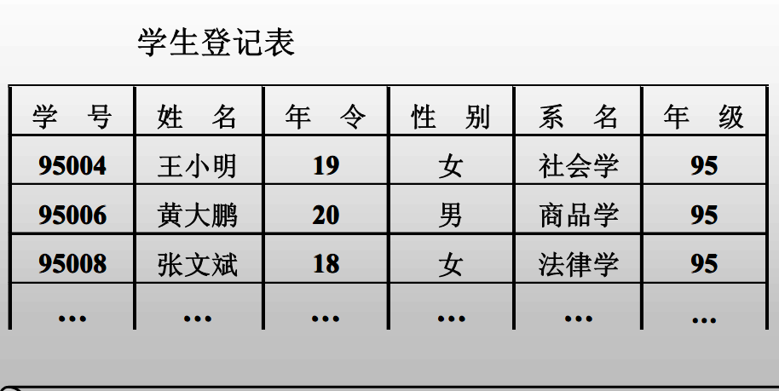
数据库（举例）

Slide 13
数据库管理系统
什么是 DBMS
数 据 库 管 理 系 统 （ Database
Management System ，简称 DBMS ）是位
于用户与操作系统之间的一层数据管理软件。
DBMS 的用途
科学地组织和存储数据、高效地获取和维
护数据

Slide 14
DBMS 的主要功能
数据定义功能
提供数据定义语言 (DDL) 定义数据库中的数据 对象
数据组织、存储和管理
数据操纵功能 : 提供数据操纵语言 (DML)
操纵数据实现对数据库的基本操作
( 查询、插入、删除和修改 )

Slide 15
DBMS 的主要功能
数据库事务的管理和运行管理
保证数据的安全性、完整性、多用户对数据的并发使用发生故障后的系统恢复
数据库的建立和维护功能 ( 实用程序 )
数据库数据批量装载
数据库转储
介质故障恢复
数据库的重组织
性能监视等

Slide 16
数据库系统
.什么是数据库系统
数据库系统（ Database System ，简称 DBS ）是指在计算机系统中引入数据库后的系统构成。
在不引起混淆的情况下常常把数据库系统简称为数据库。
数据库系统的构成
由数据库、数据库管理系统（及其开发工具）、应
用程序、数据库管理员（和用户）组成的存储、管理、处理和维护数据的系统。

Slide 17
数据库系统 ( 续 )
数据库系统构成图示
参看教材 page_6 图 1.1
数据库系统在计算机系统中的位置图示
参看教材 page_ 6 图 1.2

Slide 18
1.1.3 数据管理技术的产生和发展
什么是数据管理
对数据进行分类、组织、编码、存储、检索和维
护，是数据处理的中心问题
数据管理技术的发展过程
人工管理阶段 (40 年代中 --50 年代中 )
文件系统阶段 (50 年代末 --60 年代中 )
数据库系统阶段 (60 年代末 --现在 )

Slide 19
数据管理技术的产生和发展
数据管理技术的发展动力
应用需求的推动
计算机硬件的发展
计算机软件的发展

Slide 20
一、人工管理
.时期
40 年代中 --50 年代中
.产生的背景
应用需求 科学计算
硬件水平 无直接存取存储设备
软件水平 没有操作系统
处理方式 批处理

Slide 21
人工管理 ( 续 )
. 特点
数据的管理者：应用程序，数据不保存。
数据面向的对象：某一应用程序
数据的共享程度：无共享、冗余度极大
数据的独立性：不独立，完全依赖于程序
数据的结构化：无结构
数据控制能力：应用程序自己控制

Slide 22
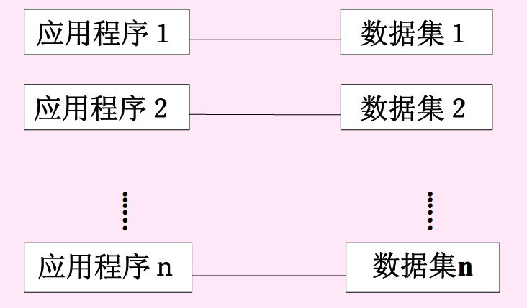
应用程序与数据的对应关系 ( 人工管理 )

Slide 23
二、文件系统
. 时期
50 年代末 --60 年代中
.产生的背景
应用需求 科学计算、管理
硬件水平 磁盘、磁鼓
软件水平 有文件系统
处理方式 联机实时处理、批处理

Slide 24
文件系统 ( 续 )
.特点
数据的管理者：文件系统，数据可长期保存
数据面向的对象：某一应用程序
数据的共享程度：共享性差、冗余度大
数据的结构化：记录内有结构 , 整体无结构
数据的独立性：独立性差，数据的逻辑结构改变 必须修改应用程序
数据控制能力：应用程序自己控制

Slide 25
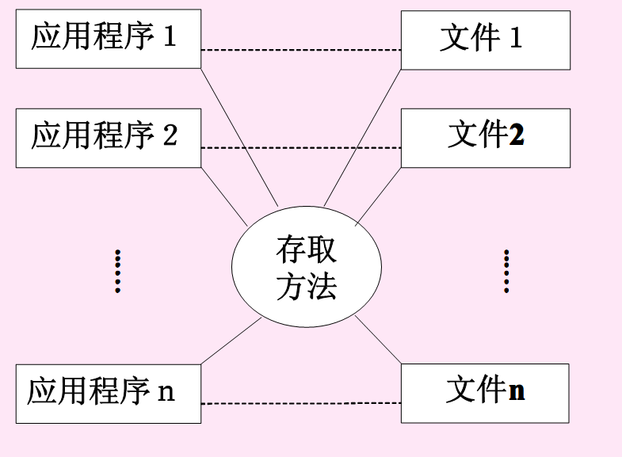
应用程序与数据的对应关系 ( 文件系统 )

Slide 26
文件系统中数据的结构
文件系统中数据的结构
记录内有结构。
数据的结构是靠程序定义和解释的。
数据只能是定长的。
可以间接实现数据变长要求，但访问相应数据的应用
程序复杂了。
文件间是独立的，因此数据整体无结构。
可以间接实现数据整体的有结构，但必须在应用程序中对描述数据间的联系 。
数据的最小存取单位是记录。

Slide 27
三、数据库系统
时期
60 年代末以来
产生的背景
应用背景 大规模管理
硬件背景 大容量磁盘
软件背景 有数据库管理系统
处理方式 联机实时处理 , 分布处理 , 批处理

Slide 28
数据管理技术进入数据库阶段的标志是 20世纪 60
年代末的三件大事：
① 1968 年美国 IBM 公司推出层次模型的 IMS 系统 。
② 1969 年美国 CODASYL 组织发布了 DBTG 报告，总结了当时各式各样的数据库，提出网状模型。
③ 1970 年美国 IBM 公司的 E.F.Codd 连续发表论文，提出关系模型，奠定了关系数据库的理论基础。

Slide 29
数据库系统 ( 续 )
特点
数据的管理者： DBMS
数据面向的对象：现实世界
数据的共享程度：共享性高
数据的独立性:高度的物理独立性和一定的 逻辑独立性
数据的结构化：整体结构化
数据控制能力：由 DBMS 统一管理和控制

Slide 30
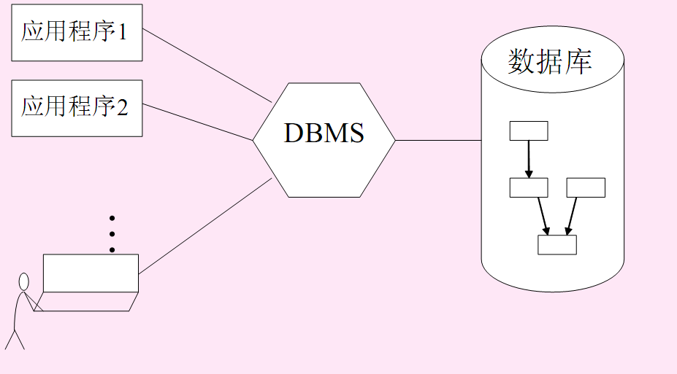
应用程序与数据的对应关系 ( 数据库系统 )

Slide 31
数据的高共享性的好处
降低数据的冗余度，节省存储空间
避免数据间的不一致性
使系统易于扩充

Slide 32
数据独立性
物理独立性
指用户的应用程序与存储在磁盘上的数据库中数据是相互独立的。当数据的物理存储改变了，应用程序不用改变 。
逻辑独立性
指用户的应用程序与数据库的逻辑结构是相互独立的。数据的逻辑结构改变了，用户程序也可以不变 。

Slide 33
数据结构化
整体 数据的结构化是数据库的主要特征之一。
数据库中实现的是数据的真正结构化
数据的结构用 数据模型 描述,无需程序定义和解释。
数据可以 变长 。
数据的最小存取单位是数据项 。

Slide 34
DBMS 对数据的控制功能
数据的安全性（ Security ）保护
使每个用户只能按指定方式使用和处理指
定数据，保护数据以防止不合法的使用造成的数据的泄密和破坏。
数据的完整性（ Integrity ）检查
将数据控制在有效的范围内，或保证数据之间满足一定的关系。

Slide 35
DBMS 对数据的控制功能
.并发（ Concurrency ）控制
对多用户的并发操作加以控制和协调，防止相互干扰而得到错误的结果。
.数据库恢复（ Recovery ）
将数据库从错误状态恢复到某一已知的正确状态。

Slide 36
1.2数据模型
在数据库中用数据模型这个工具来抽象、表
示和处理 现实世界中的数据和信息。通俗地
讲数据模型就是现实世界的模拟
数据模型应满足三方面要求
能比较 真实 地模拟现实世界
容易为人所 理解
便于在计算机上实现

Slide 37
数据模型 ( 续 )
数据模型分成两个不同的层次
(1) 概念模型 也称信息模型，它是按用户的观点来对数据和信息建模。
(2) 数据模型 主要包括网状模型、层次模型、关系模型等，它是按计算机系统的观点对数据建模 。

Slide 38
数据模型 ( 续 )
客观对象的抽象过程 --- 两步抽象
现实世界中的客观对象抽象为概念模型；
把概念模型转换为某一 DBMS 支持的数据模型。
.概念模型是现实世界到机器世界的一个中间层次。

Slide 39
1.2 数据模型
1.2.1 数据模型的组成要素
1.2.2 概念模型
1.2.3 常用逻辑数据模型
1.2.4 层次模型
1.2.5 网状模型
1.2.6 关系模型

Slide 40
1.2.1 数据模型的组成要素
数据结构
数据操作
数据的约束条件

Slide 41
1. 数据结构
什么是数据结构
描述数据库的组成对象以及对象之间的联系
两类对象
与数据类型、内容、性质有关的对象
与数据之间联系有关的对象
数据结构是对系统静态特性的描述

Slide 42
2. 数据操作
数据操作
对数据库中各种对象（型）的实例（值）允许执
行的 操作及有关的 操作规则
数据操作的类型
检索
更新（包括插入、删除、修改）

Slide 43
数据操作 ( 续 )
数据模型对操作的定义
操作的确切含义
操作符号
操作规则（如优先级）
实现操作的语言
数据操作是对系统动态特性的描述。

Slide 44
3. 数据的约束条件
数据的约束条件
一组完整性规则的集合。
完整性规则是给定的数据模型中数据及其联
系所具有的制约和储存规则，用以限定符合
数据模型的数据库状态以及状态的变化，以
保证数据的正确、有效、相容 。

Slide 45
数据的约束条件 ( 续 )
数据模型对约束条件的定义
反映和规定本 数据模型 必须遵守的基本的通用的完整性约束条件。例如在关系模型中，任何关系必须满足实体完整性和参照完整性两个条件。
提供用户定义完整性约束条件的机制，以反映 具体应用所涉及的数据必须遵守的特定的语义约束条件 。

Slide 46
1.2.2 概念模型
1. 概念模型
2. 信息世界中的基本概念
3. 概念模型的表示方法

Slide 47
1. 概念模型
概念模型的用途
概念模型用于信息世界的建模
是现实世界到机器世界的一个中间层次
是数据库设计的有力工具
数据库设计人员和用户之间进行交流的语言
对概念模型的基本要求
较强的语义表达能力,能够方便、直接地表达应用中的各种语义知识
简单、清晰、易于用户理解

Slide 48
2. 信息世界中的基本概念
(1) 实体（ Entity ）
客观存在并可相互区别的事物称为实体。
可以是具体的人、事、物或抽象的概念 。
(2) 属性（ Attribute ）
实体所具有的某一特性称为属性。
一个实体可以由若干个属性来刻画。
(3) 码（ Key ）
唯一标识实体的属性集称为码。

Slide 49
信息世界中的基本概念 ( 续 )
(4) 域（ Domain ）
属性的取值范围称为该属性的域 。
(5) 实体型（ Entity Type ）
用实体名及其属性名集合来抽象和刻画
同类实体称为实体型
(6) 实体集（ Entity Set ）
同型实体的集合称为实体集

Slide 50


信息世界中的基本概念 ( 续 )
(7) 联系（ Relationship ）
现实世界中事物内部以及事物之间的联系在信息世界中反映为实体内部的联系和实体之间的联系
实体型间联系
两个实体型 一对一联系（ 1:1 ）
三个实体型
一个实体型 一对多联系（ 1:n ）
多对多联系（ m:n）

Slide 51
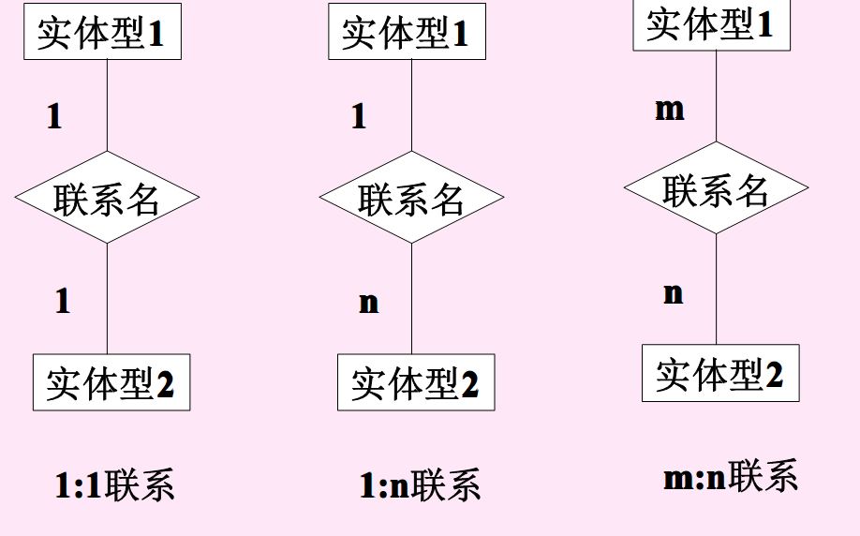
两个实体型间的联系

Slide 52
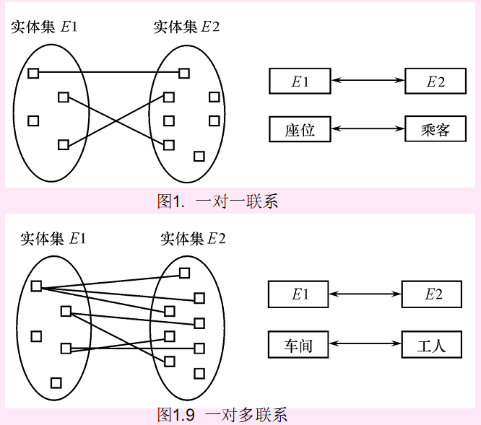
数据联系的描述

Slide 53
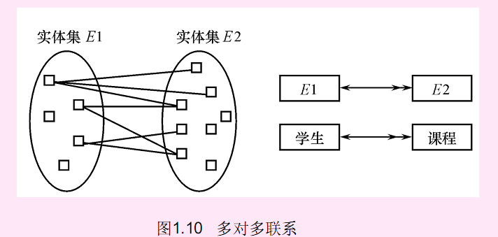

Slide 54
两个实体型间的联系
一对一联系
如果对于实体集 A中的每一个实体，实体集 B中至多有一个实体与之联系，反之亦然， 则称实体集 A 与实体集 B 具有一对一联系 。记为 1:1 。
实例
班级与班长之间的联系：
一个班级只有一个正班长
一个班长只在一个班中任职

Slide 55
两个实体型间的联系 ( 续 )
一对多联系
如果对于实体集 A 中的每一个实体，实体集 B 中
有 n 个实体（ n ≥ 0 ）与之联系，反之，对于实体
集 B 中的每一个实体，实体集 A 中至多只有一个
实体与之联系，则称 实体集 A 与实体集 B 有一对多联系
记为 1:n
实例
班级与学生之间的联系：
一个班级中有若干名学生，一个学生只能属于一个班级

Slide 56
两个实体型间的联系 ( 续 )
多对多联系（ m:n ）
如果对于实体集 A 中的每一个实体，实体集 B 中有 n 个实体（ n ≥ 0 ）与之联系，反之，对于实体集 B 中的每一个实体，实体集 A 中也有 m 个实体
（ m ≥ 0 ）与之联系，则称实体集 A 与实体 B 具有多对多联系。记为 m:n
实例
课程与学生之间的联系：
一门课程同时有若干个学生选修
一个学生可以同时选修多门课程

Slide 57
多个实体型间的联系
多个实体型间的一对多联系
若实体集 E 1 ， E 2 ， ... ... ... ... ， E n 存在联系，对于实体集 E j （ j=1 2 ， ... ... ... ... ， i-1， i+1 ， ... ... ... ... ， n ）
中的给定实体，最多只和 E i 中的一个实体相
联系，则我们说 E i 与 E 1 ， E 2 ， ... ... ... ... ， E i-1，E i+1 ， ... ... ... ... ， E n 之间的联系是一对多的。

Slide 58
多个实体型间的联系 ( 续 )
实例
课程、教师与参考书三个实体型
如果一门课程可以有若干个教师讲授，使用若干
本参考书，每一个教师只讲授一门课程，每一本
参考书只供一门课程使用
课程与教师、参考书之间的联系是一对多的
多个实体型间的一对一联系
多个实体型间的多对多联系

Slide 59
同一实体集内各实体间的联系
一对多联系
实例
职工实体集内部具有领导与被领导的联系
某一职工（干部） “领导 ” 若干名职工
一个职工仅被另外一个职工直接领导
这是一对多的联系
� 一对一联系
� 多对多联系

Slide 60
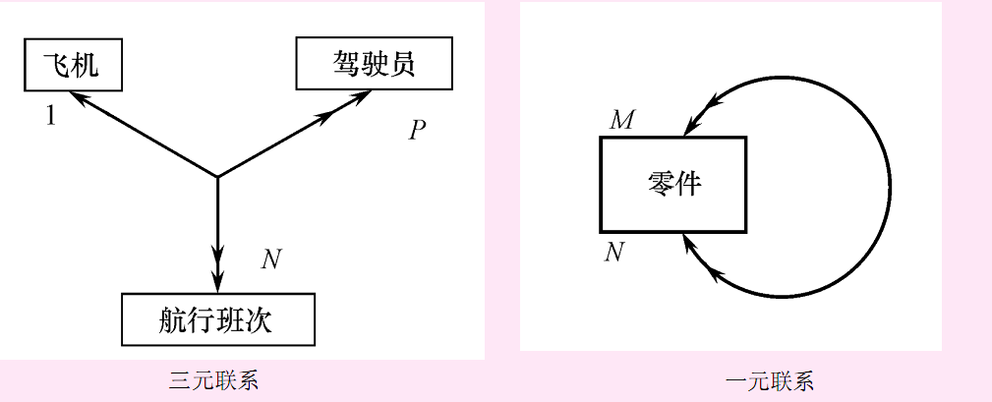

Slide 61
3. 概念模型的表示方法
概念模型的表示方法很多
实体－联系方法 (E-R 方法 )
用 E-R 图来描述现实世界的概念模型
E-R 方法也称为 E-R 模型

Slide 62
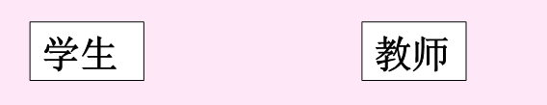
E-R 图
实体型
用矩形表示，矩形框内写明实体名。

Slide 63
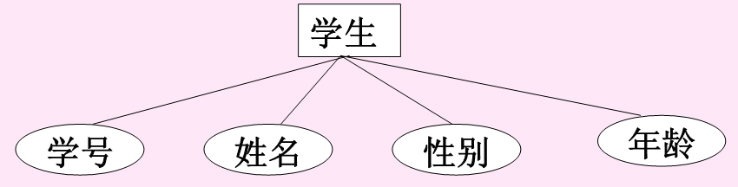
E-R 图 ( 续 )
属性
用椭圆形表示，并用无向边将其与相应的实
体连接起来

Slide 64
1.2.3 常用数据模型
常用数据模型
非关系模型
层次模型（ Model Hierarchical Model ）
网状模型 (Network Model )
数据结构：以基本层次联系为基本单位
基本层次联系：两个记录以及它们之间的一对多
（包括一对一 ) 的联系

Slide 65
常用数据模型 ( 续 )
关系模型 (Relational Model)
数据结构：表
面向对象模型 (Object Oriented Model ）
数据结构：对象

Slide 66
1.2.4 层次模型
1. 层次数据模型的数据结构
2. 层次数据模型的数据操纵
3. 层次数据模型的与完整性约束
4. 层次数据模型的存储结构
5. 层次数据模型的优缺点
6. 典型的层次数据库系统

Slide 67
1. 层次数据模型的数据结构
层次模型
满足下面两个条件的基本层次联系的集合为层次模型。
1. 有且只有一个结点没有双亲结点，这个结点称为根结点
2. 根以外的其它结点有且只有一个双亲结点
层次模型中的几个术语
根结点，双亲结点，兄弟结点，叶结点

Slide 68
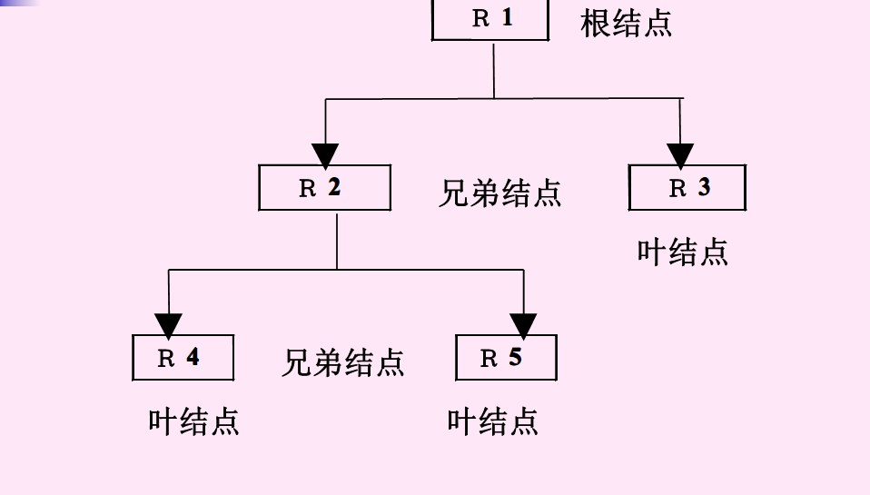
层次数据模型的数据结构

Slide 69
层次数据模型的数据结构
表示方法
实体型 ：用记录类型描述。
每个结点表示一个记录类型。
属性 ：用字段描述。每个记录类型可包含若干个字段。
联系 ：用结点之间的连线表示记录（类）型之间的一对多的联系
实例： 教员 - - - - 学生数据模型（ P23 ）

Slide 70
层次数据模型的数据结构
特点
结点的双亲是唯一的
只能直接处理一对多的实体联系
每个记录类型定义一个排序字段，也称为码字段
任何记录值只有按其路径查看时，才能显出它的全部意义
没有一个子女记录值能够脱离双亲记录值而独立存在

Slide 71
层次数据模型的数据结构
多对多联系在层次模型中的表示
用层次模型 间接 表示多对多联系
方法
将多对多联系 分解 成一对多联系
分解方法
冗余结点法
虚拟结点法

Slide 72
2. 层次模型的数据操纵
查询
插入
删除
更新

Slide 73
3. 层次模型的完整性约束
无相应的双亲结点值就不能插入子女结点值
如果删除双亲结点值，则相应的子女结点值也被同时删除
更新操作时，应更新所有相应记录，以保证数据的一致性

Slide 74
4. 层次数据模型的存储构
邻接法
按照层次树前序遍历的顺序把所有记录值依次邻接存放，即通过物理空间的位置相邻来实现层次顺序
链接法
用指引元来反映数据之间的层次联系
子女－兄弟链接法 P26
层次序列链接法 P26

Slide 75
5. 层次模型的优缺点
优点
层次数据模型简单，对具有一对多的层次关系的
部门描述自然、直观，容易理解
性能优于关系模型，不低于网状模型
层次数据模型提供了良好的完整性支持
缺点
多对多联系表示不自然
对插入和删除操作的限制多
查询子女结点必须通过双亲结点
层次命令趋于程序化

Slide 76
6. 典型的层次数据库系统
IMS 数据库管理系统
第一个大型商用 DBMS
1968 年推出
IBM公司研制

Slide 77
网状数据模型的数据结构
网状模型
满足下面两个条件的基本层次联系的集合
为网状模型。
1. 允许一个以上的结点无双亲；
2. 一个结点可以有多于一个的双亲 。

Slide 78
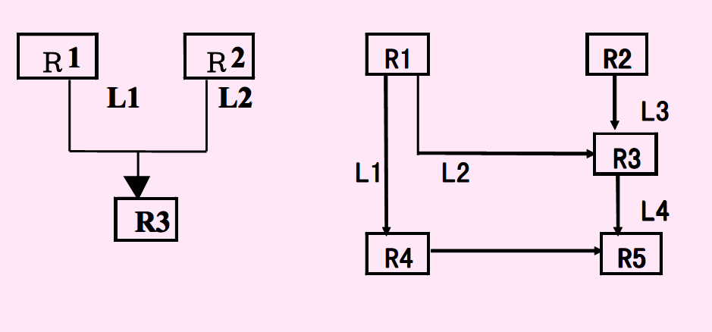
网状数据模型的数据结构

Slide 79
表示方法（与层次数据模型相同）
实体型 ：用记录类型描述。 每个结点表示一个记录类型。
属性 :用字段描述。
每个记录类型可包含若干个字段。
联系 ：用结点之间的连线表示记录（类）型之
间的 一对多的父子联系 。

Slide 80
网状数据模型的数据结构
特点
只能直接处理一对多的实体联系
每个记录类型定义一个排序字段，也称为码
字段
任何记录值只有按其路径查看时，才能显出
它的全部意义

Slide 81
网状数据模型的数据结构
网状模型与层次模型的区别
网状模型允许多个结点没有双亲结点
网状模型允许结点有多个双亲结点
网状模型允许两个结点之间有多种联系（复
合联系）
网状模型可以更直接地去描述现实世界
层次模型实际上是网状模型的一个特例

Slide 82
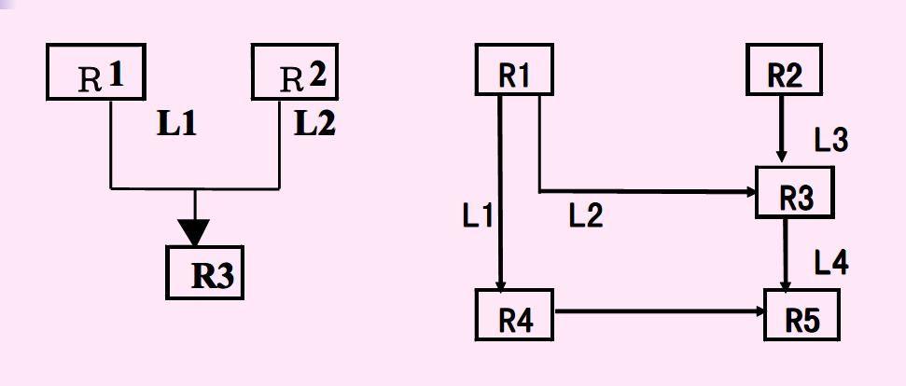
网状数据模型的数据结构

Slide 83
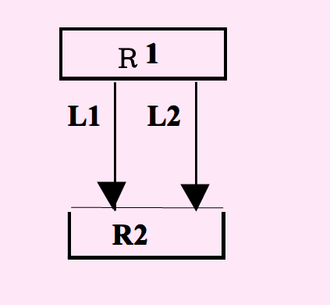

Slide 84
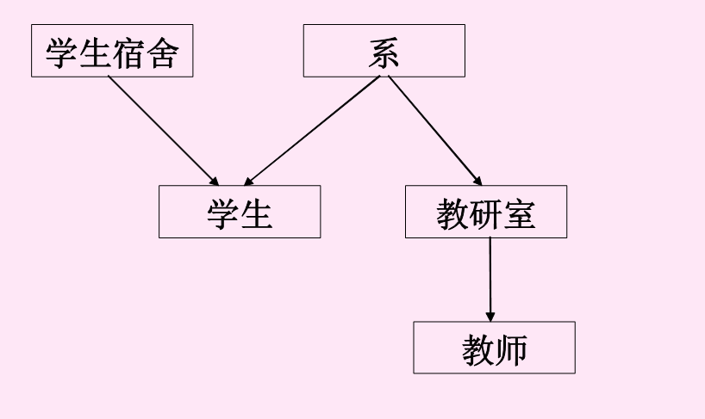
网状数据模型的数据结构

Slide 85
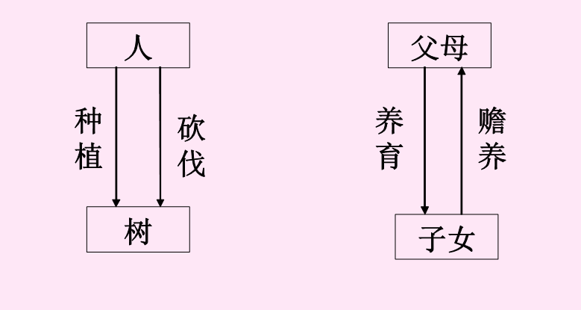
网状数据模型的数据结构

Slide 86
多对多联系在网状模型中的表示
用网状模型 间接 表示多对多联系
方法
将多对多联系 直接 分解成一对多联系

Slide 87
网状模型的优缺点
网状模型的优缺点
优点
能够更为直接地描述现实世界，如一个结点可以有多个双亲具有良好的性能，存取效率较高
缺点
结构比较复杂，而且随着应用环境的扩大，数据库的结构就变得越来越复杂，不利于最终用户掌握DDL 语言复杂，用户不容易使用

Slide 88
6. 典型的网状数据库系统
DBTG 系统，亦称 CODASYL 系统
由 DBTG 提出的一个系统方案
奠定了数据库系统的基本概念、方法和技术
70年代推出
实际系统
Cullinet Software Inc. 公司的 IDMS
Univac 公司的 DMS1100
Honeywell 公司的 IDS/2
HP 公司的 IMAGE

Slide 89
关系模型
最重要的一种数据模型。也是目前主要
采用的数据模型
1970 年由美国 IBM 公司 San Jose 研究室的研究员 E.F.Codd 提出
本课程的重点

Slide 90
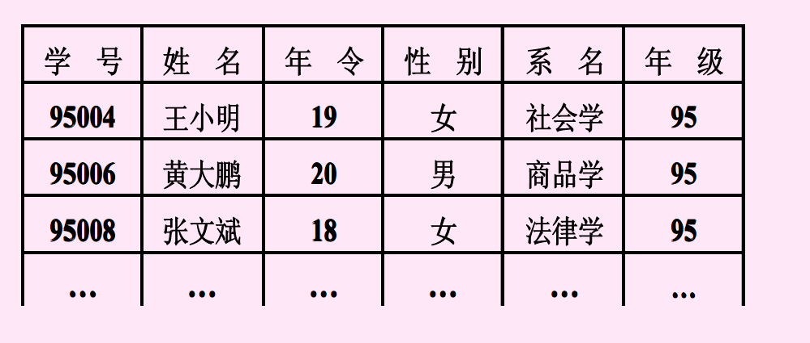
关系数据模型的数据结构
在用户观点 下，关系模型中数据的逻辑结构是一张二维表，它由行和列组成。
学生登记

Slide 91
关系模型的基本概念
关系（ Relation ）
一个关系对应通常说的一张表。
元组（ Tuple ）
表中的一行即为一个元组。
属性（ Attribute ）
表中的一列即为一个属性，给每一个属性起一个名称即属性名。

Slide 92
关系模型的基本概念
关系模型的基本概念
主码（ Key ）
表中的某个属性组，它可以唯一确定一个元组。
域（ Domain ）
属性的取值范围。
分量
元组中的一个属性值。
关系模式
对关系的描述
关系名（属性 1 ，属性 2 ， … ，属性 n ）
学生（学号，姓名，年龄，性别，系，年级）

Slide 93
关系数据模型的数据结构
实体及实体间的联系的表示方法
实体型 ：直接用关系（表）表示。
属性 ：用属性名表示。
一对一联系 ：隐含在实体对应的关系中。
一对多联系 ：隐含在实体对应的关系中。
多对多联系 ：直接用关系表示 。

Slide 94
关系数据模型的数据结构
例 1
学生、系,系与学生之间的一对多联系：
学生（学号，姓名，年龄，性别，系号，年级）
系 ( 系号，系名，办公地点 )
例 2
系、系主任,系与系主任间的一对一联系

Slide 95
关系数据模型的数据结构
例 3
学生、课程,学生与课程之间的多对多联系：
学生（学号，姓名，年龄，性别，系号，年级）
课程（课程号，课程名，学分）
选修（学号，课程号，成绩）

Slide 96
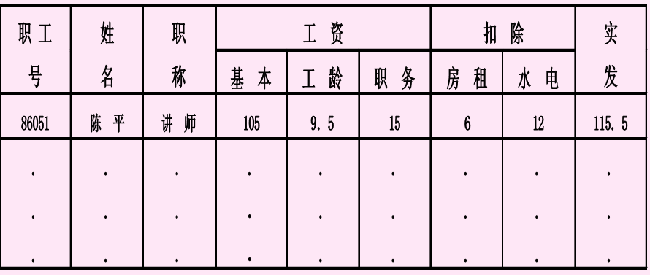
关系数据模型的数据结构
关系必须是规范化的，满足一定的规范条件
最基本的规范条件：关系的每一个分量必须是一个不可分的数据项

Slide 97
2. 关系模型的数据操纵
查询、插入、删除、更新
数据操作是集合操作， 操作对象和操
作结果都是关系， 即若干元组的集合
存取路径对用户隐蔽，用户只要指出
“ 做什么 ” ， 不必详细说明 “ 怎么做 ”

Slide 98
3. 关系模型的完整性约束
实体完整性
参照完整性
用户定义的完整性

Slide 99
4. 关系数据模型的存储结构
表以文件形式存储
有的 DBMS 一个表对应一个操作系统文件
有的 DBMS 自己设计文件结构

Slide 100
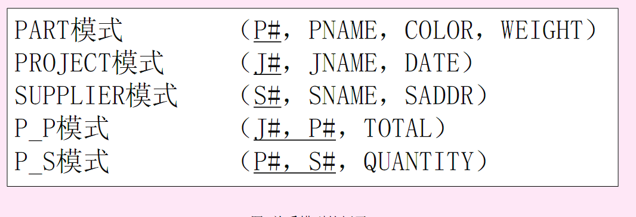

Slide 101
5. 关系模型的优缺点
优点
建立在严格的数学概念的基础上，概念单一。数据结构简单、清晰，用户易懂易用
实体和各类联系都用关系来表示。
对数据的检索结果也是关系。
关系模型的存取路径对用户透明
具有更高的数据独立性，更好的安全保密性
简化了程序员的工作和数据库开发建立的工作

Slide 102
关系模型的优缺点
缺点
存取路径对用户透明导致查询效率往往不如非
关系数据模型
为提高性能，必须对用户的 查询请求进行优化
增加了开发数据库管理系统的难度

Slide 103
6. 典型的关系数据库系统
典型的关系数据库
ORACLE
SYBASE
INFORMIX
DB/2
COBASE
PBASE
EasyBase
� DM/2
OpenBase

Slide 104
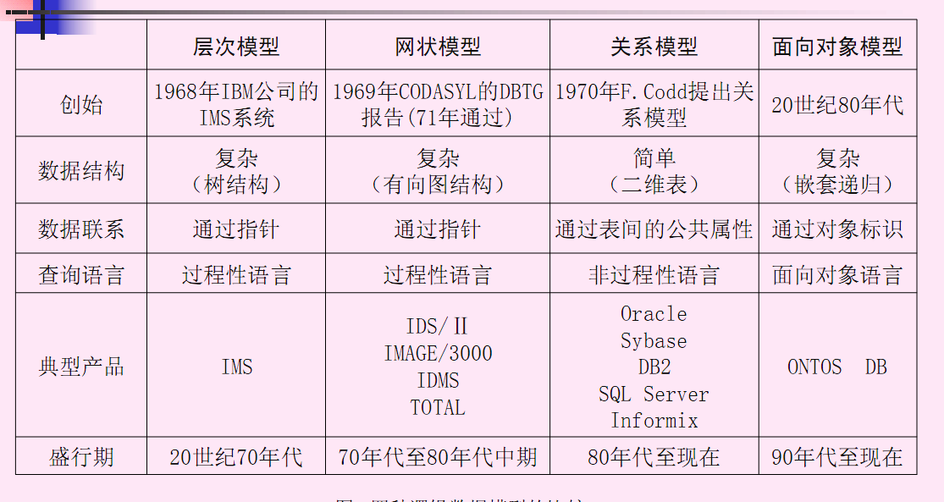

Slide 105
1.3 数据库系统结构
1.3.1 数据库系统内部的 模式 结构
从 数据库管理系统 角度看
1.3.2 数据库系统外部的体系结构
从 数据库最终用户 角度看

Slide 106
1.3.1 数据库系统的模式结构
数据库系统模式的概念
数据库系统的三级模式结构
数据库的二级映象功能与数据独立性
小结

Slide 107
数据库系统模式的概念
数据库系统模式的概念
“ 型 ” 和 “ 值 ” 的概念
型 （ Type ）
对某一类数据的结构和属性的说明
值 （ Value ）
是型的一个具体赋值
例如：学生记录
记录 型 ：
（学号，姓名，性别，系别，年龄，籍贯）
该记录型的一个记录 值
（900201 ，李明，男，计算机， 22，江苏）

Slide 108
数据库系统模式的概念
模式（ Schema ）－ 型
数据库 逻辑结构和特征的描述
是型的描述
反映的是数据的结构及其联系
模式是相对稳定的
模式的一个实例（ Instance ）－ 值
模式的一个具体值
反映数据库某一时刻的状态
同一个模式可以有很多实例
实例随数据库中的数据的更新而变动

Slide 109
1.3 数据库系统的模式结构
1.3.1 数据库系统的模式结构
数据库系统模式的概念
数据库系统的三级模式结构
数据库的二级映象功能与数据独立性
小结

Slide 110
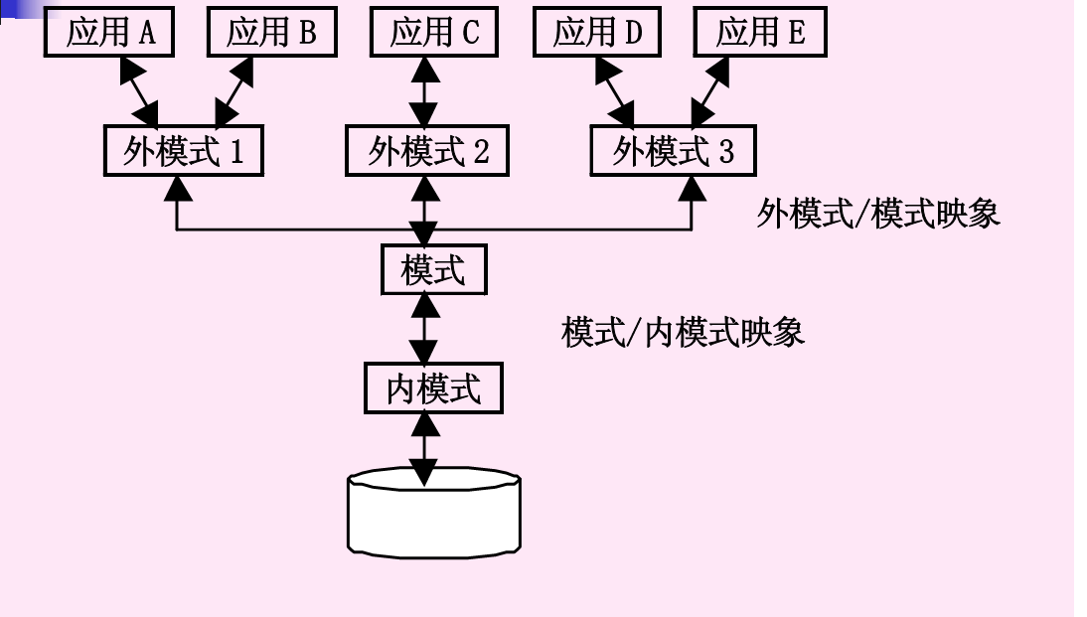
数据库系统的三级模式结构

Slide 111
1 ．模式（ Schema ）
模式（也称逻辑模式）
数据库中 全体 数据的逻辑结构和特征的描述
所有用户 的公共数据视图，综合了所有用户
的需求
一个数据库只有 一 个模式
模式的地位：是数据库系统模式结构的 中间 层
与数据的物理存储细节和硬件环境 无关
与具体的应用程序、开发工具及高级程序设
计语言 无关

Slide 112
模式的定义－内容
数据的逻辑结构（数据项的名字、类型、
取值范围等）
数据之间的联系
数据有关的安全性、完整性要求
模式描述语言（模式 DDL ）

Slide 113
2. 外模式
外模式（也称子模式或用户模式）
数据库 用户 （包括应用程序员和最终用户）使用的局部 数据的逻辑结构和特征的描述
数据库用户的数据视图，是与某一应用有关的数据的逻辑表示

Slide 114
外模式
外模式的 地位 ：介于模式与应用之间
模式与外模式的关系： 一对多
外模式通常是模式的子集
一个数据库可以有多个外模式。反映了不
同的用户的应用需求、看待数据的方式、对数据保密的要求。
对模式中同一数据，在外模式中的结构、
类型、长度、保密级别等都可以不同

Slide 115
外模式与应用的关系： 一对多
同一外模式也可以为某一用户的多个应用系统所使用，
但一个应用程序只能使用一个外模式 。

Slide 116
外模式
外模式的用途
保证数据库 安全性 的一个有力措施。
每个用户只能看见和访问所对应的外模式中的数据
子模式描述语言（子模式 DDL ）

Slide 117
3 ．内模式
内模式（也称存储模式）
是数据物理结构和存储方式的描述
是数据在数据库内部的表示方式
记录的存储方式（顺序存储，按照 B 树结构存
储，按 hash 方法存储）
索引的组织方式
数据是否压缩存储
数据是否加密
数据存储记录结构的规定
� 一个数据库只有 一 个内模式

Slide 118
注意：内部记录并不涉及到物理设备的约束。比内模式更接近物理存储和访问的那些软件机制是操作系统的一部分（文件系统），例如从磁盘读数据或写数据到磁盘上的操作等。
内模式描述语言（内模式 DDL 、存储 DDL ）

Slide 119
数据按 外模式 的描述提供给 用户 ，
按 内模式 的描述 存储 在磁盘中，
而 模式 提供了连接这两级的相对稳定的中间 观点，并使得两级中任何一级的改变不受另一级的牵制。

Slide 120
三级模式与二级映象
三级模式是对数据的三个抽象级别
二级映象在 DBMS 内部实现这三个抽象层
次的联系和转换
数据独立性：是指应用程序和数据库的
数据结构之间相互独立，不受影响。
数据独立性 物理数据独立性
逻辑数据独立性

Slide 121
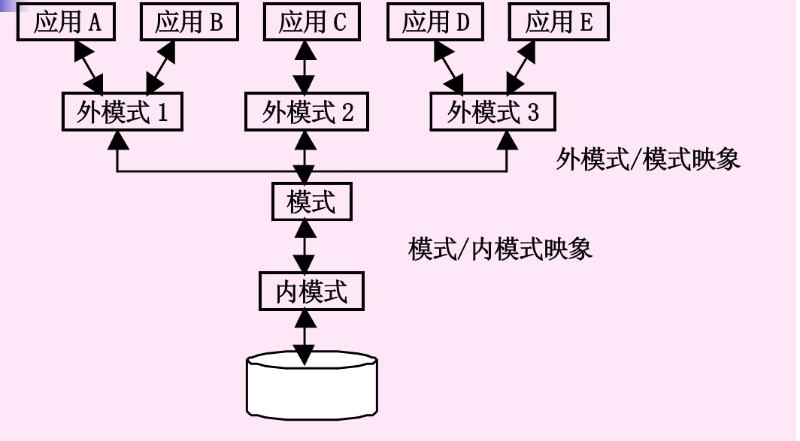
数据库系统的三级模式结构

Slide 122
1 ．外模式／模式映象
1 、定义外模式与模式之间的对应关系
2 、每一个外模式都对应一个外模式／模式映象
3 、映象定义通常包含在各自外模式的描述中

Slide 123
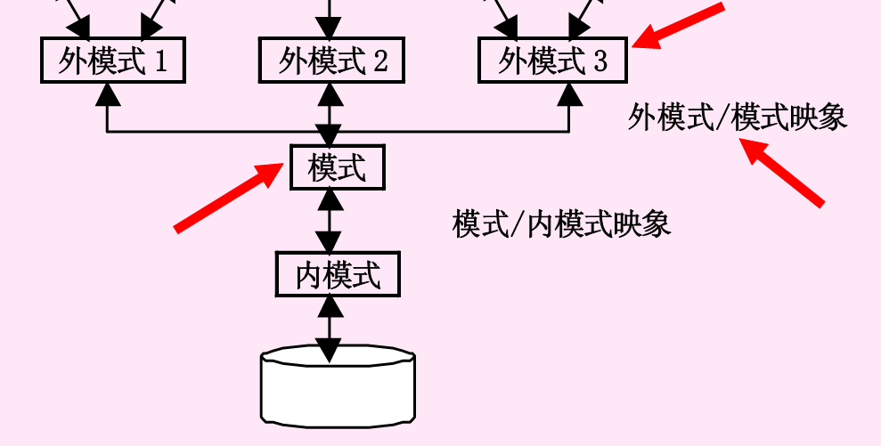
数据库系统的三级模式结构

Slide 124
2．模式／内模式映象
模式／内模式映象定义了数据全局逻辑结构与存储结构之间的对应关系。例如，说明逻辑记录和字段在内部是如何表示的
数据库中模式／内模式映象是唯一的
该映象定义通常包含在模式描述中

Slide 125
模式／内模式映象的用途
保证数据的 逻辑独立性
当 模式 改变时，数据库管理员修改有关的外
模式／模式映象，使外模式保持不变
应用程序是依据数据的外模式编写的，从而
应用程序不必修改，保证了数据与程序的逻辑独立性，简称数据的逻辑独立性 。

Slide 126
模式／内模式映象的用途
保证数据的 物理独立性
当数据库的存储结构改变了（例如选用了另一种存储结构），数据库管理员修改模式／内模式映象，使模式保持不变
应用程序不受影响。保证了数据与程序的物理独立性，简称数据的物理独立性。

Slide 127
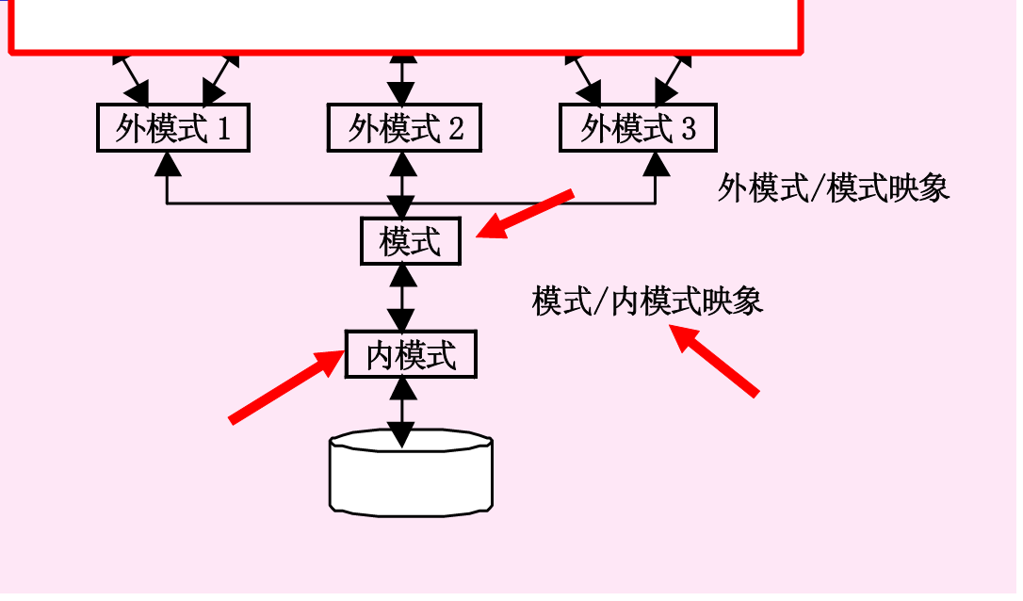
数据库系统的三级模式结构

Slide 128
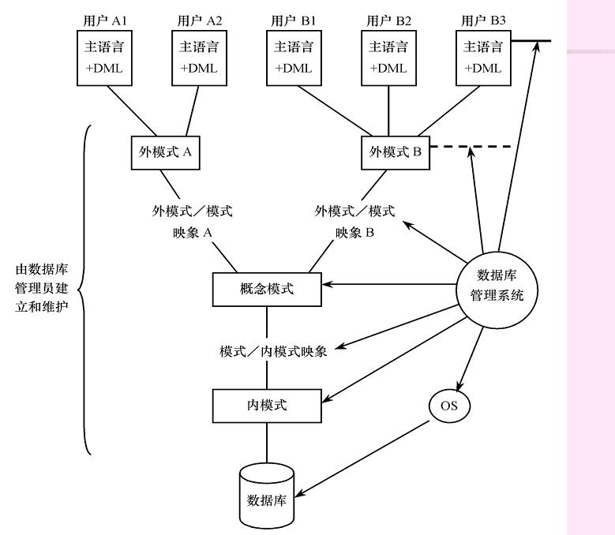
数据库的三级体系结构

Slide 129
1.3.1 数据库系统的模式结构
小结
模式
是数据库的中心与关键
独立于数据库的其它层次
设计数据库模式结构时应首先确定数据库的
逻辑模式

Slide 130
小结（续）
内模式
依赖于全局逻辑结构，但独立于数据库的
用户视图即外模式，也独立于具体的存储设备。
它将全局逻辑结构中所定义的数据结构及
其联系按照一定的物理存储策略进行组织，以达到较好的时间与空间效率。

Slide 131
外模式
面向具体的应用程序，定义在逻辑模式之
上，但独立于存储模式和存储设备
设计外模式时应充分考虑到应用的扩充性。
当应用需求发生较大变化，相应外模式不
能满足其视图要求时，该外模式就得做相
应改动

Slide 132
应用程序
在外模式描述的数据结构上编制的，它依
赖于特定的外模式，与数据库的模式和存
储结构独立。
不同的应用程序有时可以共用同一个外模
式。

Slide 133
小结（续）
二级映象
保证了数据库外模式的稳定性，从而从底
层保证了应用程序的稳定性，除非应用需
求本身发生变化，否则应用程序一般不需
要修改。
数据与程序之间的独立性，使得数据的定
义和描述可以从应用程序中分离出去。

Slide 134
1.3.2 数据库系统外部的体系结构
单用户结构
主从式结构
分布式结构
客户 / 服务器结构

Slide 135
1.4 数据库系统的组成
数据库－ 仓库
数据库管理系统（及其开发工具）－ 管
理制度、运行规则
应用系统－ 使用仓库的公司
数据库管理员－ 仓库管理员
（用户）－ 使用仓库的公司的人员

Slide 136
一、硬件平台及数据库
数据库系统对硬件资源的要求
(1) 足够大的内存－ 运行
操作系统
DBMS 的核心模块
数据缓冲区
应用程序

Slide 137
数据库系统对硬件资源的要求
(2) 足够大的外存－ 存储
磁盘
操作系统
DBMS 应用程序
数据库及其备份
光盘、磁带、软盘
数据备份
(3) 较高的通道能力，提高数据传送率－ 传输

Slide 138
二、软件
DBMS
操作系统
与数据库接口的高级语言及其编译系统
以 DBMS 为核心的应用开发工具
为特定应用环境开发的数据库应用系统

Slide 139
三、人员
数据库管理员－运行中的管理人员
系统分析员
数据库设计人员 开发人员
应用程序员
( 最终用户 )

Slide 140
1. 数据库管理员 (DBA)
决定数据库中的信息内容和结构
决定数据库的存储结构和存取策略
定义数据的安全性要求和完整性约束
条件

Slide 141
监控数据库的使用和运行
周期性转储数据库
数据文件
日志文件
系统故障恢复
介质故障恢复
监视审计文件

Slide 142
数据库的改进和重组
性能监控和调优
数据重组
数据库重构

Slide 143
2. 系统分析员
负责应用系统的需求分析和规范说明
与用户及 DBA （数据库管理员）协商，
确定系统的硬软件配置
参与数据库系统的概要设计

Slide 144
3. 数据库设计人员
参加用户需求调查和系统分析
确定数据库中的数据
设计数据库各级模式

Slide 145
4. 应用程序员
设计和编写应用系统的程序模块
进行调试和安装

Slide 146
5. 用户
偶然用户
企业或组织机构的高中级管理人员
简单用户
银行的职员、机票预定人员、旅馆总台服务
员

Slide 147
复杂用户
工程师、科学家、经济学家、科技工作者等
直接使用数据库语言访问数据库，甚至能够
基于数据库管理系统的 API 编制自己的应用
程序

Slide 148
第二章 关系数据库
2.1 关系模型概述
2.2 关系数据结构
2.3 关系的完整性
2.4 关系代数
2.5 关系演算
2.6 小结

Slide 149
关系数据库简介
关系数据库简介
系统而严格地提出关系模型的是美国
IBM公司的E.F.Codd
1970 年提出关系数据模型
E.F.Codd, “ A Relational Model of Data for Large
Shared Data Banks ” , 《 Communication of the
ACM 》 ,1970
之后，提出了关系代数和关系演算的概念
1972 年提出了关系的第一、第二、第三范式
1974 年提出了关系的 BC 范式

Slide 150
关系数据库应用 数学方法 来处理数据库
中的数据
80 年代后，关系数据库系统成为最重要、
最流行的数据库系统

Slide 151
本章概要
本章先介绍关系模型的基本概念；
然后介绍关系运算的三种理论：关系代数、关系演算和关系逻辑。

Slide 152
2.1 关系模型概述
关系数据库系统
是支持关系模型的数据库系统
关系模型的组成
关系数据结构
关系操作集合
关系完整性约束

Slide 153
1 关系数据结构
关系数据结构
单一的数据结构 ---- 关系
现实世界的实体以及实体间的各种联系均用
关系来表示
数据的逻辑结构 ---- 二维表
从用户角度，关系模型中数据的逻辑结构是
一张二维表。

Slide 154
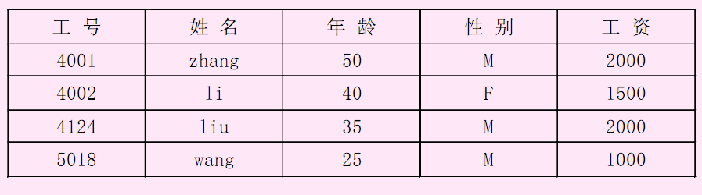
用二维表格表示实体集，用关键码进行数据导航的
数据模型称为关系模型。这里数据导航是指从已知
数据查找未知数据的过程和方法。

Slide 155
2. 关系操作集合
1) 常用的关系操作
2) 关系操作的特点
3) 关系数据语言的种类
4) 关系数据语言的特点

Slide 156
关系操作集合 ( 续）
常用的关系操作
查询
选择、投影、连接、除、并、交、差
数据更新
插入、删除、修改
查询的表达能力是其中最主要的部分

Slide 157
关系操作集合（续）
2) 关系操作的特点
集合操作方式，即操作的对象和结果都是集
合。
非关系数据模型的数据操作方式：一次一记录
文件系统的数据操作方式

Slide 158
关系操作集合（续）
3) 关系数据语言的种类
1 、关系代数语言
用对关系的运算来表达查询要求

Slide 159
关系数据语言的种类（续）
2 、关系演算语言：用谓词来表达查询要求
元组关系演算语言
谓词变元的基本对象是元组变量
典型代表： APLHA, QUEL
域关系演算语言
谓词变元的基本对象是域变量
典型代表： QBE

Slide 160
具有关系代数和关系演算 双重特点 的语言
典型代表： SQL
是关系数据库的 标准语言

Slide 161
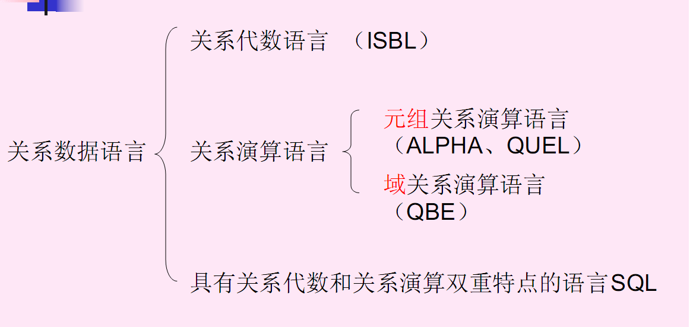

Slide 162
3. 关系的三类完整性约束
实体完整性
通常由关系系统自动支持
参照完整性
早期系统不支持，目前大型系统能自动支持
用户定义的完整性
反映应用领域需要遵循的约束条件，体现了
具体领域中的语义约束
用户定义后由系统支持

Slide 163
2.2 关系数据结构
关系模型建立在集合代数的基础上
关系数据结构的基本概念
关系
关系模式
关系数据库

Slide 164
2.2 关系数据结构
2.2.1 关系
2.2.2 关系模式
2.2.3 关系数据库

Slide 165
2.2.1 关系
⒈ 域（ Domain ）
2. 笛卡尔积（ Cartesian Product ）
3. 关系（ Relation ）

Slide 166
⒈ 域（ Domain ）
域
域 是一组具有相同数据类型的值的集合。
例 :
整数
实数
介于某个取值范围的整数
长度指定长度的字符串集合
{ ‘ 男 ’ ， ‘ 女 ’ }
介于某个取值范围的日期
� ｛张清玫，刘逸｝
｛计算机专业，信息专业｝

Slide 167
2. 笛卡尔积（ Cartesian Product
1) 笛卡尔积
给定一组域 D 1 ， D 2 ， … ， D n ，这些域中可以
有相同的。 D 1 ， D 2 ， … ， D n 的 笛卡尔积 为：
D 1 × D 2 × … × D n ＝｛（ d 1 ， d 2 ， … ， dn ）｜d i∈ D i
， i ＝ 1 ， 2 ， … ， n ｝
所有域的所有取值的一个组合
不能重复

Slide 168
笛卡尔积（续 )
2) 元组 （ Tuple ）
笛卡尔积中每一个元素（ d 1 ， d 2 ， … ， d n ）
叫作一个 n 元组 简称 元组 。
3) 分量（ Component ）
笛卡尔积元素（ d 1 ， d 2 ， … ， d n ）中的每一个值 d i叫作一个 分量 。

Slide 169
笛卡尔积
4) 基数（ Cardinal number ）
若 D i（ i ＝ 1 ， 2 ， … ， n ）为有限集，其基数为 m i（ i ＝ 1 ， 2 ， … ， n ） ， 则
D 1 × D 2 × … × D n 的基数 M 为：
在上例中，基数： 2 × 2 × 3 ＝ 12 ，即
D 1 × D 2 × D 3 共有 2 × 2 × 3 ＝ 12 个元组

Slide 170
5) 笛卡尔积的表示方法
笛卡尔积可表示为一个二维表。表中的每行
对应一个元组，表中的每列对应一个域。
在上例中， 12 个元组可列成一张二维表

Slide 171
5) 笛卡尔积的表示方法
笛卡尔积可表示为一个二维表。表中的每行对应一个元组，表中的每列对应一个域。
在上例中， 12 个元组可列成一张二维表

Slide 172
3. 关系（ Relation ）
1) 关系
D 1 × D 2 × … × D n 的 子 集 叫 作 在 D1 ，
D 2 ， … ， D n 上的 关系 ，表示R （ D 1 ， D 2 ， … ， D n ） R ： 关系
n ： 关系的 目 或 度 （ Degree ）

Slide 173
关系
在表 2. 1 的笛卡尔积中取出有实际意义的元组
来构造关系
关系： SAP( 导师，专业，研究生 )
关系名，属性名
假设： 导师与专业： 1:1 ，导师与研究生： 1:n
于是： SAP 关系可以包含三个元组
｛ ( 张清玫，信息专业，李勇 ) ，
( 张清玫，信息专业，刘晨 ) ，
( 刘逸，信息专业，王敏 ) }

Slide 174
2) 元组
关系中的每个元素是关系中的元组，通常用 t
表示。
3) 单元关系与二元关系
当 n =1 时，称该关系为 单元 关系（ Unary
relation ）。
当 n =2 时，称该关系为 二元 关系（ Binary
relation ）。

Slide 175
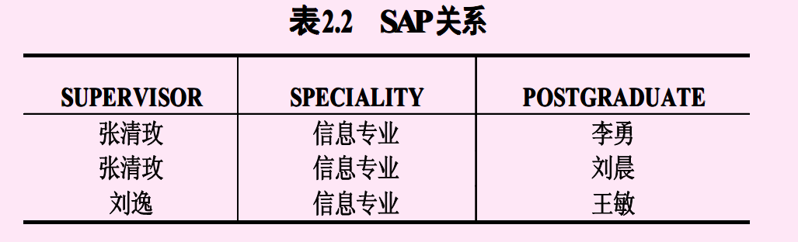
关系（续）
4) 关系的表示
关系也是一个二维表，表的每行对应一个元
组，表的每列对应一个域。

Slide 176
5) 属性
关系中不同列可以对应相同的域，为了加以区
分，必须对每列起一个名字，称为属性
n 目关系必有 n 个属性。

Slide 177
6) 码
候选码（ Candidate key ）
若关系中的某一属性组的值能唯一地标识
一个元组，则称该属性组为候选码
在最简单的情况下，候选码只包含一个属性。
在最极端的情况下，关系模式的所有属性组
是这个关系模式的候选码，称为全码（ All-
key ）

Slide 178
码 ( 续 )
主码
若一个关系有多个候选码，则选定其中一个
为 主码 （ Primary key ）
主码的诸属性称为 主属性 （ Prime attribute ）。
不包含在任何侯选码中的属性称为 非码属性
（ Non-key attribute ）

Slide 179
关系（续）
7) 三类关系
基本关系 （基本表或基表）
实际存在的表，是实际存储数据的逻辑表示
查询表
查询结果对应的表
视图表
由基本表或其他视图表导出的表，是虚表，不对
应实际存储的数据

Slide 180
2.2.2 关系模式
1 ．什么是关系模式
2 ．定义关系模式
3. 关系模式与关系

Slide 181
1 ．什么是关系模式
什么是关系模式
关系模式（ Relation Schema ）是型
关系是值
关系模式是对关系的描述
元组集合的结构
属性构成
属性来自的域
属性与域之间的映象关系
元组语义以及完整性约束条件
属性间的数据依赖关系集合

Slide 182
2 ．定义关系模式
关系模式可以形式化地表示为：
R （ U ， D ， dom ， F ）
R 关系名
U 组成该关系的属性名集合
D 属性组 U 中属性所来自的域
dom 属性向域的映象集合
F 属性间的数据依赖关系集合

Slide 183
例 :
导师和研究生出自同一个域 —— 人，
取不同的属性名，并在模式中定义属性向域
的映象，即说明它们分别出自哪个域：
dom （导师 - 人）
= dom （研究生 - 人）
=PERSON

Slide 184
关系模式通常可以简记为
R ( U ) 或 R ( A 1 ， A 2 ， … ， A n )
R 关系名
A 1 ， A 2 ， … ， A n 属性名
注：域名及属性向域的映象常常直接说明为
属性的类型、长度

Slide 185
3. 关系模式与关系
关系模式
对关系的描述
静态的、稳定的
关系
关系模式在某一时刻的状态或内容
动态的、随时间不断变化的
关系模式和关系往往 统称 为关系
通过上下文加以区别

Slide 186
2.2.3 关系数据库
1. 关系数据库
2. 关系数据库的型与值

Slide 187
1. 关系数据库
在一个给定的应用领域中，所有实体及实
体之间联系的关系的集合构成一个关系数据库。

Slide 188
2. 关系数据库的型与值
关系数据库也有型和值之分
关系数据库的型 称为关系数据库模式，是
对关系数据库的描述
若干域的定义
在这些域上定义的若干关系模式
关系数据库的值 是这些关系模式在某一时
刻对应的关系的集合，通常简称为关系
数据库

Slide 189
2.3 关系的完整性
关系模型的完整性规则是对关系的某种 约束条件 。
关系模型中三类完整性约束：
实体完整性
参照完整性
用户定义的完整性
实体完整性和参照完整性是关系模型必须满足的完
整性约束条件，被称作是关系的两个 不变性 ，应
该由关系系统自动支持。

Slide 190
2.3.1 实体完整性
实体完整性规则（ Entity Integrity ）
若属性 A 是基本关系 R 的主属性，则属性
A 不能取空值
例
SAP( 导师，专业，研究生 )
研究生属性为主码
（假设研究生不会重名），则其不能取空值

Slide 191
实体完整性 ( 续 )
关系模型必须遵守实体完整性规则的原因
(1) 实体完整性规则是针对基本关系而言的。一
个基本表通常对应现实世界的一个实体集或多
对多联系。
(2) 现实世界中的实体和实体间的联系都是可区
分的，即它们具有某种唯一性标识。
(3) 相应地，关系模型中以主码作为唯一性标识。

Slide 192
实体完整性
(4) 主码中的属性即主属性不能取空值。
空值就是 “ 不知道 ” 或 “ 无意义 ” 的值。
反证法：
主属性取空值，就说明存在某个不可标识
的实体，即存在不可区分的实体，这与
第（ 2 ）点相矛盾，因此这个规则称为实
体完整性。

Slide 193
注意
实体完整性规则规定基本关系的所有
主属性都不能取空值
例
选修（学号，课程号，成绩）
“ 学号、课程号 ” 为主码，则两个属性都
不能取空值。

Slide 194
2.3.2 参照完整性
1. 关系间的引用
2. 外码
3. 参照完整性规则

Slide 195
两个关系之间
例 1 学生实体、专业实体以及专业与学生
间的一对多联系
学生（ 学号 ，姓名，性别， 专业号 ，年龄）
专业（ 专业号 ，专业名）

Slide 196
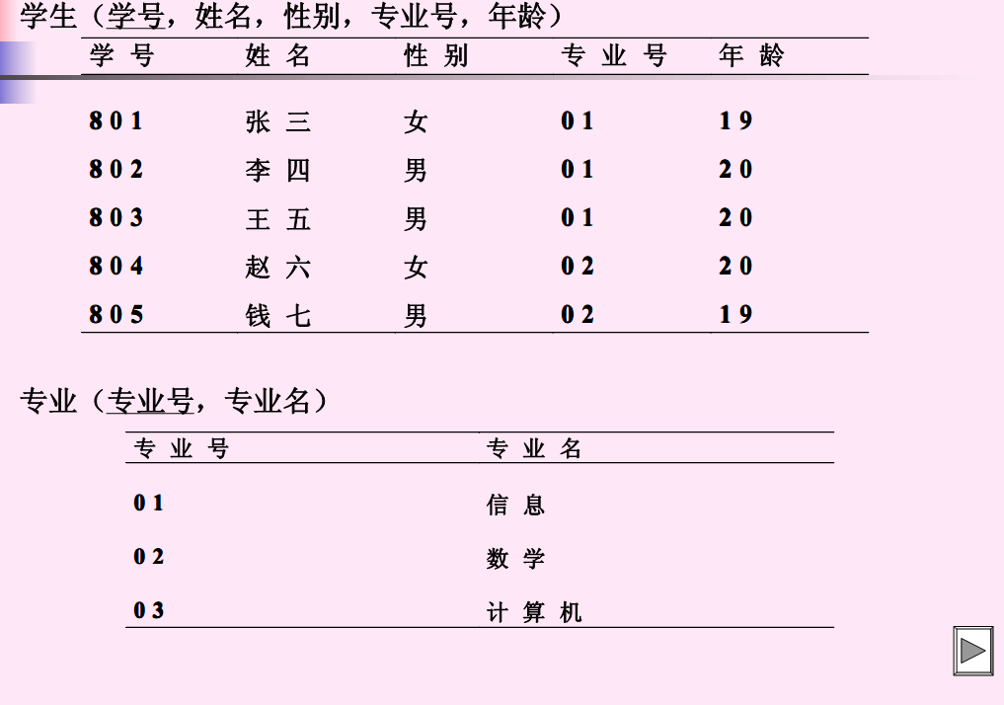

Slide 197
三个关系
例 2 学生、课程、学生与课程之间的多对
多联系
学生（ 学号 ， 姓名，性别，专业号，年龄）
课程（ 课程号 ，课程名，学分）
选修（ 学号 ， 课程号 ，成绩）

Slide 198
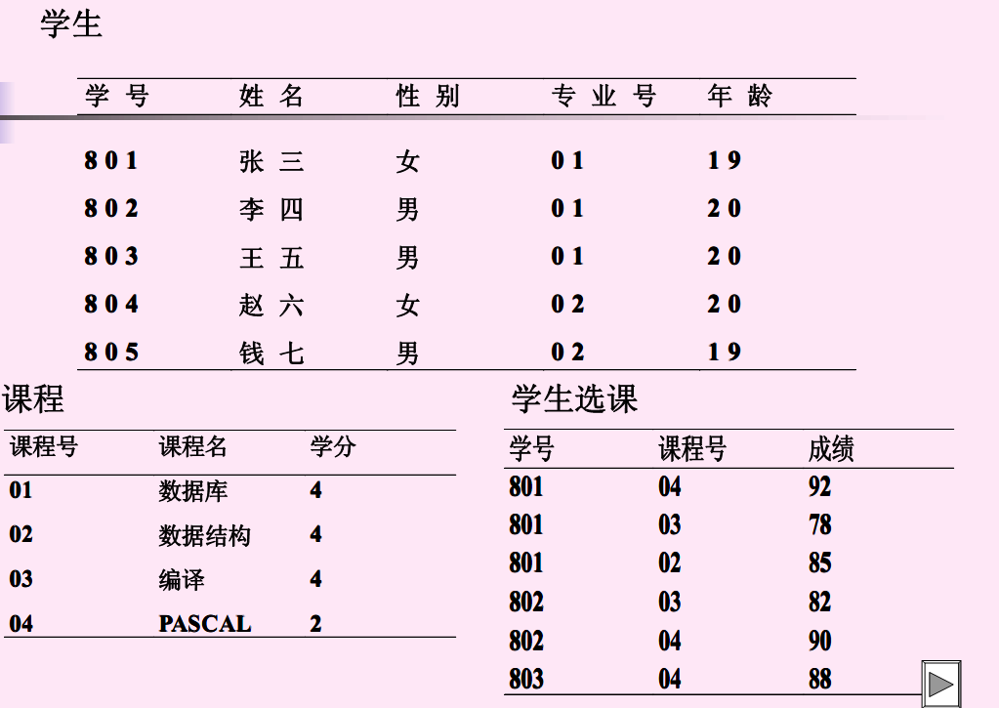

Slide 199
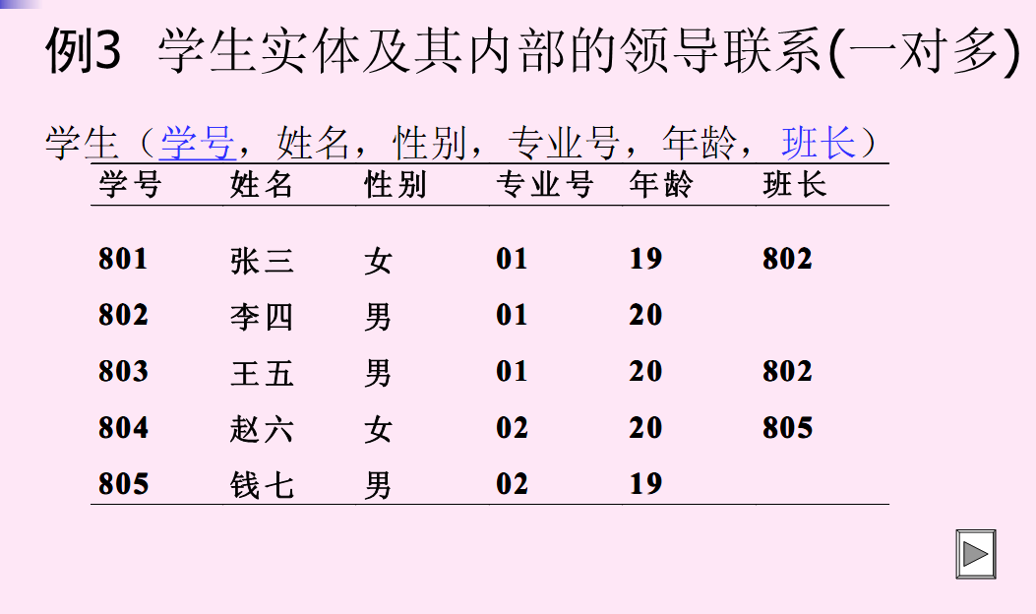
同一个关系

Slide 200
2 ．外码
设 F 是基本关系 R 的一个或一组属性，但不
是关系 R 的码。如果 F 与基本关系 S 的主码
K s 相对应，则称 F 是基本关系 R 的 外码
基本关系 R 称 为 参照关系 （ Referencing
Relation ）
基本关系 S 称 为 被参照关系 （ Referenced
Relation ）或 目标关系 （ Target Relation ）。

Slide 201
例子 1 ：
学生（ 学号 ，姓名，性别， 专业号 ，年龄）
专业（ 专业号 ，专业名）
学生关系 ---------- � 专业关系
专业号
被参照的关系 参照的关系

Slide 202
例子 2: 学生（ 学号 ， 姓名，性别，专业号，年龄）
课程（ 课程号 ，课程名，学分）
选修（ 学号 ， 课程号 ，成绩）
学生关系 <--------- 选修关系－－ - � 课程关系
参照的关系 被参照的关系 被参照的关系

Slide 203
例 3 学生实体及其内部的领导联系 ( 一对多 )
学生（ 学号 ，姓名，性别，专业号，年龄， 班长 ）
学生关系参照的关系 被参照的关系

Slide 204
外码 ( 续 )
说明
1 、关系 R 和 S 不一定是不同的关系
2 、目标关系 S 的主码 K s 和参照关系的外
码 F 必须定义在同一个（或一组）域上
3 、外码并不一定要与相应的主码同名。
通常：当外码与相应的主码属于不同关
系时，往往 取相同的名字，以便于识别

Slide 205
3. 参照完整性规则
若属性（或属性组） F 是基本关系 R 的 外码
它与基本关系 S 的主码 K s 相对应（基本关
系 R 和 S 不一定是不同的关系），则对
于 R 中每个元组在 F 上的值必须为：
或者取空值（ F 的每个属性值均为空值）
或者等于 S 中某个元组的主码值。

Slide 206
例子 1: 学生关系中每个元组的 “ 专业号 ” 属性
只取下面两类值：
（ 1 ） 空值 ，表示尚未给该学生分配专业
（ 2 ）非空值，这时该值必须 是专业关系中
某个元组的 “ 专业号 ” 值 ，表示该学生不可
能分配到一个不存在的专业中

Slide 207
例子 2: 选修（ 学号 ， 课程号 ，成绩）
“ 学号 ” 和 “ 课程号 ” 是选修关系中的主属性
按照实体完整性和参照完整性规则，它们
只能取相应被参照关系中已经存在的主码
值

Slide 208
例子 3: 学生（ 学号 ，姓名，性别，专业号，年
龄， 班长 ）
“ 班长 ” 属性值可以取两类值：
（ 1 ）空值，表示该学生所在班级尚未选出班
长，或该学生本人即是班长；
（ 2 ）非空值，这时该值必须是本关系中某个元
组的学号值

Slide 209
参照完整性小结：
关系和关系之间有引用（三个关系、二个关
系、单个关系）
外码
参照完整性规则

Slide 210
2.3.3 用户定义的完整性
用户定义的完整性是针对某一具体关系数
据库的约束条件，反映某一具体应用所涉
及的数据必须满足的语义要求。
关系模型应提供定义和检验这类完整性的
机制，以便用统一的系统的方法处理它
们，而不要由应用程序承担这一功能。

Slide 211
例 :
课程 ( 课程号 ，课程名，学分 )
“ 课程名 ” 属性必须取唯一值
非主属性 “ 课程名 ” 也不能取空值
“ 学分 ” 属性只能取值 {1 ， 2 ， 3 ， 4}

Slide 212
小结
小结
关系数据结构
关系
域
笛卡尔积
关系
关系，属性，元组
候选码，主码，主属性
基本关系的性质
关系模式
关系数据库

Slide 213
关系的数据操作集合
查询
选择、投影、连接、除、并、交、差
数据更新
插入、删除、修改

Slide 214
关系的完整性约束
实体完整性
参照完整性
外码
用户定义的完整性

Slide 215
2.4 关系代数
概述
传统的集合运算
专门的关系运算

Slide 216
概述
1. 关系代数
2. 运算的三要素
3. 关系代数运算的三个要素
4. 关系代数运算的分类
5. 表示记号

Slide 217
概述
1. 关系代数
一种抽象的查询语言
用对关系的运算来表达查询

Slide 218
2 ．关系代数运算的三个要素
运算对象：关系
运算结果：关系
运算符：四类

Slide 219
集合运算符
将关系看成元组的集合
运算是从关系的 “ 水平 ” 方向即行的角度来进行
专门的关系运算符
不仅涉及行而且涉及列
算术比较符
辅助专门的关系运算符进行操作
� 逻辑运算符
辅助专门的关系运算符进行操作

Slide 220
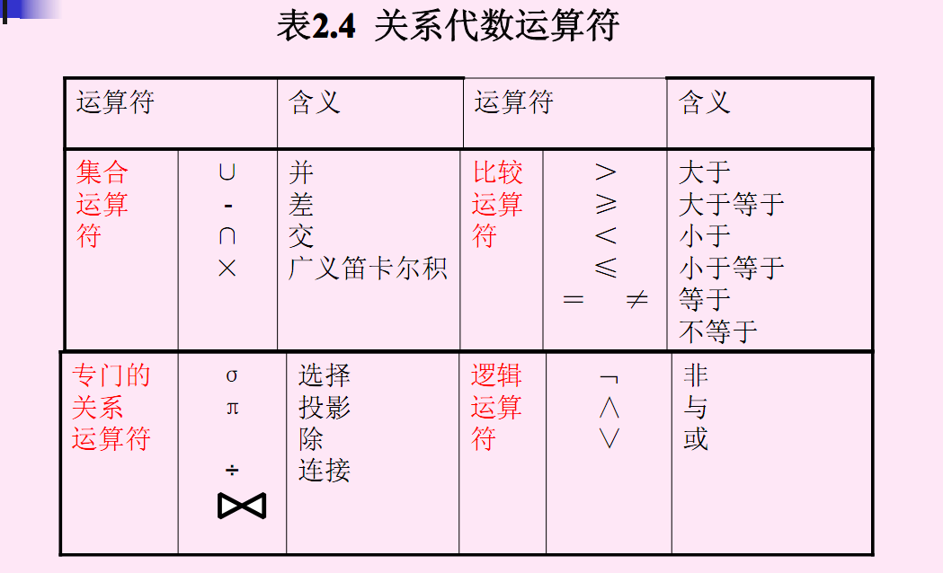

Slide 221
4 ．关系代数运算的分类
传统的集合运算
并、差、交、广义笛卡尔积
专门的关系运算
选择、投影、连接、除

Slide 222
5 ．表示记号
（ 1 ） R ， t ∈ R ， t[A i]
设关系模式为 R ( A 1 ， A 2 ， … ， A n )
它的一个关系设为 R 。 t ∈ R 表示 t 是 R 的一个元组
t [ A i] 则表示元组 t 中相应于属性 A i
的一个分量

Slide 223
（ 2 ） A ， t[A] ， A
若 A ={ A i 1 ， A i 2 ， … ， A ik } ，其中 A i 1 ，A i 2 ， … ， A ik 是 A 1 ， A 2 ， … ， A n 中的一部分，
则 A 称为属性列或域列。 t[A] =( t [ A i 1 ] ，
t [ A i 2 ] ， … ， t [ A ik ]) 表示元组 t 在属性列 A 上诸分量的集合。 A 则表示 { A 1 ， A 2 ， … ， A n } 中去掉 { A i 1 ， A i 2 ， … ， A ik } 后剩余的属性组。

Slide 224
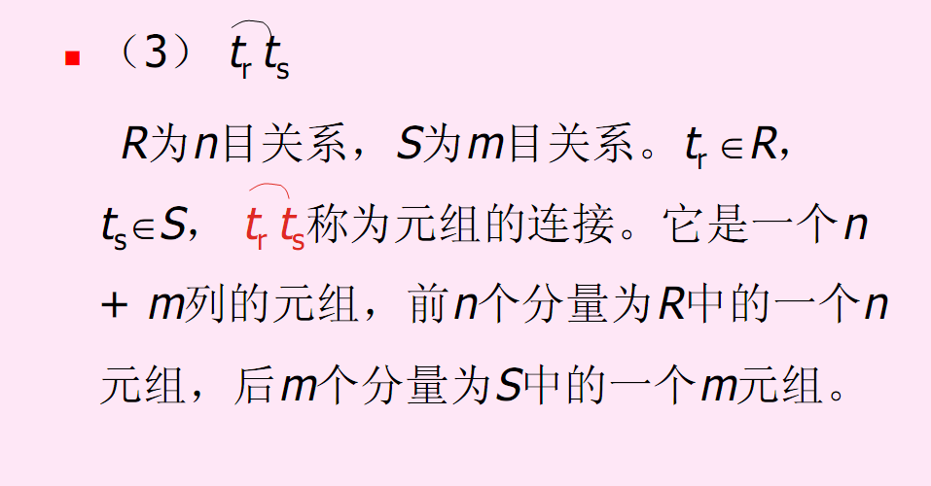

Slide 225
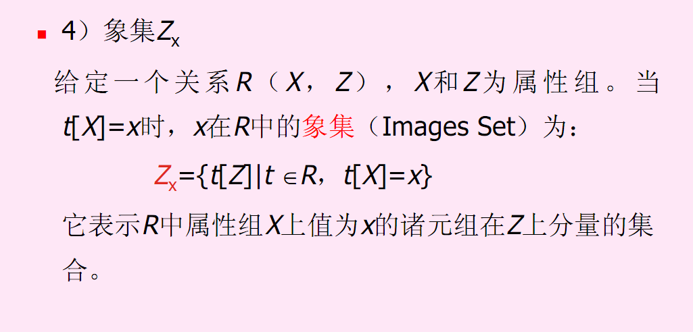

Slide 226
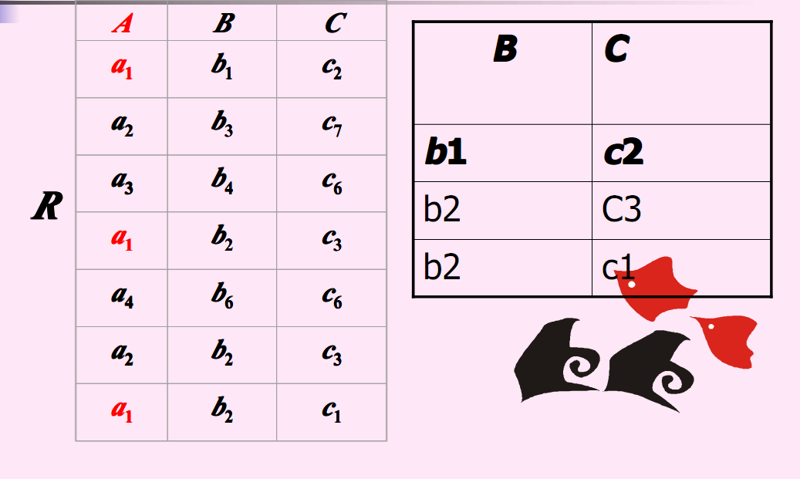

Slide 227
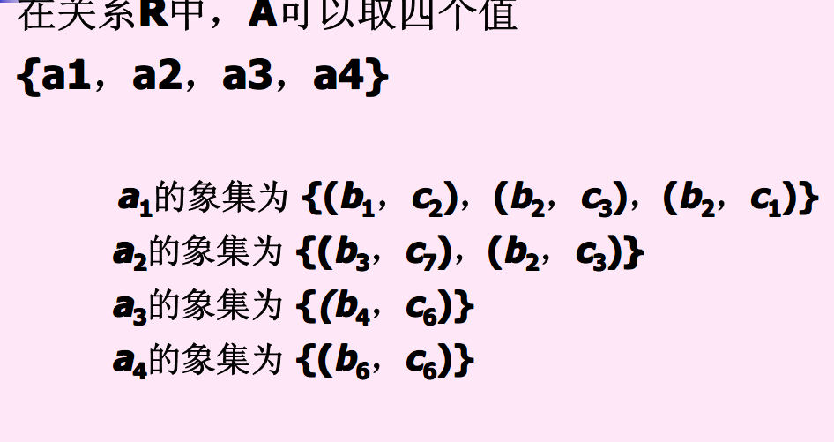

Slide 228
2.4.1 传统的集合运算
并
差
交
广义笛卡尔积

Slide 229
1. 并（ Union）
R 和 S
具有相同的目 n （即两个关系都有 n 个属性）
相应的属性取自同一个域
R ∪ S
仍为 n 目关系，由属于 R 或属于 S 的元组组成
R ∪ S = { t | t ∈ R ∨ t ∈ S }

Slide 230
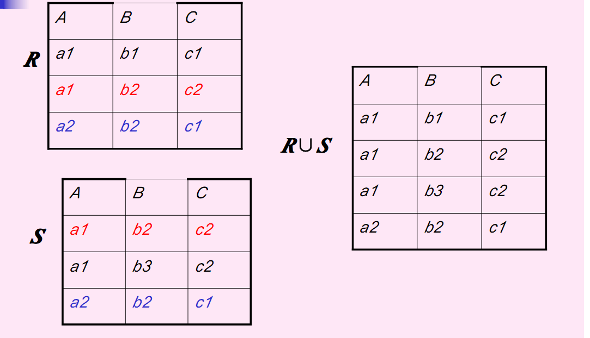

Slide 231
2. 差
2. 差（ Difference Difference ）
R 和 S
具有相同的目 n
相应的属性取自同一个域
R - S
仍为 n 目关系，由属于 R 而不属于 S 的所有元
组组成
R - S = { t | t ∈ R ∧ t ∉ S }

Slide 232
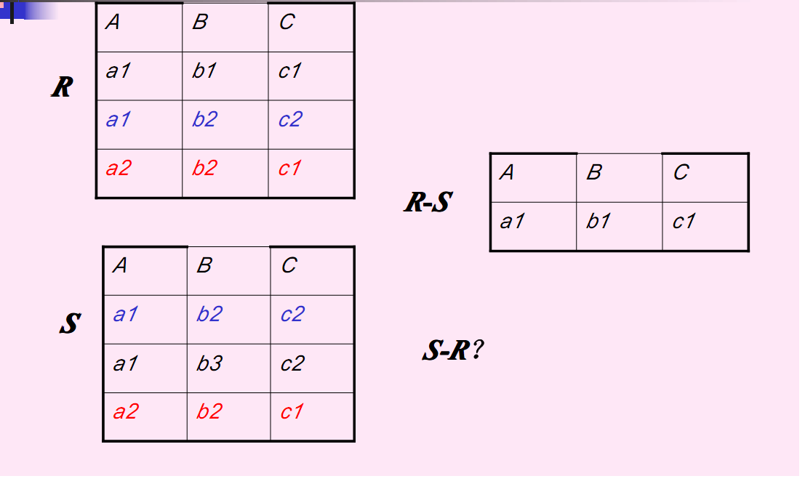

Slide 233
3. 交
3. 交（ Intersection ）
具有相同的目 n
相应的属性取自同一个域
R ∩ S
仍为 n 目关系，由既属于 R 又属于 S 的元组组
R ∩ S = { t | t ∈ R ∧ t ∈ S }
R ∩ S = R – ( R - S ）

Slide 234
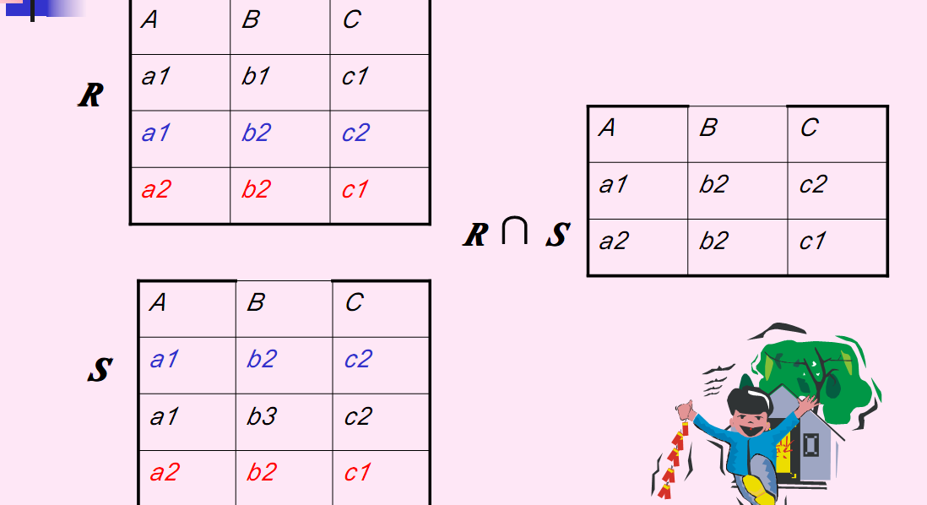

Slide 235
4. 广义笛卡尔积
R
n 目关系， k 1 个元组
S
m 目关系， k 2 个元组
R × S
列：（ n + m ）列的元组的集合
元组的前 n 列是关系 R 的一个元组
后 m 列是关系 S 的一个元组
行： k 1 × k 2 个元组
R × S = { t r t s | t r
∈ R ∧ t s ∈ S }

Slide 236
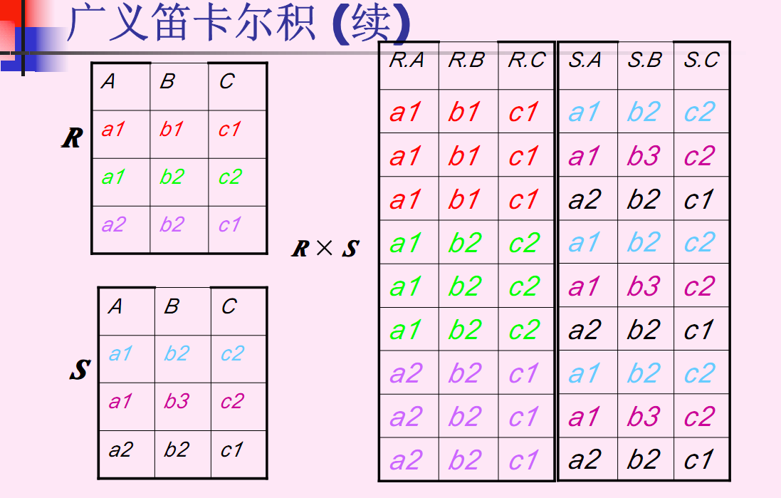

Slide 237
2.4.2 专门的关系运算
选择
投影
连接
除

Slide 238
1. 选择（ Selection
1) 选择又称为限制（ Restriction ）
2) 选择操作是根据某些条件对关系做 水
平分割 ，即选取符合条件的 元组 。

Slide 239
3) 选择运算符的含义
在关系 R 中选择满足给定条件的诸元组
σ F ( R ) = { t | t ∈ R ∧ F ( t )= ' 真 '}
F 称为条件表达式。包括：
运算对象 ：常数（用引号括起来），元组分量
（属性名或列的序号）
运算符 ：算术比较运算符（ θ ）、逻辑运算符
（ ∧ 或 ∨ ， ¬ ）

Slide 240
F ：选择条件，是一个逻辑表达式，基本形
式为： [ ¬ ( ] X 1 θ Y 1 [ )][ φ [ ¬ ( ] X 2 θ Y 2 [ )]] …
θ ：比较运算符（＞， ≥ ，＜， ≤ ，＝或 <> ）
X 1 ， Y 1 等：属性名、常量、简单函数；属性名也
可以用它的序号来代替； φ ：逻辑运算符（ ∧ 或 ∨ ）
[ ] ：表示任选项
… ：表示上述格式可以重复下去

Slide 241
[ ¬ ( ] X 1 θ Y 1 [ )][ φ [ ¬ ( ] X 2 θ Y 2 [ )]] … 分解：
X 1 θ Y 1 例子 ： Sdept = ‘ CS'
¬ ( X 1 θ Y 1 ) 例子： ¬ （ Sdept = ‘ CS'
X 2 θ Y 2 例子： Sage>20
（ X 1 θ Y 1 ) φ （
X 2 θ Y 2
例子： ( Sdept = ‘ CS ’ ） ∧ （ Sage >20)

Slide 242
4) 选择运算是从行的角度进行的运算
5) 举例
设有一个学生 - 课程数据库，包括学生关系
Student 、课程关系 Course 和选修关系 SC 。

Slide 243
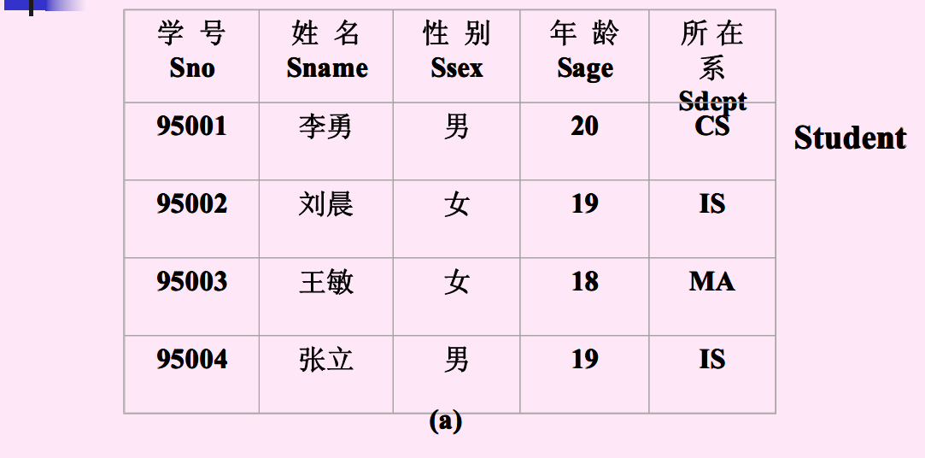

Slide 244
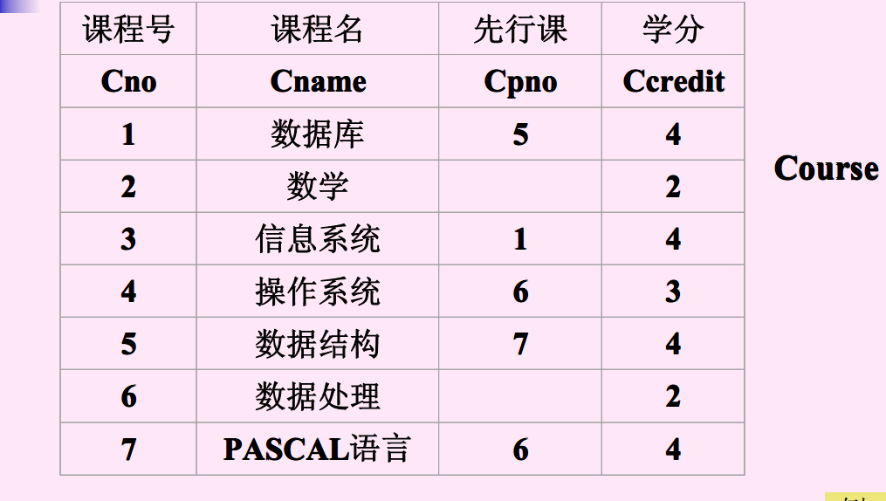

Slide 245
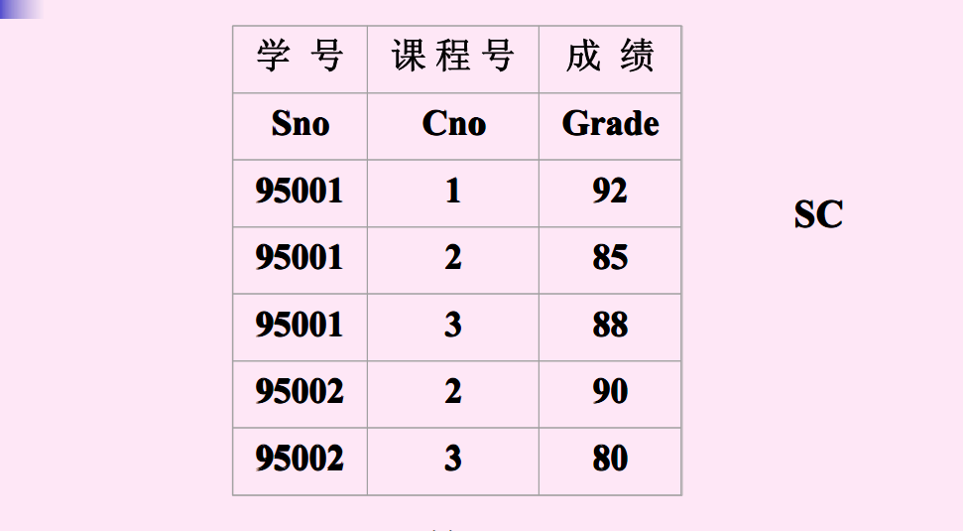

Slide 246
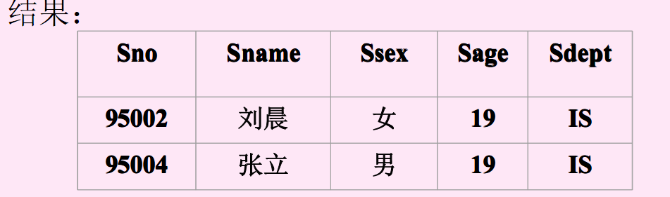
[ 例 1 ] 查询信息系（ IS 系）全体学生
σ Sdept = 'IS' (Student)或 σ 5 ='IS' (Student)

Slide 247
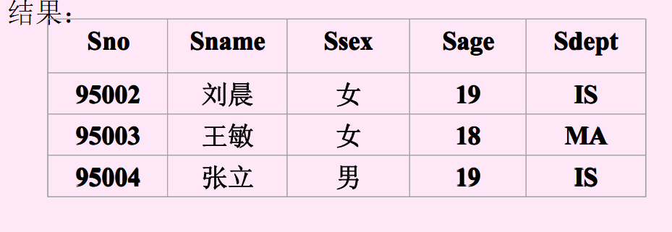
[ 例 2 ] 查询年龄小于 20 岁的学生
σ Sage < 20 (Student)
或 σ 4 < 20 (Student)

Slide 248
2. 投影
1 ）投影运算符的含义
从 R 中选择出若干属性列组成新的关系 π A ( R ) = { t [ A ] | t ∈ R }
A ： R 中的属性列
这个操作是对一个关系进行垂直分割，消去
某些列，并重新安排列的顺序。

Slide 249
2 ）投影操作主要是从列的角度进行运算
但投影之后不仅取消了原关系中的某些列，
而且还可能取消某些元组（避免重复行）

Slide 250
3) 举例
[ 例 3] 查询学生的姓名和所在系
即求 Student 关系上学生姓名和所在系两个属性上的投影
π Sname ， Sdept(Student)
π 2 ， 5 (Student)
结果：

Slide 251
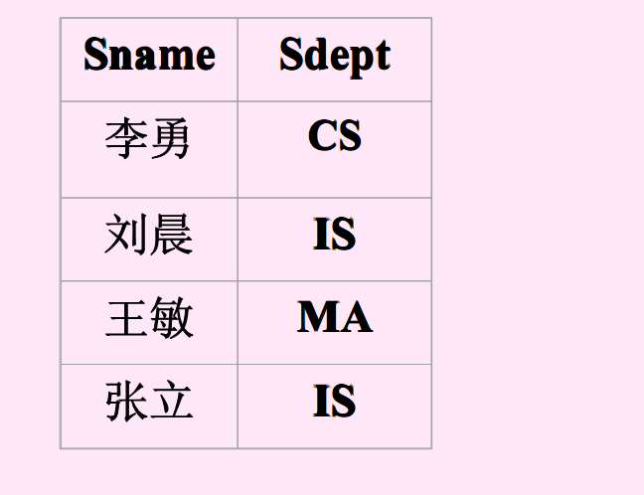

Slide 252
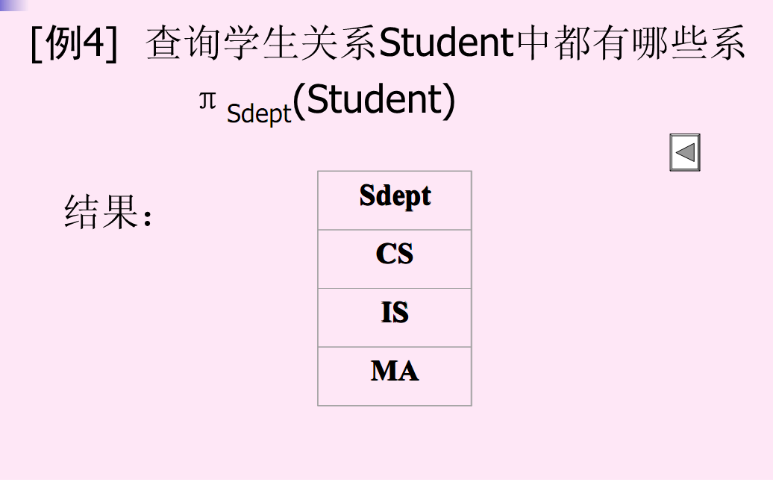

Slide 253
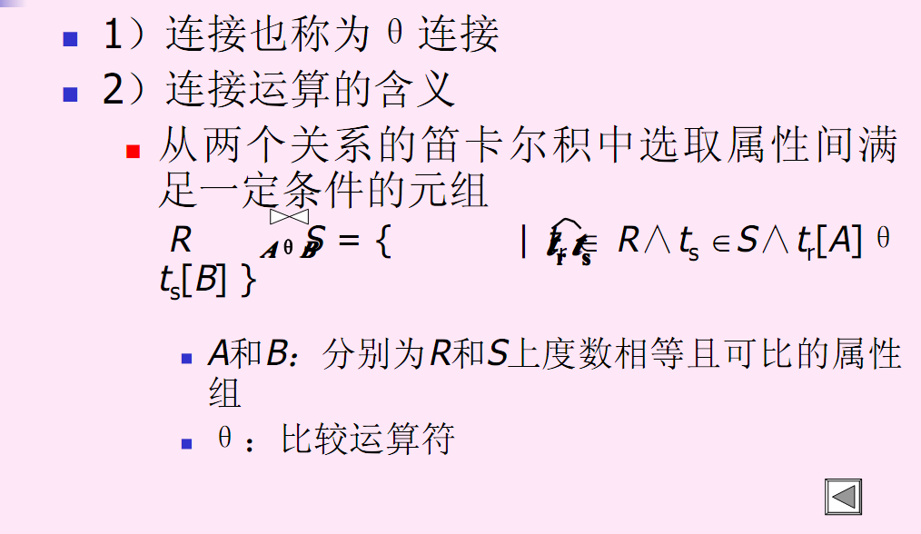
连接

Slide 254
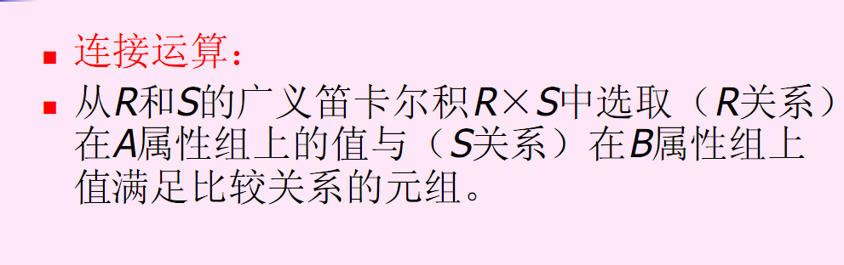

Slide 255
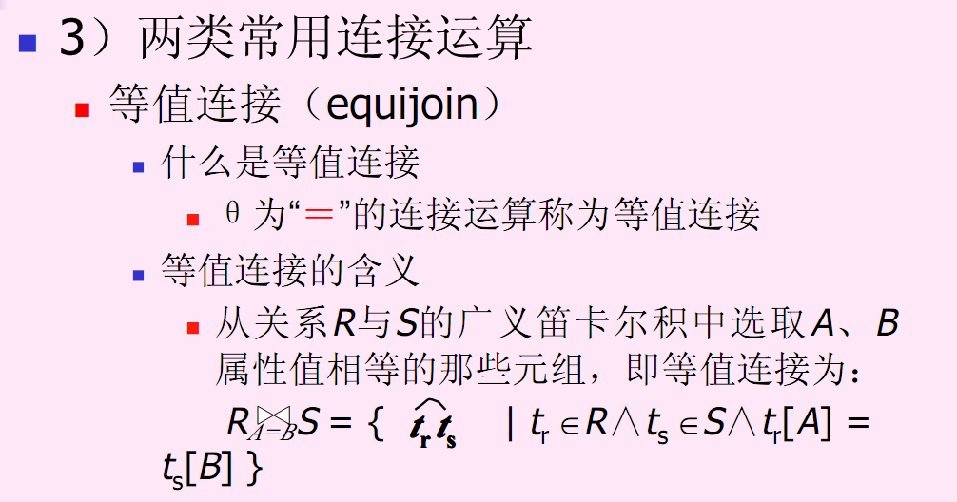

Slide 256


Slide 257
4 ）一般的连接操作是从行的角度进行运算。
自然连接还需要取消重复列，所以是同
时从行和列的角度进行运算。

Slide 258


Slide 259


Slide 260


Slide 261


Slide 262


Slide 263


Slide 264


Slide 265

4. 除

Slide 266


Slide 267


Slide 268


Slide 269


Slide 270


Slide 271


Slide 272


Slide 273
除法的含义： R ÷ S 1 表示至少选修 S1 关
系中列出课程的学生的学号和姓名
除法的含义： R ÷ S 2 表示至少选修 S2 关
系中列出课程的学生的学号和姓名

Slide 274


Slide 275


Slide 276
总结：
一共 八 种运算：
五 种基本运算：并、差、笛卡尔积、选
择、投影
三 种组合运算：交、连接、除
关系代数表达式：
关系代数运算经有限次复合后形成的式
子

Slide 277


Slide 278


Slide 279


Slide 280


Slide 281


Slide 282


Slide 283
应用实例：
设教学数据库中有三个关系：
学生关系 S （ S# ， SNAME,AGE,SEX)
课程关系 C （ C# ， CNAME ， TEACHER)
选课关系 SC （ S# ， C# ， GRADE ）
要求用关系表达式表达查询语句。

Slide 284

举例

Slide 285


Slide 286


Slide 287
(1) 检索学习课程号为 C2 的学生学号与成绩
∏ S# ， GRADE ( σ C#= ‘ C2 ’(SC))
先找出 学习课程号为 C2 的学生
然后再列出其 学号与成绩
σ C#= ‘ C2 ’ ( SC)

Slide 288

(2) 检索学习课程号为 C2 的学生学号与 姓名
此时的 课程 与 姓名 属性不在一张表内 S SC
后找出 学习课程号为 C2 的学生
然后再列出其 学号与姓名
∏ S# ， SNAME ( σ C#= ‘ C2 ’(S SC))

Slide 289


Slide 290
(4) 检索选修课程号为 C2 或 C4 的学生学号
只涉及到一个 表 SC
选修课程号为 C2 或 C4 的 学生
最后 取出学生的学号
σ C#= ‘ C2 ’ ∨ C#= ‘ C4 ’ (SC ）
∏ S# ( σ C#= ‘ C2 ’ ∨ C#= ‘ C4 ’ (SC ） )

Slide 291


Slide 292

方法 1

Slide 293
SC × SC
笛卡尔积 将 垂直 的条件展开为 水平 的条件。

Slide 294


Slide 295


Slide 296

方法 2

Slide 297


Slide 298
(6) 检索不学 C2 课的学生姓名与年龄
首先考虑 “ 差 ” 的问题
先求出 全体学生 的姓名和年龄，
再求出 学了 C2 课的学生的姓名和年龄，
最后执行两个集合的 差 操作。

Slide 299


Slide 300


Slide 301


Slide 302


Slide 303


Slide 304


Slide 305


Slide 306


Slide 307
作业
1、 设有三个关系： S （ S#,SNAME,AGE,SEX) ， SC(S#,C#,CNAME),C(C#,CNAME,TEACHER) ，试用关系代数表达 式表示下列查询语句：
1) 检索 LIU 老师所授课程的课程号和课程名
2) 检索年龄大于 23 岁的男学生的学号和姓名
3) 检索学号为 S3 学生所学课程的课程名与任课教师名
4) 检索至少选修 LIU 老师所授课程中一门课的女学生姓名
5) 检索 WANG 同学不学的课程的课程号
6) 检索至少选修两门课的学生学号
7) 检索全部学生都选修的课程的课程号与课程名
8) 检索选修课程包含 LIU 老师所授全部课程的学生学号

Slide 308

总结：
查询语句的关系表达式一般形式是：
∏… （ σ … （ R × S ））或者
∏… （ σ … （ R S ））
解释：首先涉及到的关系取来，执行笛卡
尔积或自然连接操作得到一张大的表
格，然后对大表格执行水平分割（选择
操作）和垂直分割（投影操作）。

Slide 309
但是当查询涉及到否定或全部值时，上
述形式就不能表达了，就要用到差操作
或除操作。

Slide 310
小结
关系代数运算
并、差、交、笛卡尔积、投影、选择、连接、除
基本运算
并、差、笛卡尔积、投影、选择
交、连接、除
可以用 5 种基本运算来表达
引进它们并不增加语言的能力，但可以简化表
达

Slide 311
（ 2 ） “ 检索不学 C2 课的学生姓名 ” ，决不能用下式表示：
π SNAME ， AGE （ σ C# ≠ 'C2'
（ S SC ））
一定要用 “ 差 ” 的形式：
π SNAME ， AGE （ S ） － π SNAME ， AGE （ σ C#='C2'
（ S SC ））

Slide 312
（ 3 ） “ 检索学习全部课程的学生学号 ” ，要用 πS# ， C# （ SC ） ÷ π C# （ C ）表示，
而不能写成 π S# （ SC ÷ π C# （ C ））形式。
这是因为一个学生学的课程的成绩可能是不一
样的。

Slide 313
第三章 关系数据库标准语言 SQL
3.1 SQL 概述
3.2 数据定义
3.3 查询
3.4 数据更新
3.5 视图
3.6 数据控制
3.7 嵌入式 SQL
3.8 小结

Slide 314
SQL 的产生与发展
SQL 的产生与发展
.1970 年，美国 IBM 研究中心的 E.F.Codd 连续发表多篇论
文，提出关系模型。
1972 年， IBM 公司开始研制实验型关系数据库管理系
统 SYSTEM R ，配制的查询语言称为 SQUARE
(Specifying Queries As Relational Expression ) 语言，在
语言中使用了较多的数学符号。
1974 年， Boyce 和 Chamberlin 把 SQUARE 修改为
SEQUEL (Structured English QUEry Language ) 语言。
后来 SEQUEL 简称为 SQL (Structured Query
Language ) ，即 “ 结构式查询语言 ” ， SQL 的发音仍为
“ sequel ” 。现在 SQL 已经成为一个标准 。

Slide 315

SQL 数据库的体系结构

Slide 316
3.1 SQL 概述
SQL 的特点
1. 综合统一
2. 高度非过程化
3. 面向集合的操作方式
4. 以同一种语法结构提供两种使用方法
5. 语言简洁，易学易用

Slide 317
1. 综合统一 :
SQL 语言综合：数据定义语言 DDL 、数据操
纵语言 DML 、数据控制语言 DCL

Slide 318
2 、高度非过程化
“ 怎么做 ”
“ 做什么 ”
减轻了用户的负担，有利于提高数据独
立性

Slide 319
3 、面向集合的操作方式
非关系数据模型：面向记录
SQL ：集合操作

Slide 320
4 、以同一种语法结构提供两种使用方式
既可 联机交互 操作，
也可以嵌入到 高级语言 中去

Slide 321


Slide 322
SQL 模式（数据库）的创建和撤销
SQL 模式的创建可用 CREATE SCHEMA 语句定义，其基本句法如下：
CREATE SCHEMA 〈模式名〉
AUTHORIZATION 〈用户名〉

Slide 323
删除： DROP 语句的句法如下：
DROP SCHEMA 〈 模 式 名 〉
［ CASCADE │ RESTRICT ］
其方式有两种：
CASCADE ( 级联式 ) 方式。
RESTRICT ( 约束式 ) 方式。

Slide 324


Slide 325
3.2.1 定义 语句格式
定义
CREATE TABLE < 表名 >
（ < 列名 > < 数据类型 >[ < 列级完整性约束条件 > ]
[ ， < 列名 > < 数据类型 >[ < 列级完整性约束条件 >] ] … [ ， < 表级完整性约束条件 > ] ）；
< 表名 > ：所要定义的基本表的名字
< 列名 > ：组成该表的各个属性（列）
< 列级完整性约束条件 > ：涉及相应属性列的完整性
约束条件
< 表级完整性约束条件 > ：涉及一个或多个属性列的
完整性约束条件

Slide 326
例题
[ 例 1] 建立一个 “ 学生 ” 表 Student ，它由学号 Sno 、姓名 Sname 、性别 Ssex 、年龄 Sage 、所在系Sdept 五个属性组成。其中学号不能为空，值是唯一的，并且姓名取值也唯一。
CREATE TABLE Student
(Sno CHAR(5) NOT NULL UNIQUE ，
Sname CHAR(20) UNIQUE ，
Ssex CHAR(1) ，
Sage INT ， Sdept CHAR(15)) ；

Slide 327
例题 （续）
Sno Sname Ssex Sage Sdept
↑ ↑ ↑ ↑ ↑
字符型 字符型 字符型 整数 字符型
长度为 5 长度为 20 长度为 1 长度为 15
不能为空值

Slide 328
定义基本表（续）
常用完整性约束
主码约束： PRIMARY KEY
唯一性约束： UNIQUE
非空值约束： NOT NULL
参照完整性约束 :FOREIGN KEY
PRIMARY KEY 与 UNIQUE 的区别？

Slide 329
Primary key 在建立的时候会默认地建
立此 field 的索引，且此 primary 可
以作为作为另外的表的 foreign key ，
再者 primary key 跟 unique 的区别 是
Primary key 一定是 not null ，而
unique 则没有此限制

Slide 330
[ 例 2] 建立一个 “ 课程 ” 表 C ，它由课程号Cno ，课程名称 Cname ，教师 Teacher 组成，其中 Cno 为主码。
CREATE TABLE C( Cno CHAR(5) , Cname CHAR(10) , Teacher CHAR(10), Primary key (Cno));

Slide 331
例题 （续）
[ 例 3] 建立一个 “ 学生选课 ” 表 SC ，它由学号 Sno 、课程号 Cno ，修课成绩 Grade 组成，其中 (Sno, Cno) 为主码。
CREATE TABLE SC( Sno CHAR(5) , Cno CHAR(3) , Grade int, Primary key (Sno, Cno), FOREIGN KEY(Sno) REFERENCES S(Sno), FOREIGN KEY(Cno) REFERENCES C(Cno) );

Slide 332
基本数据类型
基本数据类型
(1) 数值型（ DB2)
SMALLINT 半字长二进制整数
INTEGER 全字长二进制整数
DECIMAL(P[,q] ）或者 DEC （ p[,q])
压缩十进制数，共 p 位，其中小数点后 q 位
FLOAT 双字长浮点数

Slide 333
（ 2) 字符串型
CHARTER(n) 或 CHAR(n)
VARCHAR(n)
(3) 时间型
DATE
TIME

Slide 334
(4) 位串型
BIT （ n ）

Slide 335
二、修改基本表
ALTER TABLE < 表名 >
[ ADD < 新列名 > < 数据类型 > [ 完整性约束 ] ]
[ DROP < 完整性约束名 > ]
[ MODIFY < 列名 > < 数据类型 > ] ；
< 表名 > ： 要修改的基本表
ADD 子句 ： 增加新列和新的完整性约束条件
DROP 子句 ： 删除指定的完整性约束条件
MODIFY 子句 ： 用于修改列名和数据类型

Slide 336
[ 例 2] 向 Student 表增加 “ 入学时间 ” 列，其数据类型为日期型。
ALTER TABLE Student ADD Scome DATE ；
不论基本表中原来是否已有数据，新增加的列一律为空值。

Slide 337
[ 例 3] 将年龄的数据类型改为半字长整数。
ALTER TABLE Student MODIFY Sage SMALLINT ；
注：修改原有的列定义有可能会破坏已有数据

Slide 338
[ 例 4] 删除学生姓名必须取唯一值的约束。
ALTER TABLE Student DROP UNIQUE(Sname) ；

Slide 339
语句格式（续）
删除属性列
直接 / 间接删除
把表中要保留的列及其内容复制到一个新表中
删除原表
再将新表重命名为原表名
直接删除属性列 :( 新 )
例： ALTER TABLE Student Drop Scome ；
LTER TABLE Student Drop COLUMN Sdept ;(sql server)

Slide 340
三、删除基本表
DROP TABLE < 表名 >;
基本表删除后，数据、表上的视图、索引
都删除。
有的系统如 ORACLE ，基本表删除后，在 表上的视图往往仍然保留，但无法引用。

Slide 341
[ 例 5] 删除 Student 表
DROP TABLE Student ;

Slide 342
3.2.2 建立与删除索引
建立与删除索引
建立索引是加快查询速度的有效手段
建立索引
DBA 或表的属主（即建立表的人）根据需要建立
有些 DBMS 自动建立以下列上的索引
PRIMARY KEY
UNIQUE
维护索引
DBMS 自动完成
� 使用索引
DBMS 自动选择是否使用索引以及使用哪些索引

Slide 343
在 SQL86 和 SQL89 标准中，基本表没有关键
码概念，可以用 索引 机制来弥补。
索引属于物理存储的路径概念，而不是逻辑的概念。
在定义基本表时，还要定义索引，就把数据
库的物理结构和逻辑结构混在一块了。

Slide 344
因此在 SQL 中引入了主码（主键）的概
念，用户在创建基本表时用主码子句
Primary key 直接定义主码。
但至今大多数 DBMS 仍使用索引机制，有
索引创建和撤销语句，其功能仅限于查
询时起作用。

Slide 345
一、建立索引
语句格式
CREATE [UNIQUE] [CLUSTER] INDEX < 索引名 > ON
< 表名 >(< 列名 >[< 次序 >][,< 列名 >[< 次序 >] ] … ) ；
用 < 表名 > 指定要建索引的基本表名字
索引可以建立在该表的一 列 或多列上，各列名之间用逗号
分隔
用 < 次序 > 指定索引值的排列次序，升序： ASC ，降序：
DESC 。缺省值： ASC
UNIQUE 表明此索引的每一个索引值只对应唯一的数据记
录
CLUSTER 表示要建立的索引是聚簇索引

Slide 346
CREATE [UNIQUE] [CLUSTER]
INDEX < 索引名 >
ON < 表名 >
(< 列名 >[< 次序 >]
[,< 列名 >[< 次序 >] ] … ) ；

Slide 347
例题
[ 例 6] 为学生 - 课程数据库中的 Student ， Course ， SC三个表建立索引。其中 Student 表按 学号 升序建唯一索引， Course 表按 课程号 升序建唯一索引， SC 表按 学号升序和 课程 号降序建唯一索引。
CREATE UNIQUE INDEX Stusno ON Student(Sno) ；
CREATE UNIQUE INDEX Coucno ON Course(Cno) ；
CREATE UNIQUE INDEX SCno ON SC(Sno ASC ， Cno DESC) ；

Slide 348
建立索引 （续）
唯一值索引
对于已含重复值的属性列不能建 UNIQUE 索引
对某个列建立 UNIQUE 索引后，插入新记录时
DBMS 会自动检查新记录在该列上是否取了重复值。这相当于增加了一个 UNIQUE 约束

Slide 349
建立索引 （续）
聚簇索引
建立聚簇索引后，基表中数据也需要按指
定的聚簇属性值的升序或降序存放。也即
聚簇索引的索引项顺序与表中记录的物理顺序一致
例：
CREATE CLUSTER INDEX Stusname ON
Student(Sname) ；
在 Student 表的 Sname （姓名）列上建立一个聚簇索引，而且 Student 表中的记录 将按照 Sname 值的升序存放

Slide 350
在一个基本表上最多只能建立一个聚簇索引
聚簇索引的用途：对于某些类型的查询，可
以提高查询效率
聚簇索引的适用范围
很少对基表进行增删操作
� 很少对其中的变长列进行修改操作

Slide 351
二、删除索引
DROP INDEX < 索引名 > ；
删除索引时，系统会从数据字典中删去有关
该索引的描述。
[ 例 7] 删除 Student 表的 Stusname 索引。
DROP INDEX Stusname ；
索引一经建立，就由系统来维护它，不需要用户干预。建立索引减少查询操作的时间，但如果数据增加删改频繁，系统会花费许多时间来维护索引。所以，这时需要删除一些不必要的索引。

Slide 352
3.3 查 询
3.3.1 概述
3.3.2 单表查询
3.3.3 连接查询
3.3.4 嵌套查

Slide 353
3.3.1 概述
概述
语句格式
SELECT [ALL|DISTINCT] < 目标列表达式 >
[ ， < 目标列表>] …
FROM < 表名或视图名 >[ ， < 表名或视图名 > ] …
[ WHERE < 条件表达式 > ]
[ GROUP BY < 列名 1> [ HAVING < 条件表达式 > ] ]
[ ORDER BY < 列名 2> [ ASC|DESC ] ] ；

Slide 354
语句格式
SELECT 子句 ：指定要显示的属性列
FROM 子句 ：指定查询对象 ( 基本表或视图 )
WHERE 子句 ：指定查询条件
GROUP BY 子句 ：对查询结果按指定列的值分组，
该属性列值相等的元组为一个组。通常会在每组中
作用集函数。
HAVING 短语 ：筛选出只有满足指定条件的组
ORDER BY 子句 ：对查询结果表按指定列值的升序
或降序排序

Slide 355
SELECT 查询语句 (1)
SELECT — FROM — WHERE 句型
在关系代数中最常用的式子是下列表达式：
π A1, … ,An ( σ F (R 1 × … × R m ))
这里 R 1 、 … 、 R m 为关系， F 是公式， A 1 、 … 、 A n 为属性。
针 对 上 述 表 达 式 ， SQL 为 此 设 计 了
SELECT — FROM — WHERE 句型：
SELECT A 1 ， … ， A n
FROM R 1 ， … ， R m
WHERE F
这个句型是从关系代数表达式演变来的，但 WHERE 子句中
的条件表达式 F 要比关系代数中公式更灵活。

Slide 356
示例数据库
学生 - 课程数据库
学生表： Student(Sno ， Sname ， Ssex ， Sage ， Sdept)
课程表： Course(Cno ， Cname ， Cpno ， Ccredit)
学生选课表： SC(Sno ， Cno ， Grade)

Slide 357
3.3.2 单表查询
查询仅涉及一个表，是一种最简单的查询操作
一、选择表中的若干列
二、选择表中的若干元组
三、对查询结果排序
四、使用集函数
五、对查询结果分组

Slide 358
[ 例 1] 查询全体学生的学号与姓名。
SELECT Sno ， Sname
FROM Student ；
[ 例 2] 查询全体学生的姓名、学号、所在系。
SELECT Sname ， Sno ， Sdept
FROM Student ；

Slide 359
[ 例 3] 查询全体学生的详细记录。
SELECT Sno ， Sname ， Ssex ， Sage ， Sdept
FROM Student ；
或
SELECT *
FROM Student ；

Slide 360
3. 查询经过计算的值
SELECT 子句的 < 目标列表达式 > 为表达式
算术表达式
字符串常量
函数 :
列别名 等

Slide 361
3. 查询经过计算的值
[ 例 4] 查全体学生的姓名及其出生年份。
SELECT Sname ， 2011-Sage 出生年份
FROM Student ；
输出结果：
Sname 2000-Sage
--------- -------------
李勇 1976
刘晨 1977
王名 1978
张立 1978

Slide 362
3. 查询经过计算的值
[ 例 5] 查询全体学生的姓名、出生年份和所有
系，要求用小写字母表示所有系名。
SELECT Sname ， 2000-Sage Year of Birth，LOWER(Sdept) 系名
FROM Student ；

Slide 363
输出结果：
Sname 'Year of Birth:' 2000-Sage ISLOWER(Sdept)
------- ---------------- --------- --------------
李勇 Year of Birth: 1976 cs
刘晨 Year of Birth: 1977 is
王名 Year of Birth: 1978 ma
张立 Year of Birth: 1977 is

Slide 364
[ 例 5.1] 使用列 别名 改变查询结果的列标题
SELECT Sname NAME ， 'Year of Birth: ’ BIRTH ，
2000-Sage BIRTHDAY ， ISLOWER(Sdept) DEPARTMENT
FROM Student ；
输出结果： NAME BIRTH BIRTHDAY DEPARTMENT
------- ---------------- ------------- ------------------
李勇 Year of Birth: 1976 cs
刘晨 Year of Birth: 1977 is
王名 Year of Birth: 1978 ma
张立 Year of Birth: 1977 is

Slide 365
二、选择表中的若干元组 – – – – 投影
消除取值重复的行
查询满足条件的元组

Slide 366
. 1. 消除取值重复的行
在 SELECT 子句中使用 DISTINCT 短语
假设 SC 表中有下列数据
Sno Cno Grade
------- ------- -------
95001 1 92
95001 2 85
95001 3 88
95002 2 90
95002 3 80

Slide 367
ALL 与 DISTINCT
[ 例 6] 查询选修了课程的学生学号。
(1) SELECT Sno
FROM SC;
或 ( 默认 ALL)
SELECT ALL Sno
FROM SC;
结果： Sno
-------
95001
95001
95001
95002
95002

Slide 368
(2) SELECT DISTINCT Sno
FROM SC;
结果：
Sno
-------
95001
95002

Slide 369
注意 DISTINCT 短语的作用范围是所有目标列
例：查询选修课程的各种成绩
错误的写法
SELECT DISTINCT Cno ， DISTINCT Grade
FROM SC;
正确的写法
SELECT DISTINCT Cno ， Grade
FROM SC;

Slide 370

. 2. 查询满足条件的元组

Slide 371
(1) 比较大小
在 WHERE 子句的 < 比较条件 > 中使用比较运算符
= ， > ， < ， >= ， <= ， != 或 <> ， !> ， !< ，
逻辑运算符 NOT + 比较运算符
[ 例 8] 查询所有年龄在 20 岁以下的学生姓名及其年龄。
SELECT Sname ， Sage
FROM Student
WHERE Sage < 20 ； 或
SELECT Sname ， Sage
FROM Student
WHERE NOT Sage >= 20 ；

Slide 372
(2) 确定范围
确定范围
使用谓词 BETWEEN … AND NOT BETWEEN … AND …
例 10 查询年龄在 20~23 岁（包括 20 岁和 23 岁）之间的学生的姓名、系别和年龄 。
SELECT Sname ， Sdept ， Sage
FROM Student
WHERE Sage BETWEEN 20 AND 23 ；

Slide 373
例题（续）
[ 例 11] 查询年龄不在 20~23 岁之间的学生姓名、系别和年龄。
SELECT Sname ， Sdept ， Sage
FROM Student
WHERE Sage NOT BETWEEN 20 AND 23 ；

Slide 374
(3) 确定集合
使用谓词 IN < 值表 >, NOT IN < 值表 > < 值表 > ： 用逗号分隔的一组取值
[ 例 12] 查询信息系（ IS ）、数学系（ MA ）和计算机科学系（ CS ）学生的姓名和性别。
SELECT Sname ， Ssex
FROM Student
WHERE Sdept IN ( 'IS' ， 'MA' ， 'CS' );

Slide 375
(3) 确定集合
[ 例 13] 查询既不是信息系、数学系，也不是计算
机科学系的学生的姓名和性别。
SELECT Sname ， Ssex
FROM Student
WHERE Sdept NOT IN ( ‘IS’ ， ‘MA’ ， 'CS' );

Slide 376
(4) 字符串匹配
字符串匹配
[NOT] LIKE ‘ < 匹配串 > ’ [ESCAPE ‘ < 换码字符 > ’ ]
< 匹配串 > ：指定匹配模板
匹配模板：固定字符串或含通配符的字符串 当匹配模板为固定字符串时， 可以用 = 运算符取代 LIKE 谓词 用 != 或 < > 运算符取代 NOT LIKE 谓词

Slide 377
通配符
% ( 百分号 ) 代表任意长度（长度可以为 0 ）的字符串
例： a%b 表示以 a 开头，以 b 结尾的任意长度的字符串。如 acb ， addgb ， ab 等都满足该匹配串
_ ( 下横线 ) 代表任意单个字符
例： a_b 表示以 a 开头，以 b 结尾的长度为 3 的任意字符串。如 acb ， afb 等都满足该匹配串

Slide 378
ESCAPE 短语：
当用户要查询的字符串本身就含有 %
或 _ 时，要使用 ESCAPE '< 换码字符 >'
短语对通配符进行转义。

Slide 379
例题
1) 匹配模板为固定字符串
[ 例 14] 查询学号为 95001 的学生的详细情况。
SELECT *
FROM Student
WHERE Sno LIKE '95001' ；
等价于：
SELECT *
FROM Student
WHERE Sno = '95001' ；

Slide 380
例题（续）
2) 匹配模板为含通配符的字符串
[ 例 15] 查询所有姓刘学生的姓名、学号和性别。
SELECT Sname ， Sno ， Ssex
FROM Student
WHERE Sname LIKE ‘ 刘 % ’ ；

Slide 381
匹配模板为含通配符的字符串（续）
[ 例 16] 查询姓 " 欧阳 " 且全名为三个汉字的学生的姓名。
SELECT Sname
FROM Student
WHERE Sname LIKE ' 欧阳 __' ；

Slide 382
[ 例 17] 查询名字中第 2 个字为 " 阳 " 字的学生的姓名和学号。
SELECT Sname ， Sno
FROM Student
WHERE Sname LIKE '__ 阳 %' ；

Slide 383
[ 例 18] 查询所有不姓刘的学生姓名。
SELECT Sname ， Sno ， Ssex
FROM Student
WHERE Sname NOT LIKE ' 刘 %' ；

Slide 384
[ 例 19] 查询 DB_Design 课程的课程号和学分。
SELECT Cno ， Ccredit
FROM Course
WHERE Cname LIKE 'DB \ _Design'
ESCAPE '\'

Slide 385
[ 例 20] 查询以 "DB_" 开头，且倒数第 3 个字符为 i的课程的详细情况。
SELECT *
FROM Course
WHERE Cname LIKE 'DB \ _%i_ _' ESCAPE ' \ ' ；

Slide 386
(5) 涉及空值的查询
使用谓词 IS NULL 或 IS NOT NULL
“ IS NULL ” 不能用 “ = NULL ” 代替
[ 例 21] 某些学生选修课程后没有参加考试，所以有选课记录，但没有考试成绩。查询缺少成绩的学生的学号和相应的课程号。
SELECT Sno ， Cno
FROM SC
WHERE Grade IS NULL ；

Slide 387
[ 例 22] 查所有有成绩的学生学号和课程号。
SELECT Sno ， Cno
FROM SC
WHERE Grade IS NOT NULL ；

Slide 388
(6) 多重条件查询
用逻辑运算符 AND 和 OR 来联结多个查询条件
AND 的优先级高于 OR
可以用括号改变优先级
可用来实现多种其他谓词
[NOT] IN
[NOT] BETWEEN … AND …

Slide 389
[ 例 23] 查询计算机系年龄在 20 岁以下的学生姓名。
SELECT Sname
FROM Student
WHERE Sdept= 'CS' AND Sage<20 ；

Slide 390
[ 例 12] 查询信息系（ IS ）、数学系（ MA ）和计算机科学系
（ CS ）学生的姓名和性别。
SELECT Sname ， Ssex
FROM Student
WHERE Sdept IN ( 'IS' ， 'MA' ， 'CS' )
可改写为：
SELECT Sname ， Ssex
FROM Student
WHERE Sdept= ' IS ' OR Sdept= ' MA' OR Sdept= ' CS ' ；

Slide 391
[ 例 10] 查询年龄在 20~23 岁（包括 20 岁和 23 岁）
之间的学生的姓名、系别和年龄 。
SELECT Sname ， Sdept ， Sage
FROM Student
WHERE Sage BETWEEN 20 AND 23 ；
可改写为：
SELECT Sname ， Sdept ， Sage
FROM Student
WHERE Sage>=20 AND Sage<=23 ；

Slide 392
使用 ORDER BY 子句
可以按一个或多个属性列排序
升序： ASC ；降序： DESC ；缺省值为升序
当排序列含空值时
ASC ：排序列为空值的元组最后显示
DESC ：排序列为空值的元组最先显示

Slide 393
[ 例 24] 查询选修了 3 号课程的学生的学号
及其成绩，查询结果按分数降序排列。
SELECT Sno ， Grade
FROM SC
WHERE Cno= ' 3 '
ORDER BY Grade DESC ；

Slide 394
查询结果
Sno Grade
------- -------
95010
95024
95007 92
95003 82
95010 82
95009 75
95014 61
95002 55

Slide 395
[ 例 25] 查询全体学生情况，查询结果按所
在系的系号升序排列，同一系中的学生按年龄降序排列。
SELECT *
FROM Student
ORDER BY Sdept ， Sage DESC ；

Slide 396
四、使用集函数
5 类主要集函数
计数
COUNT （ [DISTINCT| ALL ] * ）
COUNT （ [DISTINCT| ALL ] < 列名 > ）
计算总和
SUM （ [DISTINCT| ALL ] < 列名 > ）
计算平均值
AVG （ [DISTINCT| ALL ] < 列名 > ）

Slide 397
求最大值
MAX （ [DISTINCT| ALL ] < 列名 > ）
求最小值
MIN （ [DISTINCT| ALL ] < 列名 > ）
– DISTINCT 短语：在计算时要取消指定列中的重复值
– ALL 短语：不取消重复值
– ALL 为缺省值

Slide 398
使用集函数 （续）
[ 例 26] 查询学生总人数。
SELECT COUNT( * )
FROM Student ；
[ 例 27] 查询选修了课程的学生人数。
SELECT COUNT(DISTINCT Sno)
FROM SC ；
注：用 DISTINCT 以避免重复计算学生人数

Slide 399
使用集函数 （续）
[ 例 28] 计算 1 号课程的学生平均成绩。
SELECT AVG(Grade)
FROM SC
WHERE Cno= ' 1 ' ；
[ 例 29] 查询选修 1 号课程的学生最高分数。
SELECT MAX(Grade)
FROM SC
WHER Cno= ' 1 ' ；

Slide 400
五、对查询结果分组
使用 GROUP BY 子句分组
细化集函数的作用对象
未对查询结果分组，集函数将作用于整个查询结果
对查询结果分组后，集函数将分别作用于每个组

Slide 401
使用 GROUP BY 子句分组
使用 GROUP BY GROUP BY 子句分组
[ 例 30] 求各个课程号及相应的选课人数。
SELECT Cno ， COUNT(Sno)
FROM SC
GROUP BY Cno ；
结果
Cno COUNT(Sno)
1 22
2 34
3 44
4 33

Slide 402
GROUP BY 子句的作用对象是查询的中间结果表 分组方法：按指定的一列或多列值分组，值相等的为一组
使用 GROUP BY 子句后， SELECT 子句的列名列表中只能出现分组属性和集函数

Slide 403
HAVING 短语筛选最终输出结果
[ 例 31] 查询选修了 3 门以上课程的学生学号。
SELECT Sno
FROM SC
GROUP BY Sno
HAVING COUNT( * ) >3 ；

Slide 404
例题
[例32] 查询有 3 门以上课程是 90 分以上的 学生的学号及（ 90 分以上的）课程数
SELECT Sno, COUNT( * )
FROM SC
WHERE Grade>=90
GROUP BY Sno
HAVING COUNT( * )>=3;

Slide 405
使用 短语筛选最终输出结果
只有满足 HAVING 短语指定条件的组才输出
HAVING 短语与 WHERE 子句的区别：作用对象不同
WHERE 子句作用于基表或视图，从中选择满足条件的元组。
HAVING 短语作用于组，从中选择满足条件

Slide 406
SELECT 语句完整的句法 (2)
整个语句的执行过程如下：
（ 1 ）读取 FROM 子句中基本表、视图的数据，执行笛卡
尔积操作。
（ 2 ）选取满足 WHERE 子句中给出的条件表达式的元组。（ 3 ）按 GROUP 子句中指定列的值分组，同时提取满足
HAVING 子句中组条件表达式的那些组。
（ 4 ）按 SELECT 子句中给出的列名或列表达式求值输出。
（ 5 ） ORDER 子句对输出的目标表进行排序，按附加说明
ASC 升序排列，或按 DESC 降序排列。

Slide 407


Slide 413


Slide 415


Slide 416


Slide 417


Slide 422
四、外连接（ Outer Join
外连接与普通连接的区别
普通连接操作只输出满足连接条件的元组
外连接操作以指定表为连接主体，将主体表
中不满足连接条件的元组一并输出

Slide 423
[ 例 33] 查询每个学生及其选修课程的情况包括
没有选修课程的学生 ---- 用外连接操作
SELECT Student.Sno ， Sname ， Ssex ，
Sage ， Sdept ， Cno ， Grade
FROM Student ， SC
WHERE Student.Sno = SC.Sno ( * ) ；

Slide 424
外连接（续）
结果：
Student.Sno Sname Ssex Sage Sdept Cno Grade
95001 李勇 男 20 CS 1 92
95001 李勇 男 20 CS 2 85
95001 李勇 男 20 CS 3 88
95002 刘晨 女 19 IS 2 90
95002 刘晨 女 19 IS 3 80
95003 王敏 女 18 MA
95004 张立 男 19 IS

Slide 425
在表名后面加外连接操作符 ( * ) 或 (+) 指定非主体表
非主体表有一 “ 万能 ” 的虚行，该行全部由空值组成
虚行可以和主体表中所有不满足连接条件的元组进行连接
由于虚行各列全部是空值，因此与虚行连接的结果中，来自非主体表的属性值全部 是空值

Slide 426
左外连接
外连接符出现在连接条件的左边
右外连接
外连接符出现在连接条件的右边
select S.S#,SNAME,SEX,C#
from S right outer join SC on S.S# = SC.S#
select S.S#,SNAME,SEX,C#
from S,SC
on S.S# * = SC.S#

Slide 427
[ 例 35] 查询选修 2 号课程且成绩在 90 分以上的所有学生的学号、姓名
SELECT Student.Sno, student.Sname
FROM Student, SC
WHERE Student.Sno = SC.Sno AND SC.Cno= ' 2 ' AND SC.Grade > 90 ；

Slide 428
多表连接
[ 例 36] 查询每个学生的学号、姓名、选修的课程名及成绩。
SELECT Student.Sno ， Sname ， Cname ， Grade
FROM Student ， SC ， Course
WHERE Student.Sno = SC.Sno
and SC.Cno = Course.Cno ；
结果：
Student.Sno Sname Cname Grade
95001 李勇 数据库 92
95001 李勇 数学 85
95001 李勇 信息系统 88
95002 刘晨 数学 90
95002 刘晨 信息系统 80

Slide 429
3.3.4 嵌套查询
嵌套查询概述
一个 SELECT-FROM-WHERE 语句称为一个查
询块
将一个查询块嵌套在另一个查询块的
WHERE 子句或 HAVING 短语的条件中的查询
称为嵌套查询

Slide 430
SELECT Sname 外层查询 / 父查询
FROM Student
WHERE Sno IN
（ SELECT Sno 内层查询 / 子查询
FROM SC
WHERE Cno= ' 2 ' ）；

Slide 431
子查询的限制
不能使用 ORDER BY 子句
层层嵌套方式反映了 SQL 语言的结构化
有些嵌套查询可以用连接运算替代

Slide 432
嵌套查询分类
不相关子查询
子查询的查询条件不依赖于父查询
相关子查询
子查询的查询条件依赖于父查询

Slide 433
不相关子查询
是由里向外逐层处理。即每个子查询在
上一级查询处理之前求解，子查询的结果
用于建立其父查询的查找条件。

Slide 434
嵌套查询求解方法（续）
相关子查询
首先取外层查询中表的第一个元组，根据它
与内层查询相关的属性值处理内层查询，若
WHERE 子句返回值为真，则取此元组放入
结果表； 然后再取外层表的下一个元组；
重复这一过程，直至外层表全部检查完为止。

Slide 435
带有 IN 谓词的子查询
带有比较运算符的子查询
带有 ANY 或 ALL 谓词的子查询
带有 EXISTS 谓词的子查询

Slide 436
一、带有 IN 谓词的子查询
[ 例 37] 查询与 “ 刘晨 ” 在同一个系学习的学生。
此查询要求可以分步来完成
① 确定 “ 刘晨 ” 所在系名
SELECT Sdept
FROM Student
WHERE Sname= ' 刘晨 ' ；
结果为：
Sdept
IS

Slide 437
② 查找所有在 IS 系学习的学生。
SELECT Sno ， Sname ， Sdept
FROM Student
WHERE Sdept= ' IS ' ；
结果为：
Sno Sname Sdept
95001 刘晨 IS
95004 张立 IS

Slide 438
将第一步查询嵌入到第二步查询的条件中
SELECT Sno ， Sname ， Sdept
FROM Student
WHERE Sdept IN
(SELECT Sdept
FROM Student
WHERE Sname= ‘ 刘晨 ’ ) ；
此查询为不相关子查询。 DBMS 求解该查询时也是分步
去做的。

Slide 439
用自身连接完成本查询要求
SELECT S1 .Sno ， S1 .Sname ，S1 .Sdept
FROM Student S1 ， Student S2
WHERE S1 .Sdept = S2 .Sdept AND S2 .Sname = ' 刘晨 ' ；

Slide 440
父查询和子查询中的表均可以定义别名
SELECT Sno ， Sname ， Sdept
FROM Student S1
WHERE S1.Sdept IN
(SELECT Sdept
FROM Student S2
WHERE S2.Sname= ‘ 刘晨 ’ ) ；

Slide 441
带有 IN 谓词的子查询（续）
[ 例 38] 查询选修了课程名为 “ 信息系统 ” 的学生学号和姓名
SELECT Sno ， Sname ③ 最后在 Student 关系中
FROM Student 取出 Sno 和 Sname
WHERE Sno IN
(SELECT Sno ② 然后在 SC 关系中找出选
FROM SC 修了 3 号课程的学生学号
WHERE Cno IN
(SELECT Cno ① 首先在 Course 关系中找出 “ 信
FROM Course 息系统 ” 的课程号，结果为 3 号
WHERE Cname= ‘ 信息系统 ’ ));

Slide 442
带有 IN 谓词的子查询（续）
用连接查询
SELECT Sno ， Sname
FROM Student ， SC ， Course
WHERE Student.Sno = SC.Sno AND
SC.Cno = Course.Cno AND
Course.Cname= ‘ 信息系统 ’ ；

Slide 443
二、带有比较运算符的子查询
当能确切知道内层查询返回单值时，可
用比较运算符（ > ， < ， = ， >= ，<= ， != 或 < > ）。
与 ANY 或 ALL 谓词配合使用

Slide 444
带有比较运算符的子查询（续）
例：假设一个学生只可能在一个系学习，并且必
须属于一个系，则在 [ 例 37] 可以 用 = 代替 IN ：
SELECT Sno ， Sname ， Sdept
FROM Student
WHERE Sdept =
SELECT Sdept
FROM Student
WHERE Sname= ' 刘晨 ' ；

Slide 445
带有比较运算符的子查询（续）
子查询一定要跟在比较符之后
错误 的例子：
SELECT Sno ， Sname ， Sdept
FROM Student
WHERE ( SELECT Sdept
FROM Student
WHERE Sname= ‘ 刘晨 ’ )
= Sdept ；

Slide 446
三、带有 ANY 或 ALL 谓词的子查询
谓词语义
ANY ：任意一个值
ALL ：所有值

Slide 447
带有 ANY 或 ALL 谓词的子查询（续）
需要配合使用比较运算符 > ANY 大于子查询结果中的某个值
> ALL 大于子查询结果中的所有值
< ANY 小于子查询结果中的某个值
< ALL 小于子查询结果中的所有值
>= ANY 大于等于子查询结果中的某个值
>= ALL 大于等于子查询结果中的所有值
<= ANY 小于等于子查询结果中的某个值
<= ALL 小于等于子查询结果中的所有值
= ANY 等于子查询结果中的某个值
=ALL 等于子查询结果中的所有值（通常没有实际意义）
!= （或 <> ） ANY 不等于子查询结果中的某个值
!= （或 <>） ALL 不等于子查询结果中的任何一个值

Slide 448
[ 例 39] 查询其他系中比信息系任意 一 个 ( 其中某
一 个 ) 学生年龄小的学生姓名和年龄
SELECT Sname ， Sage
FROM Student
WHERE Sage < ANY (SELECT Sage
FROM Student
WHERE Sdept= ' IS ')
AND Sdept <> ' IS ' ;
/ * 注意这是父查询块中的条件 * /

Slide 449
结果
Sname Sage
王敏 18
执行过程
1.DBMS 执行此查询时，首先处理子查询，找出
IS 系中所有学生的年龄，构成一个集合 (19 ， 18)
2. 处理父查询，找所有不是 IS 系且年龄小于
19 或 18 的学生

Slide 450
带有 或 谓词的子查询（续）
[ 例 39'] ：用集函数实现 [ 例 39]
SELECT Sname ， Sage
FROM Student
WHERE Sage <
(SELECT MAX(Sage)
FROM Student
WHERE Sdept= ' IS ')
AND Sdept <> ' IS ’ ;

Slide 451
[ 例 40] 查询其他系中比信息系 所有 学生年龄 都
小的学生姓名及年龄。
方法一：用 ALL 谓词
SELECT Sname ， Sage
FROM Student
WHERE Sage < ALL
(SELECT Sage
FROM Student
WHERE Sdept= ' IS ')
AND Sdept <> ' IS ’ ;
查询结果为空表。

Slide 452
带有 或 谓词的子查询（续）
方法二：用集函数
SELECT Sname ， Sage
FROM Student
WHERE Sage <
(SELECT MIN(Sage)
FROM Student
WHERE Sdept= ' IS ')
AND Sdept <>' IS ’ ;

Slide 453
四、带有 EXISTS 谓词的子查询
四、带有 谓词的子查询
1. EXISTS 谓词
2. NOT EXISTS 谓词
3. 不同形式的查询间的替换
4. 相关子查询的效率
5. 用 EXISTS/NOT EXISTS 实现全称量词
6. 用 EXISTS/NOT EXISTS 实现逻辑蕴函

Slide 454
带有 EXISTS 谓词的子查询 续
● 1. EXISTS 谓词
– 存在量词 ∃
– 带有 EXISTS 谓词的子查询不返回任何数据，只产生
逻辑真值 “ true ” 或逻辑假值 “ false ” 。
● 若内层查询结果非空，则返回真值
● 若内层查询结果为空，则返回假值
– 由 EXISTS 引出的子查询，其目标列表达式通常都用
* ，因为带 EXISTS 的子查询只返回真值或假值，给
出列名无实际意义
● 2. NOT EXISTS 谓词

Slide 455
带有 EXISTS 谓词的子查询
[ 例 41] 查询所有选修了 1 号课程的学生姓名。
–用嵌套查询
SELECT Sname
FROM Student
WHERE EXISTS
(SELECT *
FROM SC / * 相关子查询 * /
WHERE Sno= Student.Sno AND
Cno= ' 1 ') ；
求解过程

Slide 456
思路分析：
● 本查询涉及 Student 和 SC 关系。
● 在 Student 中依次取每个元组的 Sno 值，用此值去检查 SC 关系。
● 若 SC 中存在这样的元组，其 Sno 值等于此
Student.Sno 值，并且其 Cno= '1' ，则取此
Student.Sname 送入结果关系。

Slide 457
相关子查询
子查询的查询条件依赖于外层父查询的
某个属性值，称为相关子查询。
不能一次将子查询求解出来，然后求解
父查询。
内层查询由于和外层查询有关，因此必
须反复求值。

Slide 458
首先取外层查询中（ Student ）表的第 1
个元组，根据它与内层查询相关的属性
值（ Sno ）处理内层查询，若 Where 子句
返回值为真，则取此元组放入结果表；
然后再取（ Student ）表的下一个元组；
重复这一个过程，直至外层（ Student ）
表全部检查完为止。

Slide 459
带有 EXISTS 谓词的子查询
用连接运算
SELECT Sname
FROM Student, SC
WHERE Student.Sno=SC.Sno AND
SC.Cno= '1';

Slide 460
带有 EXISTS 谓词的子查询

Slide 461


Slide 462
3. 不同形式的查询间的替换
.一些 带 EXISTS 或 NOT EXISTS 谓词的子查询不能被其他形式的子查询等价替换
所有 带 IN 谓词、比较运算符、 ANY 和 ALL 谓词的子查询都能用带 EXISTS 谓词的子查询等价替换。

Slide 463
带有 EXISTS 谓词的子查询 ( 续）
[ 例 37] 查询与 “ 刘晨 ” 在同一个系学习的学生。
可以用带 EXISTS 谓词的子查询替换：
SELECT Sno ， Sname ， Sdept
FROM Student S1
WHERE EXISTS
SELECT *
FROM Student S2
WHERE S2.Sdept = S1.Sdept AND
S2.Sname = ' 刘晨 ' ；

Slide 464
带有 EXISTS 谓词的子查询 续）
5. 用 EXISTS/NOT EXISTS 实现全称量词 ( 难点 )
SQL 语言中没有全称量词 ∀ （ For all ）
可以把带有全称量词的谓词转换为等价的带有
存在量词的谓词：
( ∀ x)P ≡ ¬ ( ∃ x( ¬ P))

Slide 465


Slide 466
[ 例 43] 查询选修了全部课程的学生姓名。
＝》没有一门课是他不选修的。
SELECT Sname
FROM Student
WHERE NOT EXISTS
（ SELECT *
FROM Course
WHERE NOT EXISTS
(SELECT *
FROM SC
WHERE Sno= Student.Sno
AND Cno= Course.Cno ）；

Slide 467
带有 谓词的子查询 续）
[ 例 44] 查询至少选修了学生 95002 选修的全部
课程的学生号码。
解题思路：
● 用逻辑蕴函表达：查询学号为 x 的学生，对所有的课程y ，只要 95002 学生选修了课程 y ，则 x 也选修了 y 。
● 形式化表示：
用 P 表示谓词 “ 学生 95002 选修了课程 y ”
用 q 表示谓词 “ 学生 x 选修了课程 y ”
则上述查询为 : ( ∀ y) p → q

Slide 468
带有 谓词的子查询 续）
● 等价变换：
( ∀ y) p → q ≡ ¬ ( ∃ y ( ¬ ( p → q ))
≡ ¬ ( ∃ y ( ¬ ( ¬ p ∨ q)
≡ ¬ ∃ y(p ∧ ¬ q)
● 变换后语义：不存在这样的课程 y ，学生 95002
选修了 y ，而学生 x 没有选。

Slide 469
带有 EXISTS EXISTS 谓词的子查询 ( 续）
● 用 NOT EXISTS 谓词表示 ：
SELECT DISTINCT Sno
FROM SC SCX
WHERE NOT EXISTS
(SELECT *
FROM SC SCY
WHERE SCY.Sno = ' 95002 ' AND
NOT EXISTS
(SELECT *
FROM SC SCZ
WHERE SCZ.Sno= SCX .Sno AND
SCZ.Cno= SCY .Cno)) ；

Slide 470
3.3.5 集合查询
标准 SQL 直接支持的集合操作种类
并操作 (UNION)
一般商用数据库支持的集合操作种类
并操作 (UNION)
交操作 (INTERSECT)
差操作 (MINUS)

Slide 471


Slide 472
并操作（续）
[ 例 45] 查询计算机科学系的学生及年龄不大于
19 岁的学生。
方法一：
SELECT *
FROM Student
WHERE Sdept= 'CS'
UNION
SELECT *
FROM Student
WHERE Sage<=19 ；

Slide 473
方法二：
SELECT DISTINCT *
FROM Student
WHERE Sdept= 'CS' OR Sage<=19 ；

Slide 474
并操作（续）
[ 例 46] 查询选修了课程 1 或者选修了课程 2 的学生。
方法一：
SELECT Sno
FROM SC
WHERE Cno=' 1 '
UNION
SELECT Sno
FROM SC
WHERE Cno= ' 2 ' ；

Slide 475
并操作（续）
方法二：
SELECT DISTINCT Sno
FROM SC
WHERE Cno=' 1 ' OR Cno= ' 2 ' ；

Slide 476
并操作（续）
[ 例 47] 设数据库中有一教师表 Teacher(Tno,
Tname,...) 。查询学校中所有师生的姓名。
SELECT Sname
FROM Student
UNION
SELECT Tname
FROM Teacher;

Slide 477
2 ．交操作
[ 例 48] 查询计算机科学系的学生与年龄不大于19 岁的学生的交集
本例实际上就是查询计算机科学系中年龄不大于
19 岁的学生
SELECT *
FROM Student
WHERE Sdept= 'CS' AND
Sage<=19 ；

Slide 478
交操作（续）
[ 例 49] 查询选修课程 1 的学生集合与选修课程 2
的学生集合的交集
本例实际上是查询既选修了课程 1 又选修了课程 2
的学生
SELECT Sno
FROM SC
WHERE Cno=' 1 ' AND Sno IN
(SELECT Sno
FROM SC
WHERE Cno=' 2 ') ；

Slide 479
[ 例 50] 查询学生姓名与教师姓名的交集
本例实际上是查询学校中与教师同名的学生姓名
SELECT DISTINCT Sname
FROM Student
WHERE Sname IN
(SELECT Tname
FROM Teacher);

Slide 480
差操作
[ 例 51] 查询计算机科学系的学生与年龄不大于19 岁的学生的差集。
本例实际上是查询计算机科学系中年龄大于 19
岁的学生
SELECT *
FROM Student
WHERE Sdept= 'CS' AND
Sage>19 ；

Slide 481
差操作（续）
[ 例 52] 查询学生姓名与教师姓名的差集
本例实际上是查询学校中未与教师同名的学生
姓名
SELECT DISTINCT Sname
FROM Student
WHERE Sname NOT IN
(SELECT Tname
FROM Teacher);

Slide 482
4. 对集合操作结果的排序
ORDER BY 子句只能用于对最终查询结果
排序，不能对中间结果排序
任何情况下， ORDER BY 子句只能出现在
最后
对集合操作结果排序时， ORDER BY 子句
中用数字指定排序属性

Slide 483
对集合操作结果的排序（续）
[ 例 53] 错误 写法
SELECT *
FROM Student
WHERE Sdept= 'CS'
ORDER BY Sno
UNION
SELECT *
FROM Student
WHERE Sage<=19
ORDER BY Sno ；

Slide 484
对集合操作结果的排序（续）
正确写法
SELECT *
FROM Student
WHERE Sdept= 'CS'
UNION
SELECT *
FROM Student
WHERE Sage<=19
ORDER BY 1 ；

Slide 485
1 、子句基本应用形式
SELECT 子句的形式
① SELECT Sno,Sname
② SELECT DISTINCT Sno
③ SELECT *
④ SELECT ‘ My name is ’ ,Sname,2003-
Sage,ISLOWER(Sdept) Dept
⑤ SELECT AVG(Grade),MAX(Grade),COUNT( * )

Slide 486
(2)FROM
① FROM Student
② FROM Student,SC,Course

Slide 487
(3)WHERE
(3)WHERE
① WHERE Sage>=18
等价于 WHERE NOT （ Sage<18 ）
② WHERE Sage BETWEEN 19 AND 22
等价于 WHERE Sage>=19 AND Sage<=22
③ WHERE Sdept In( ‘ IS ’ , ’ MA ’ )
等价于 WHERE Sdept ＝ ’ IS ’ OR Sdept= ‘ MA ’
④ WHERE Sdept NOT in ( ‘ IS ’ , ’ MA ’ )
等价于 WHERE Sdept<> ’ IS ’ AND Sdept<> ’ MA ’
⑤ WHERE Sname NOT LIKE ‘ _ 宇％ ’
⑥ WHERE Cname LIKE ‘ DB\_%i_ ’ ESCAPE ‘ \ ’
⑦ WHERE Grade IS NOT Null

Slide 488
GROUP
① GROUP BY CNO
② GROUP BY Sno HAVING
COUNT( * )>=3

Slide 489
① ORDER BY Grade DESC
② ORDER BY Sdept,Sage DESC

Slide 490

3.4 数据更新
3.4.1 插入数据

Slide 491
1. 插入单个元组
语句格式
INSERT
INTO < 表名 > [(< 属性列 1>[ ， < 属性列 2 > … )]
VALUES (< 常量 1> [ ， < 常量 2>] … )
功能
将新元组插入指定表中。

Slide 492
插入单个元组（续）
[ 例 1] 将一个新学生记录
（学号： 95020 ；姓名：陈冬；性别：男；所在系： IS ；年龄： 18 岁）插入到 Student 表中。
INSERT
INTO Student
VALUES ('95020' ， ' 陈冬 ' ， ' 男 ' ， 'IS' ，
18) ；

Slide 493
INTO 子句
指定要插入数据的表名及属性列
属性列的顺序可与表定义中的顺序不一致
没有指定属性列：表示要插入的是一条完整的元
组，且属性列属性与表定义中的顺序一致
指定部分属性列：插入的元组在其余属性列上取空值
VALUES 子句
提供的值必须与 INTO 子句匹配
值的个数
值的类型

Slide 494
2. 插入子查询结果
语句格式
INSERT
INTO < 表名 > [(< 属性列 1> [ ， < 属性列 2> … )]
子查询
功能
将子查询结果插入指定表中

Slide 495
插入子查询结果（续）
[ 例 3] 对每一个系，求学生的平均年龄，
并把结果存入数据库。
第一步：建表
CREATE TABLE Deptage
(Sdept CHAR(15) / * 系名 * /
Avgage SMALLINT) ； / * 学生平均年龄 * /

Slide 496
插入子查询结果（续）
第二步：插入数据
INSERT
INTO Deptage(Sdept ， Avgage)
SELECT Sdept ， AVG(Sage)
FROM Student
GROUP BY Sdept ；

Slide 497
插入子查询结果（续）
INTO 子句 ( 与 插入单条元组类似 )
指定要插入数据的表名及属性列
属性列的顺序可与表定义中的顺序不一致
没有指定属性列：表示要插入的是一条完整的元
组
指定部分属性列：插入的元组在其余属性列上取
空值
子查询
SELECT 子句目标列必须与 INTO 子句匹配
值的个数
值的类型

Slide 498


Slide 499
3.4.2 修改数据
语句格式
UPDATE < 表名 >
SET < 列名 >=< 表达式 >[ ， < 列名 >=< 表达式 >] …
[WHERE < 条件 >] ；
功能
修改指定表中满足 WHERE 子句条件的元组

Slide 500

1. 修改某一个元组的值

Slide 501
[ 例 5] 将所有学生的年龄增加 1 岁。
UPDATE Student
SET Sage= Sage+1 ；

Slide 502
[ 例 6] 将信息系所有学生的年龄增加 1 岁。
UPDATE Student
SET Sage= Sage+1
WHERE Sdept=' IS ' ；

Slide 503
3. 带子查询的修改语句
[ 例 7 ] 将计算机科学系全体学生的成绩置零。
UPDATE SC
SET Grade=0
WHERE 'CS'=
(SELETE Sdept
FROM Student
WHERE Student.Sno = SC.Sno) ；

Slide 504
SET 子句
指定修改方式
要修改的列
修改后取值
WHERE 子句
指定要修改的元组
缺省表示要修改表中的所有元组
SET Sage= Sage+1
WHERE 'CS'=
(SELETE Sdept
FROM Student
WHERE Student.Sno = SC.Sno) ；

Slide 505
删除数据
DELETE
FROM < 表名 >
[WHERE < 条件 >] ；
– 功能
删除指定表中满足 WHERE 子句条件的 元组
– WHERE 子句
指定要删除的元组
缺省表示要修改表中的所有元组

Slide 506
删除数据（续）
三种删除方式
删除某一个元组的值
删除多个元组的值
带子查询的删除语句

Slide 507
[ 例 8] 删除学号为 95019 的学生记录。
DELETE
FROM Student
WHERE Sno='95019' ；

Slide 508
[ 例 9] 删除 2 号课程的所有选课记录。
DELETE
FROM SC ；
WHERE Cno='2' ；
[ 例 10] 删除所有的学生选课记录。
DELETE
FROM SC ；

Slide 509
[ 例 11] 删除计算机科学系所有学生的选课记录。
DELETE
FROM SC
WHERE 'CS'=
(SELETE Sdept
FROM Student
WHERE Student.Sno=SC.Sno) ；

Slide 510
DBMS 在执行插入语句时会检查所插元组
是否破坏表上已定义的 完整性规则
– 参照完整性
• 不允许删除
• 级联删除

Slide 511
3.5 视 图
视图的特点
虚表，是从一个或几个基本表（或视图）
导出的表
只存放视图的定义，不会出现数据冗余
基表中的数据发生变化，从视图中查询
出的数据也随之改变

Slide 512
基于视图的操作
查询
删除
更新 ( 受限 )
定义基于该视图的新视图

Slide 513
1. 建立视图
语句格式
CREATE VIEW
< 视图名 > [(< 列名 > [ ， < 列名 >] … )]
AS < 子查询 >
[ WITH CHECK OPTION ] ；

Slide 514
DBMS 执行 CREATE VIEW 语句时只是把
视图的定义存入数据字典，并不执行其中的 SELECT 语句。
在对视图查询时，按视图的定义从基本表
中将数据查出。

Slide 515
组成视图的属性列名
全部省略或全部指定
省略 :
由子查询中 SELECT 目标列中的诸字段组成
明确指定视图的所有列名 :
(1) 某个目标列是集函数或列表达式
(2) 目标列为 *
(3) 多表连接时选出了几个同名列作为视图的字段
(4) 需要在视图中为某个列启用新的更合适的名字

Slide 516
常见的视图形式
行列子集视图
WITH CHECK OPTION 的视图
基于多个基表的视图
基于视图的视图
带表达式的视图
分组视图

Slide 517
行列子集视图
[ 例 1] 建立信息系学生的视图。
CREATE VIEW IS_Student
AS
SELECT Sno ， Sname ， Sage
FROM Student
WHERE Sdept= 'IS' ；
从单个基本表导出
只是去掉了基本表的某些行和某些列
保留了码

Slide 518
WITH CHECK OPTION
透过视图进行增删改操作时，不得破坏视
图定义中的谓词条件
（即子查询中的条件表达式）

Slide 519
[ 例 2] 建立信息系学生的视图，并要求透过该视图进行的更新操作只涉及信息系学生。
CREATE VIEW IS_Student
AS
SELECT Sno ， Sname ， Sage
FROM Student
WHERE Sdept= 'IS'
WITH CHECK OPTION ；

Slide 520
对 IS_Student 视图的更新操作
修改操作： DBMS 自动加上 Sdept= 'IS' 的条件
删除操作： DBMS 自动加上 Sdept= 'IS' 的条件
插入操作： DBMS 自动检查 Sdept 属性值是否为 'IS'
如果不是，则拒绝该插入操作
如果没有提供 Sdept 属性值，则自动定义 Sdept
为 'IS'

Slide 521
[ 例 4] 建立信息系选修了 1 号课程的学生视图。
CREATE VIEW IS_S1(Sno ， Sname ， Grade)
AS
SELECT Student. Sno ， Sname ， Grade
FROM Student ， SC
WHERE Sdept= 'IS' AND
Student.Sno=SC.Sno AND
SC.Cno= '1' ；

Slide 522
基于视图的视图
[ 例 5] 建立信息系选修了 1 号课程且成绩在 90
分以上的学生的视图。
CREATE VIEW IS_S2
AS
SELECT Sno ， Sname ， Grade
FROM IS_S1
WHERE Grade>=90 ；

Slide 523
带表达式的视图
[ 例 6] 定义一个反映学生出生年份的视图。
CREATE VIEW BT_S(Sno ， Sname ， Sbirth )
AS
SELECT Sno ， Sname ， 2000-Sage
FROM Student
设置一些派生属性列 , 也 称为虚拟列 -- Sbirth
带表达式的视图必须明确定义组成视图的各个属
性列名

Slide 524
建立分组视图
[ 例 7] 将学生的学号及他的平均成绩定义为一个视图
假设 SC 表中 “ 成绩 ” 列 Grade 为数字型
CREAT VIEW S_G(Sno ， Gavg )
AS
SELECT Sno ， AVG(Grade)
FROM SC
GROUP BY Sno ；

Slide 525
建立视图（续）
[ 例 8] 将 Student 表中所有女生记录定义为一个视图
CREATE VIEW
F_Student1(stdnum ， name ， sex ， age ， dept)
AS SELECT *
FROM Student
WHERE Ssex=' 女 ' ；
缺点：修改基表 Student 的结构后， Student 表
与 F_Student1 视图的映象关系被破坏，
导致该视图不能正确工作。

Slide 526
建立视图（续）
CREATE VIEW
F_Student2 (stdnum ， name ， sex ， age ， dept)
AS SELECT Sno ， Sname ， Ssex ， Sage ， Sdept
FROM Student
WHERE Ssex=' 女 ' ；
为基表 Student 增加属性列不会破坏 Student 表
与 F_Student2 视图的映象关系。

Slide 527
2. 删除视图
DROP VIEW < 视图名 > ；
该语句从数据字典中删除指定的视图定义
由该视图导出的其他视图定义仍在数据字典
中，但已不能使用，必须显式删除
删除基表时，由该基表导出的所有视图定义
都必须显式删除

Slide 528
3.5.2 查询视图
3.5.2 查询视图
从用户角度：查询视图与查询基本表相同
DBMS 实现 视图查询的方法
实体化视图 （ View Materialization ）
有效性检查：检查所查询的视图是否存在
执行视图定义，将视图临时实体化，生成临时表
查询视图转换为查询临时表
查询完毕删除被实体化的视图 ( 临时表 )
new

Slide 529
查询视图（续）
视图消解法 （ View Resolution ）
进行有效性检查，检查查询的表、视图等是否存在。
如果存在，则从数据字典中取出视图的定义
把视图定义中的 子查询 与用户的 查询 结合起来，转换成等价的对基本表的查询
对基本表执行 修正 后的查询

Slide 530
[ 例 1] 在信息系学生的视图中找出年龄小于 20 岁的学生。
SELECT Sno ， Sage
FROM IS_Student
WHERE Sage<20 ；
IS_Student 视图的定义 ( 视图定义例 1) ：
CREATE VIEW IS_Student
AS
SELECT Sno ， Sname ， Sage
FROM Student
WHERE Sdept= 'IS ‘ ；

Slide 531
视图实体化法
视图消解法
转换后的查询语句为：
SELECT Sno ， Sage
FROM Student
WHERE Sdept= 'IS' AND Sage<20 ；

Slide 532
[ 例 2] 查询信息系选修了 1 号课程的学生
SELECT Sno ， Sname
FROM IS_Student ， SC
WHERE IS_Student.Sno =SC.Sno AND SC.Cno= '1' ；

Slide 533
视图消解法的局限
有些情况下，视图消解法不能生成正确查询。
采用视图消解法的 DBMS 会限制这类查询。

Slide 534
[ 例 3] 在 S_G 视图中查询平均成绩在 90 分以上的学生学号
和平均成绩
SELECT *
FROM S_G
WHERE Gavg>=90 ；
S_G 视图定义：
CREATE VIEW S_G (Sno ， Gavg)
AS
SELECT Sno ， AVG(Grade)
FROM SC
GROUP BY Sno ；

Slide 535
查询转换
错误：
SELECT Sno ， AVG(Grade)
FROM SC
WHERE AVG(Grade)>=90
GROUP BY Sno ；
正确：
SELECT Sno ， AVG(Grade)
FROM SC
GROUP BY Sno
HAVING AVG(Grade)>=90 ；

Slide 536
3.5.3 更新视图
用户角度：更新视图与更新基本表相同
DBMS 实现视图更新的方法
视图实体化法（ View Materialization ）
视图消解法（ View Resolution ）
指定 WITH CHECK OPTION 子句后
DBMS 在更新视图时会进行检查，防止用户通过视图
对 不属于视图范围内 的基本表数据进行更新

Slide 537
更新视图（续）
[ 例 1] 将信息系学生视图 IS_Student 中学号 95002
的学生姓名改为 “ 刘辰 ” 。
UPDATE IS_Student
SET Sname= ' 刘辰 '
WHERE Sno= '95002' ；
转换后的语句：
UPDATE Student
SET Sname= ' 刘辰 '
WHERE Sno= '95002' AND Sdept= 'IS' ；

Slide 538
更新视图（续）
[ 例 2] 向信息系学生视图 IS_S 中插入一个新的学
生记录： 95029 ，赵新， 20 岁
INSERT
INTO IS_Student
VALUES( ‘ 95029 ’ ， ‘ 赵新 ’ ， 20) ；
转换为对基本表的更新：
INSERT
INTO Student (Sno ， Sname ， Sage ， Sdep t)
VALUES('95029' ， ' 赵新 ' ， 20 ， 'IS' ) ；

Slide 539
更新视图（续）
[ 例 3] 删除视图 CS_S 中学号为 95029 的记录
DELETE
FROM IS_Student
WHERE Sno= '95029' ；
转换为对基本表的更新：
DELETE
FROM Student
WHERE Sno= '95029' AND Sdept= 'IS' ；

Slide 540
更新视图的限制
一些视图是不可更新的，因为对这些视图的更
新不能唯一地有意义地转换成对相应基本表的
更新 ( 对两类方法均如此 )
例：视图 S_G 为不可更新视图。
CREATE VIEW S_G (Sno ， Gavg)
AS
SELECT Sno ， AVG(Grade)
FROM SC
GROUP BY Sno ；

Slide 541
对于如下更新语句：
UPDATE S_G
SET Gavg=90
WHERE Sno= '95001' ；
无论实体化法还是消解法都无法将其转换成对
基本表 SC 的更新

Slide 542
实际系统对视图更新的限制
允许对行列子集视图进行更新
对其他类型视图的更新不同系统有不同限制

Slide 543
1. 视图能够 简化 用户的操作
当视图中数据不是直接来自基本表时，定
义视图能够简化用户的操作
基于多张表连接形成的视图
基于复杂嵌套查询的视图
含导出属性的视图

Slide 544
2. 视图使用户能以 多种角度 看待同一数据
视图机制能使不同用户以不同方式看待
同一数据，适应数据库共享的需要

Slide 545
3. 视图对重构数据库提供了一定程度的逻辑独立性
例：数据库逻辑结构发生改变
学生关系 Student(Sno ， Sname ， Ssex ， Sage ， Sdept)
“ 垂直 ” 地分成两个基本表：
SX(Sno ， Sname ， Sage)
SY(Sno ， Ssex ， Sdept)

Slide 546
通过建立一个视图 Student ：
CREATE VIEW Student(Sno ， Sname ， Ssex ， Sage ， Sdept)
AS
SELECT SX.Sno ， SX.Sname ， SY.Ssex ， SX.Sage ， SY.Sdept
FROM SX ， SY
WHERE SX.Sno=SY.Sno ；
使用户的外模式保持不变，从而对原 Student 表
的查询程序不必修改

Slide 547
物理独立性与逻辑独立性的概念
视图在一定程度上保证了数据的逻辑独立性
视图只能在一定程度上提供数据的逻辑独立性
由于对视图的更新是有条件的，因此应用程序中修改数据的语句可能仍会因基本表结构的改变而改变。

Slide 548
4. 视图能够对机密数据提供安全保护
对不同用户定义不同视图，使每个用户
只能看到他有权看到的数据
通过 WITH CHECK OPTION 对关键数据定
义操作时间限制

Slide 549
第四章 数据库安全性
数据库的数据保护主要包括数据的安全性和完整性。
4.1数据库安全性概述
4.1.1数据库的不安全因素
1.非授权用户对数据库的恶意存取和破坏
2.数据库中重要或敏感的数据被泄露
3.安全环境的脆弱性

Slide 550
4.2 数据库安全性控制
4.2.1 用户身份鉴别
1.静态口令鉴别
2.动态口令鉴别
3.生物特征鉴别
4.智能卡鉴别

Slide 551
4.2.2 存取控制
4.2.3自主存取控制方法

Slide 552

(1) 操作权限

Slide 553
① 数据库元素类型：数据库、表、属性
列、视图
② 权限： SELECT 、 INSERT 、 UPDATE 、
DELETE 、 ALTER 、 INDEX 、 CREATETAB 、
ALL PRIVILEGES
③ 用户类型： DBA 、属主、普通用户

Slide 554
DBMS 实现数据安全性保护的过程
用户或 DBA 把授权决定告知系统
SQL 的 GRANT 和 REVOKE
DBMS 把授权的结果存入数据字典
当用户提出操作请求时， DBMS 根据授权
定义进行检查，以决定是否执行操作请求

Slide 555
4.2.4 授权：授予与收回
GRANT 语句的一般格式：
GRANT < 权限 >[,< 权限 >]...
[ON < 对象类型 > < 对象名 >]
TO < 用户 >[,< 用户 >]...
[WITH GRANT OPTION];
DBA 和表的建立者（即表的属主）
ＧＲＡＮＴ功能：将对指定操作对象的指定操作权限授予指定的用户 。

Slide 556
用户的权限
建表（ CREATETAB ）的权限 : 属于 DBA
DBA 授予 --> 普通用户
基本表或视图的属主拥有对该表或视图
的一切操作权限
接受权限的用户 :
一个或多个具体用户
PUBLIC （全体用户）

Slide 557
( ３ ) WITH GRANT OPTION 子句
指定了 WITH GRANT OPTION 子句 :
获得某种权限的用户还可以把这种权限
再授予 别的用户。
没有指定 WITH GRANT OPTION 子句 :
获得某种权限的用户只能使用该权限，
不能传播 该权限

Slide 558
例题
例 1 把查询 Student 表权限授给用户 U1
GRANT SELECT
ON TABLE Student
TO U1 ;

Slide 559
例 2 把对 Student 表和 Course 表的全部权限
授予用户 U2 和 U3
GRANT ALL PRIVILIGES
ON TABLE Student, Course
TO U2, U3;

Slide 560
例题（续）
例 3 把对表 SC 的查询权限授予所有用户
GRANT SELECT
ON TABLE SC
TO PUBLIC ;

Slide 561
例题（续）
例 4 把查询 Student 表和修改学生学号的
权限授给用户 U4
GRANT UPDATE(Sno), SELECT
ON TABLE Student
TO U4;

Slide 562
例 5 把对表 SC 的 INSERT 权限授予 U5 用户，并允许他再将此权限授予其他用户
GRANT INSERT
ON TABLE SC
TO U5
WITH GRANT OPTION ;

Slide 563
传播权限
执行例 5 后， U5 不仅拥有了对表 SC 的 INSERT 权限， 还可以传播此权限 ：
GRANT INSERT ON TABLE SC TO U6
WITH GRANT OPTION ;
同样， U6 还可以将此权限授予 U7 ：
GRANT INSERT ON TABLE SC TO U7 ;
但 U7 不能再传播此权限。
U5--> U6--> U7

Slide 564
例题（续）
例 6 DBA 把在数据库 S_C 中建立表的权限授
予用户 U8
GRANT CREATETAB
ON DATABASE S_C
TO U8;

Slide 565
SQL 收回权限的功能
REVOKE 语句的一般格式为：
REVOKE < 权限 >[,< 权限 >]...
[ON < 对象类型 > < 对象名 >]
FROM < 用户 >[,< 用户 >]...;
功能：从指定 用户 那里收回对指定 对象
的指定 权限

Slide 566
例 7 把用户 U4 修改学生学号的权限收回
REVOKE UPDATE(Sno)
ON TABLE Student
FROM U4;

Slide 567
例 8 收回所有用户对表 SC 的查询权限
REVOKE SELECT
ON TABLE SC
FROM PUBLIC ;

Slide 568
例 9 把用户 U5 对 SC 表的 INSERT 权限收回
REVOKE INSERT
ON TABLE SC
FROM U5;

Slide 569
数据库角色
是被命名的一组与数据库操作相关的权限,是权限的集合.因此可以为一组具有相同权限的用户创建一个角色.使用角色来管理数据库的权限可以简化授权的过程.
一、角色的创建
CREATE ROLE〈角色名〉
二、给角色授权

Slide 570
GRANT 〈权限〉[，〈权限〉]…
ON <对象类型>对象名
TO <角色>[,<角色>]…
三、将一个角色授予其他的角色和用户
GRANT〈角色1〉[，〈角色2〉]…
TO <角色3>[,拥护1]…
[WITH ADMIN OPTION]
四、角色权限的收回
REVOKE〈权限〉[，〈权限〉]…
ON <对象类型><对象名>
FROM <角色>[,<角色>]…

Slide 571
小结 SQL 灵活的授权机制
DBA 拥有对数据库中所有对象的所有权限，并可以根据应用的需要将不同的权限授予不同的用户。
用户 对自己建立的基本表和视图拥有全部的操作权限，并且可以用 GRANT 语句把其中某些权限授予其他用户。被授权的用户 如果有 “ 继续授权 ” 的许可，还可以把获得的权限再授予其他用户。
所有授予出去的权力在必要时又都可以用 REVOKE 语句 收回 。

Slide 572
第五章 数据库完整性
为维护数据库的完整性,DBMS必须能够:
1、提供定义完整性约束条件的机制
2、提供完整性检查的方法
3、违约处理
5.1 实体完整性
5.1.1 实体完整性定义
若属性A是基本关系R的主属性,则A不能取空值.
在关系模型的实体完整性在CREATE TABLE 中用PRIMARY KEY 定义
对于单属性构成的码有两种方法:一种是定义为列级约束条件,另一种是定义为表级约束条件.对多个属性构成的码只有一种说明方法,即定义为表级约束条件.

Slide 573
第五章 数据库完整性
例一 将Student表中的Sno属性定义为码
CREATE TABLE student
(sno sno CHAR(9) PRIMARY KEY,
Sname CHAR(20) NOT NULL,
Ssex CHAR(2),Sage SMALLINT,Sdept CHAR(20));
或者
CREATE TABLE student
(sno CHAR(9),
Sname CHAR(20) NOT NULL,
Ssex CHAR(2),Sage SMALLINT,Sdept CHAR(20))
PRIMARY KEY(sno));

Slide 574
第五章 数据库完整性
例2 将SC表中的Sno,Cno属性组定义为码
CREATE TABLE SC
(Sno CHAR(9) NOT NULL,Cno CHAR(4) NOT NULL,
Grade SMALLINT,
PRIMARY KEY(sno,cno));
5.1.2 实体完整性检查和违约处理
用PRIMARY KEY短语定义了关系后的主码后,每当用户程序对基本表插入一条记录或者对主码列进行更新操作时,RDBMS将按照实体完整性规则进行自动检查.包括
1、检查主码是否唯一，如果不唯一则拒绝插入或修改
2、检查主码的各个属性是否为空，只要有一个为空就拒绝插入或修改。

Slide 575
第五章 数据库完整性
5.2 参照的完整性
规则:设属性组A是关系R的外键且A 与关系S的主键对应，则对于R中的每一个元组在属性A上的值必须为：或者为空（对应于A中的每个属性值都为空值），或者等于S中某一元组的主键值
5.2.1 实体完整性定义
关系模型的实体完整性在CREATE TABLE 中用FOREIGN
KEY短语定义哪些列为外码,用REFERENCES短语指明这些外码参照哪些表的主码
例 关系表SC中一个元组表示一个学生选修的某门课程的成绩,(SNO,CNO)是主码.SNO CNO分别参照引用STUDENT表的主码和COURSE表的主码.

Slide 576
第五章 数据库完整性
例3 定义SC中的参照完整性
CREATE TABLE sc
(sno CHAR(9) NOT NULL,
Cno CHAR(4) NOT NULL,
Grade SMALLINT,
PRIMARY kEY (sno,cno),
FOREIGN KEY (sno)REFERENCES student(sno),
FOREIGN KEY (cno)REFERENCES course(cno));
5.2.2参照完整性检查和违约处理
一个参照完整性将两个表中的相应元组联系起来.因此对被参照表和参照表进行增删改操作时有可能破坏参照完整性,必须检查:

Slide 577
第五章 数据库完整性
1、SC表中增加一个元组，该元组的SNO属性的值在表STUDENT表中找不到一个元组，其SNO属性的值与之相等
2、修改SC表中的一个元组，修改后该元组的 SNO属性的值在表STUDENGT中找不到一个元组，其SNO属性的值与之相等。
3、从STUDENGT表中删除一个元组，造成SC表中某些原则元组的SNO属性的值在表STUDENGT中找不到一个元组，其SNO属性值与之相等。
4、修改STUDENT表中一个元组的SNO属性，造成SC表中某些元组的SNO属性的值在表STUDENT中找不到一个元组，其SNO属性的值与之相等。

Slide 578
第五章 数据库完整性
当上述不一致发生时，系统可以采取以下策略处理
1、拒绝（NO ACTION）执行
2、级连操作
3、设置为空
5.3 用户定义的完整性
5.3.1 属性上的约束条件的定义
在CREATE TABLE中定义属性的同时可以根据应用要求,定义属性上的约束条件,即属性值限制,包括:
列值非空(NOT NULL短语)
列值唯一(UNIQUE 短语)
检查列值是否满足一个布尔表达式(CHECK短语)

Slide 579
第五章 数据库完整性
（1）、不允许取空
例5 在定义SC表时，说明SNO、CNO、GRADE属性不允许取空值
CREATE TABLE sc
(sno CHAR(9) NOT NULL
Cno CHAR(4) NOT NULL,
Grade SMALLINT NOT NULL,
PRIMARY KEY(sno,cno),
…
);
（2）、列值唯一
例6 建立部门表DEPT，要求部门名称Dname列取值唯一，部门编号Deptno列为主码。

Slide 580
第五章 数据库完整性
CREATE TABLE DEPT
（Deptno NUMERIC(2),Dname CHAR(9) UNIQUE,
Location CHAR(10),
PRIMARY KEY (Depton));
（3）、用CHECK短语指定列值应该满足的条件
例7 Student表的Ssex只允许取“男”或“女”
CREATE TABLE Student
(Sno CHAR(9) PRIMARY KEY,
Sname CHAR(8) NOT NULL,
Ssex CHAR(2) CHECK(Ssex IN(‘男’，‘女’），
Sage SMALLINT,Sdept CHAR(2));

Slide 581
第五章 数据库完整性
例8 SC表的Grade值应该在0和100之间
CREATE TABLE SC
(sno CHAR(9) NOT NULL,cno CHAR(4) NOT NULL,
Grade SMALLINT CHECK (Grade>=0AND Grade<=100),
PRIMARY KEY (Sno,cno),
FOREIGN KEY(sno) REFERENCES student(sno),
FOREIGN KEY(cno) REFERENCES course(cno)
5.3.2 属性上的约束条件检查和违约处理
当往表中插入元组或修改属性值时，RDBMS就检查属性上的约束条件是否被满足，如果不满足则操作被拒绝执行。

Slide 582
第五章 数据库完整性
5.3.3 元组上的约束条件的定义
在CREATE TABLE语句中可以用CHECK短语定义元组上的约束条件.同属性值限制相比,元组级的限制可以设置不同属性之间的取值的相互约束条件
例9 当学生的性别是男时,其名字不能以Ms.打头
CREATE TABLE student
(Sno CHAR(9),Sname CHAR(8) NOT NULL,
Ssex CHAR(2),Sage SMALLINT,sdept CHAR(2),PRIMARY
KEY(sno),CHECK(ssex=‘女’OR Sname NOT LIKE’ Ms.%));

Slide 583
第五章 数据库完整性
5.4 完整性约束命名子句
1、完整性约束命名子句
CONSTRAINT<完整性约束条件名>[PRIMARY KEY短语/FOREIGN KEY短语/CHECK 短语]
2、修改表中的完整性限制
可以使用ALTER TABLE语句修改表中的完整性限制

Slide 584
5.6 断言
在SQL中可以使用数据库定义语言中的CREATE ASSERTION 语句，通过声明性断言来指定更具一般性的约束。可以定义涉及多个表或聚集操作的比较复杂的完整性约束。断言创建后，任何对断言中所涉及关系的操作都会触发关系数据库管理系统对断言的检查，任何使断言不为真值的操作都会被拒绝操作执行。

Slide 585
1.创建断言语句格式
CREATE ASSERTOIN<断言名><CHECK 子句>
每个断言都赋予一个名字，<CHECK 子句>
中的约束条件与WHERE 子句的条件表示式类似

Slide 586
例5.18 限制数据库课程最多60名学生选修
CREATE ASSERTION ASSE_DB_NUM CHECK(60>=
(SELECT COUNT(*) FROM COURSE,SC
WHERE SC.CNO=COURSE.CNO AND COURSE.CNAME=‘数据库’）

Slide 587
每当学生选修课程时，将在SC表中插入一条元组（SNO,CNO,NULL),
ASSE_DB_NUM断言被触发检查。如果选修数据库课程的人数已经超过60人，CHECK子句返回值为假，对SC表的插入操作被拒绝

Slide 588
[例5.19] 限制每门课程最多60名学生选修
CREATE ASSERTION ASSE_SC_CNUM1
CHECK(60>=ALL(SELECT COUNT(*)
FROM SC GROUP BY CNO))

Slide 589
[例5.20] 限制每个学期每一门课程最多60名学生选修
首先修改SC表的模式，增加一个“学期”(TERM)的属性
ALTER TABLE SC ADD TERM DATE
CREATE ASSERTION ASSE_sc_cnum2
CHECK(60>=ALL(SELECT COUNT(*)
FROM SC GROUP BY CNO,TERM))

Slide 590
2.删除断言
DROP ASSERTION<断言名>

Slide 591
5.7 触发器
触发器是用户在关系表上的一类由事件驱动的特色过程。一旦定义，触发器将被保存在数据库服务器中。任何用户对表的增、删、改操作均由服务器自动激活相应的触发器，在关系数据库管理系统核心层进行集中的完整性控制。触发器类似于约束，但比约束更加灵活，可以实施更为复杂的检查和操作，具有更精细和更强大的数据控制能力。c

Slide 592
5.7.1定义触发器
触发器又叫事件-条件-动作规则。当特点的系统事件发生时，对规则的条件进行检查，如果条件成立则执行规则中的动作，否则不执行该动作。
规则中的动作体可以很复杂，可以涉及其他表和其他数据库对象，通常是一段SQL存储过程。

Slide 593
其一般格式:
CREATE TRIGGER <触发器>
{BEFORE/AFTER}<触发事件> on <表名>
REFERENCING NEW/OLD ROW AS<变量>
FOR EACH {ROW/STATEMENT}
[WHEN <触发条件>]<触发动作体>
触发器各部分语法说明
P169

Slide 594
5.7.2 激活触发器
P171
.5.7.3 删除触发器

Slide 595
第六章 关系数据理论
6.1 问题的提出
关系数据库逻辑设计
针对具体问题，如何构造一个适合于它的数据模式
数据库逻辑设计的工具 ──关系数据库的规范化理论

Slide 596
一、概念回顾
二、关系模式的形式化定义
三、什么是数据依赖
四、关系模式的简化定义
五、数据依赖对关系模式影响

Slide 597
一、概念回顾
一、概念回顾
关系 ：描述实体、属性、实体间的联系。
从形式上看，它是一张二维表，是所涉及属性的笛
卡尔积的一个子集。
关系模式 ：用来定义关系。
关系数据库 ：基于关系模型的数据库，利用关系来描述现实世界。
从形式上看，它由一组关系组成。
关系数据库的模式 ：定义这组关系的关系模式的全体。

Slide 598
二、关系模式的形式化定义
关系模式由五部分组成，即它是一个五元组：
R(U, D, DOM, F)
R ： 关系名
U ： 组成该关系的属性名集合
D ： 属性组 U 中属性所来自的域
DOM ：属性向域的映象集合
F ： 属性间数据的依赖关系集合

Slide 599
三、什么是数据依赖
三、什么是数据依赖
1. 完整性约束的表现形式
限定属性取值范围：例如学生成绩必须
在 0-100 之间
定义属性 值 间的相互关连（主要体现于
值的 相等与否 ），这就是数据依赖，它
是数据库模式设计的关键

Slide 600
2. 数据依赖
是通过一个关系中属性间值的相等与否
体现出来的数据间的相互关系
是现实世界属性间相互联系的抽象
是数据内在的性质
是 语义 的体现

Slide 601
3. 数据依赖的类型
函数依赖（ Functional Dependency ，简记为 FD ）
多值依赖（ Multivalued Dependency ，简记为 MVD ）
其他

Slide 602
四、关系模式的简化表示
关系模式 R （ U, D, DOM, F ）
简化为一个三元组：
R （ U, F ）
当且仅当 U 上的一个关系 r 满足 F 时， r 称为关0系 模式 R （ U, F ）的一个 关系

Slide 603
五、 数据依赖对关系模式的影响
例：描述学校的数据库：
学生的学号（ Sno ）、所在系（ Sdept ）
系主任姓名（ Mname ）、课程名（ Cname ）
成绩（ Grade ）
单一 的关系模式 ： Student <U 、 F>
U ＝｛ Sno, Sdept, Mname, Cname, Grade ｝

Slide 604
学校数据库的语义：
⒈ 一个系有若干学生， 一个学生只属于一个系；
⒉ 一个系只有一名主任；
⒊ 一个学生可以选修多门课程， 每门课程有若干学生选修；
⒋ 每个学生所学的每门课程都有一个成绩。

Slide 605


Slide 606
关系模式 Student<U, F> 中存在的问题
关系模式 中存在的问题
⒈ 数据冗余太大
浪费大量的存储空间
例：每一个系主任的姓名重复出现
⒉ 更新异常（ Update Anomalies ）
数据冗余 ， 更新数据时，维护数据完整性代价大。
例：某系更换系主任后，系统必须修改与该系学生有
关的每一个元组

Slide 607
⒊ 插入异常（ Insertion Anomalies ）
该插的数据插不进去
例，如果一个系刚成立，尚无学生，我们就无法把这个系及其系主任的信息存入数据库。
⒋ 删除异常（ Deletion Anomalies ）
不该删除的数据不得不删
例，如果某个系的学生全部毕业了， 我们在删除该系
学生信息的同时，把这个系及其系主任的信息也丢掉
了。

Slide 608
数据依赖对关系模式的影响（续）
结论：
• Student 关系模式不是一个好的模式。
“ 好 ” 的模式：
不会发生插入异常、删除异常、更新异常，
数据冗余应尽可能少。
原因： 由存在于模式中的 某些数据依赖 引起的
解决方法： 通过 分解 关系模式来消除其中不合适
的数据依赖。

Slide 609
6.2 规范化
规范化理论 正是用来改造关系模式，通
过分解关系模式来消除其中不合适的数
据依赖，以解决插入异常、删除异常、
更新异常和数据冗余问题。

Slide 610
6.2.1 函数依赖
一、函数依赖
二、平凡函数依赖与非平凡函数依赖
三、完全函数依赖与部分函数依赖
四、传递函数依赖

Slide 611
一、函数依赖
一、函数依赖
定义 5.1 设 R(U) 是一个属性集 U 上的关系模式， X 和 Y是 U 的子集。
若对于 R(U) 的 任意 一个可能的关系 r ， r 中不可能存在两个元组在 X 上的属性值相等， 而在 Y 上的属性值不等， 则称 “ X 函数确定 Y ” 或 “ Y 函数依赖于 X ” ，记作
X → Y 。
X 称为这个函数依赖的 决定属性集 (Determinant) 。
Y=f(x)

Slide 612
1. 函数依赖不是指关系模式 R 的某个或某些关系实例满足的
约束条件，而是指 R 的 所有关系实例 均要满足的约束条件。
2. 函数依赖是 语义范畴 的概念。只能根据数据的语义来确定
函数依赖。
例如 “ 姓名 → 年龄 ” 这个函数依赖只有在不允许有同名人的
条件下成立
3. 数据库设计者可以对现实世界作强制的规定。例如规定不
允许同名人出现，函数依赖 “ 姓名 → 年龄 ” 成立。所插入的
元组必须满足规定的函数依赖，若发现有同名人存在， 则
拒绝装入该元组。

Slide 613
例 : Student(Sno, Sname, Ssex, Sage, Sdept)
假设不允许重名，则有 :
Sno → Ssex ， Sno → Sage , Sno → Sdept ，
Sno ←→ Sname, Sname → Ssex ， Sname → Sage
Sname → Sdept
但 Ssex → Sage
若 X → Y ，并且 Y → X, 则记为 X ←→ Y 。
若 Y 不函数依赖于 X, 则记为 X ─ → Y 。

Slide 614
二、平凡函数依赖与非平凡函数依赖
在关系模式 R(U) 中，对于 U 的子集 X 和 Y ，
如果 X → Y ，但 Y ⊆ X ，（x不是y的真子集）则称 X → Y 是 非平凡的函数依赖
若 X → Y ，但 Y ⊆ X（x是y的真子集）, 则称 X → Y 是 平凡的函数依赖
例：在关系 SC(Sno, Cno, Grade) 中，
非平凡函数依赖： (Sno, Cno) → Grade
平凡函数依赖： (Sno, Cno) → Sno
(Sno, Cno) → Cno

Slide 615
于任一关系模式，平凡函数依赖都是
必然成立的，它不反映新的语义，因
此若不特别声明， 我们总是讨论非平
凡函数依赖 。

Slide 616


Slide 617


Slide 618

四、传递函数依赖

Slide 619

5.2.2 码

Slide 620
外部码
定义 5.5 关系模式 R 中属性或属性组 X
并非 R 的码，但 X 是另一个关系模式的
码，则称 X 是 R 的 外部码（ Foreign
key ） 也称外码
主码又和外部码一起提供了表示关系间联系的
手段 。

Slide 621
6.2.3 范式
范式是符合某一种级别的关系模式的集合。
关系数据库中的关系必须满足一定的要求。满
足不同程度要求的为不同范式。
范式的种类：
第一范式 (1NF)
第二范式 (2NF)
第三范式 (3NF)
BC 范式 (BCNF)
第四范式 (4NF)
第五范式 (5NF)

Slide 622

6.2.3 范式

Slide 623
6.2.4 2NF
1NF 的定义
如果一个关系模式 R 的所有属性都是 不可分的
基本数据项 ，则 R ∈ 1NF 。
第一范式是对关系模式的最起码的要求。不满足第一范式的数据库模式不能称为关系数据库。
但是满足第一范式的关系模式并不一定是一个好的关系模式。

Slide 624


Slide 625


Slide 626
SLC 不是一个好的关系模式
不是一个好的关系模式
(1) 插入异常
假设 Sno ＝ 95102 ， Sdept ＝ IS ， Sloc ＝ N 的学生还未选课，因课程号是主属性，因此该学生的信息无法插入 SLC 。
(2) 删除异常
假定某个学生本来只选修了 3 号课程这一门课。现
在因身体不适，他连 3 号课程也不选修了。因课程
号是主属性，此操作将导致该学生信息的整个元组
都要删除。

Slide 627
SLC 不是一个好的关系模式
SLC 不是一个好的关系模式
(3) 数据冗余度大
如果一个学生选修了 10 门课程，那么他的 Sdept 和Sloc 值就要重复存储了 10 次。
(4) 修改复杂
例如学生转系，在修改此学生元组的 Sdept 值的同
时，还可能需要修改住处（ Sloc ）。如果这个学生
选修了 K 门课，则必须无遗漏地修改 K 个元组中全部
Sdept 、 Sloc 信息。

Slide 628
原因
Sdept 、 Sloc 部分函数依赖于码。
解决方法
SLC 分解为两个关系模式，以消除这些部分函数依赖
SC （ Sno ， Cno ， Grade ）
SL （ Sno ， Sdept ， Sloc ）

Slide 629


Slide 630


Slide 631
采用投影分解法将一个 1NF 的关系分解为多个
2NF 的关系，可以在一定程度上减轻原 1NF 关
系中存在的插入异常、删除异常、数据冗余度
大、修改复杂等问题。
将一个 1NF 关系分解为多个 2NF 的关系，并不能完全消除关系模式中的各种异常情况和数据
冗余。

Slide 632
例： 2NF 关系模式 SL(Sno, Sdept, Sloc) 中
函数依赖：
Sno → Sdept
Sdept → Sloc
Sno → Sloc
Sloc 传递函数依赖于 Sno ，即 SL 中存在非
主属性对码的传递函数依赖。

Slide 633
解决方法
采用投影分解法，把 SL 分解为两个关系模式，以消除传递函数依赖：
SD （ Sno ， Sdept ）
DL （ Sdept ， Sloc ）
SD 的码为 Sno ， DL 的码为 Sdept 。

Slide 634
3NF
3NF 的定义
定义 5.8 关系模式 R<U ， F> 中若不存在这样
的码 X 、属性组 Y 及 非主属性 Z （ Z ⊆ Y ） , 使得
X → Y ， Y → X ， Y → Z ，成立，则称 R<U ， F>
∈ 3NF 。
例， SL(Sno, Sdept, Sloc) ∈ 2NF
SL(Sno, Sdept, Sloc) ∈ 3NF
SD （ Sno ， Sdept ） ∈ 3NF
DL （ Sdept ， Sloc ） ∈ 3NF

Slide 635
若 R ∈ 3NF ，则 R 的每一个 非主属性 既不部分函数依赖于候选码也不传递函数依赖于候选码。
如果 R ∈ 3NF ，则 R 也是 2NF 。
采用投影分解法将一个 2NF 的关系分解为多个 3NF 的关系，可以在一定程度上解决原 2NF 关系中存在的插入异常、删除异常、数据冗余度大、修改复杂等问题。
将一个 2NF 关系分解为多个 3NF 的关系后，并不能完全消除关系模式中的各种异常情况和数据冗余。

Slide 636
6.2.6 BC 范式（ BCNF ）
定义 5.9 设关系模式 R<U ， F> ∈ 1NF ，如果对于 R 的 每个函数依赖 X → Y ，若 Y 不属于 X ，则 X 必含有候选码，那么 R ∈ BCNF 。
若 R ∈ BCNF 每一个决定属性集（因素）都包含（候选）码
R 中的所有属性（主，非主属性）都完全函数依赖于码
R ∈ 3NF （证明）
若 R ∈ 3NF 则 R 不一定 ∈ BCNF

Slide 637
例：在关系模式 STJ （ S ， T ， J ）中， S 表示学生， T 表示教师， J 表示课程。
每一教师只教一门课。每门课由若干教师教，某一学生选定某门课，就确定了一个固定的教师。某个学生选修某个教师的课就确定了所选课的名称 ：
(S ， J) → T ， (S ， T) → J ， T → J

Slide 638
BCNF
STJ ∈ 3NF
(S ， J) 和 (S ， T) 都可以作为候选码
S 、 T 、 J 都 是主属性
STJ ∈ BCNF
T → J ， T 是决定属性集， T 不是候选码

Slide 639
3NF 与 BCNF 的关系
3NF 与 BCNF 的关系
如果关系模式 R ∈ BCNF ，
必定有 R ∈ 3NF
如果 R ∈ 3NF ，且 R 只有一个候选码，
则 R 必属于 BCNF 。

Slide 640
BCNF 的关系模式所具有的性质
⒈ 所有 非主属性 都完全函数依赖于每个候选码
⒉ 所有 主属性 都完全函数依赖于每个不包含它的候选码
⒊ 没有任何属性完全函数依赖于 非码 的任何一组属性

Slide 641
6.2.5 多值依赖与第四范式（ 4NF ）
例 : 学校中某一门课程由多个教师讲授，他们
使用相同的一套参考书。
关系模式Teaching(C, T, B)
课程 C ,教师 T和参考书 B

Slide 643


Slide 645


Slide 653
例： Teach(C,T,B) 不∈ 4NF
存在非平凡的多值依赖 C →→ T ，且 C 不是候选码
用投影分解法把 Teach 分解为如下两个关系模式：
CT(C, T) ∈ 4NF
CB(C, B) ∈ 4NF
C →→ T ， C →→ B 是平凡多值依赖

Slide 654
关系数据库的规范化理论是数据库逻辑
设计的工具。
一个关系只要其分量都是不可分的数据
项，它就是规范化的关系，但这只是最
基本的规范化。
规范化程度可以有多个不同的级别

Slide 655
规范化（续）
规范化程度过低的关系不一定能够很好地描述
现实世界，可能会存在插入异常、删除异常、
修改复杂、数据冗余等问题
一个低一级范式的关系模式，通过模式分解可
以转换为若干个高一级范式的关系模式集合，
这种过程就叫 关系模式的规范化

Slide 656


Slide 657
规范化的基本思想
规范化的基本思想
消除不合适的数据依赖的各关系模式达到某种程度的 “ 分离 ”
采用 “ 一事一地 ” 的模式设计原则
让一个关系描述一个概念、一个实体
或者实体间的一种联系。若多于一个
概念就把它 “ 分离 ” 出去
所谓规范化实质上是概念的单一化

Slide 658
不能说规范化程度越高的关系模式就越好
在设计数据库模式结构时，必须对现实世界的实际情况和用户应用需求作进一步分析，确定
一个合适的、能够反映现实世界的模式
上面的规范化步骤可以在其中任何一步终止

Slide 659
6.3 数据依赖的公理系统
逻辑蕴含
定义 5.11 对于满足一组 函数依赖 F 的关
系模式 R < U ， F > ，其任何一个关系 r ，
若函数依赖 X → Y 都成立 , 则称
F 逻辑蕴含 X → Y

Slide 660
一套推理规则，是模式分解算法的理论
基础
用途
求给定关系模式的码
从一组函数依赖求得蕴含的函数依赖

Slide 661
1. Armstrong 公理系统
1. Armstrong 公理系统
关系模式 R <U ， F > 来说有以下的推理规则：
Al. 自反律 （ Reflexivity ）：
若 Y ⊆ X ⊆ U ，则 X → Y 为 F 所蕴含。
A2. 增广律 （ Augmentation ）：若 X → Y 为 F 所蕴含，且 Z ⊆ U ，则 XZ → YZ 为 F 所蕴含。
A3. 传递律 （ Transitivity ）：若 X → Y 及 Y → Z 为 F 所蕴含，则 X → Z 为 F 所蕴含。
注意：由自反律所得到的函数依赖均是平凡的函数依赖，自反律
的使用并不依赖于 F

Slide 662
2. 导出规则
1. 根据 A1 ， A2 ， A3 这三条推理规则可以得
到下面三条推理规则：
合并规则 ：由 X → Y ， X → Z ，有 X → YZ 。
（ A2 ， A3 ）
伪传递规则 ：由 X → Y ， WY → Z ，有 XW → Z 。
（ A2 ， A3 ）
分解规则 ：由 X → Y 及 Z ⊆ Y ，有 X → Z 。 （ A1 ， A3 ）

Slide 663
导出规则
2. 根据合并规则和分解规则，可得引理 5.1
引理 5.l X → A 1 A 2 … A k 成立的充分必要条件是 X → A i成立（ i =l ， 2 ， … ， k ）。

Slide 664
3. 3. 3. 函数依赖闭包
定义 5.l2 在关系模式 R<U ， F> 中为 F 所逻辑蕴含的函数依赖的全体叫作 F 的闭包 ，记为 F + 。
定义 5.13 设 F 为属性集 U 上的一组函数依赖， X ⊆ U ， X F+ ={ A|X → A 能由 F 根据 Armstrong 公理导出 } ， X F+ 称为属性集 X 关于函数依赖集 F 的闭包

Slide 665
F 的闭包
F ={X Y,Y Z} , F + 计算是 NP 完全问题， X A1A2...An
F + ={
X φ , Y φ , Z φ , XY φ , XZ φ , YZ φ , XYZ φ ,
X X, Y Y, Z Z, XY X, XZ X, YZ Y, XYZ X,
X Y, Y Z , XY Y, XZ Y, YZ Z, XYZ Y,
X Z, Y YZ, XY Z, XZ Z, YZ YZ, XYZ Z,
X XY, XY XY, XZ XY, XYZ XY,
X XZ, XY YZ, XZ XZ, XYZ YZ
X YZ, XY XZ, XZ XY, XYZ XZ,
X ZYZ, XY XYZ, XZ XYZ, XYZ XYZ }

Slide 666
关于闭包的引理
引理 5.2
设 F 为属性集 U 上的一组函数依赖， X ， Y ⊆ U ，
X → Y 能由 F 根据 Armstrong 公理导出的充分必要条件是 Y ⊆ X F+
用途
将判定 X → Y 是否能由 F 根据 Armstrong 公理导出的问题，就转化为求出 X F+ ，判定 Y 是否为 X F+ 的子集的问题

Slide 667
求闭包的算法
算法 5.l 求属性集 X （ X ⊆ U ）关于 U 上的函数依赖集 F 的闭包 X F+

Slide 668

4. Armstrong 公理系统的有效性与完备性

Slide 669
有效性 ：由 F 出发根据 Armstrong 公理推导出来
的每一个函数依赖一定在 F + 中
/ * Armstrong 正确
完备性 ： F + 中的每一个函数依赖，必定可以由
F 出发根据 Armstrong 公理推导出来
/ * Armstrong 公理够用，完全
完备性 ：所有不能用 Armstrong 公理推导出来 f, 都不为真
若 f 不能用 Armstrong 公理推导出来， f ∈ F +

Slide 670
证明：
1. 有效性
可由定理 5.l 得证
2. 完备性
只需证明 逆否命题 : 若函数依赖 X → Y 不能由 F 从
Armstrong 公理导出，那么它必然不为 F 所蕴含
分三步证明：

Slide 671
算法：计算最小函数依赖集F'
^{输入：一个函数依赖集F}
^{输出：F的一个等价最小函数依赖F'}
^{方法：}
^{1、应用分解规则，使F中每个依赖 的右部属性单一化}
2、去掉各依赖左部多余的属性。具体做法：一个一个检查F中左边非单属性的依赖，例如XY->A,现在要判断Y是否为多余，则以X->A代替XY->A,是否等价？只要在F中求X+,若X+,包含A,则Y是多余的属性。否则Y不是多余属性。依次判断其他属性即可消除各依赖左边多余的属性。
3、去掉多余的依赖。具体做法：从第一个依赖开始，从F中去掉它（假设该依赖为X->Y)

Slide 672
判断范式习题
指出下列关系模式是第几范式？并说明理由
1、R(X,Y,Z) F={XY->Z}
2、R(X,Y,Z) F={Y->Z,XZ->Y}
3、R(X,Y,Z) F={Y->Z,Y->X,X->YZ}
4、R(X,Y,Z) F={X->Y,X->Z}
5、R(W,X,Y,Z) F={X->Z,WX->Y}

Slide 673
例子：设有依赖集：F={AB->C,C->A,BC->D,ACD->B,D->EG,BE->C,CG->BD,CE->AG}计算其等价最小依赖集
解：1、将依赖左边属性单一化，结果
F1={AB->C,C->A,BC->D,ACD->B,D->E,D->G,BE->C,CG->B,CG->D,CE->A,CE->G}
2、在F1中去掉依赖左边多余的属性。对于CE->A,由于有C->A，则E是多余的，对于ACD->B，由于（CD)⁺=ABCDEG,则A是多余的。删除依赖左边多余的依赖，得F2

Slide 674
F2={AB->C,C->A,BC->D,CD->B,D->E,D->G,BE->C,CG->B,CG->D,CE->G}
3、在F2中去掉多余依赖。对于CG->G,由于（CG)⁺=ABCDEG,则是多余得，删除多余依赖，得到最小依赖：F3={AB->C,C->A,BC->D,CD->B,D->E,D->G,BE->C,CG->D,CE->G}

Slide 675
候选关键字的求解理论
1、对于给定的关系R(A1,A2...An)和函数依赖F，可将其属性分为四类
L类：仅出现在F的函数依赖左部的属性
R类：仅出现在F的函数依赖右部的属性
N类：在F的函数依赖左右两边均未出现的属性
LR类：在F的函数依赖左右两边均出现的属性

Slide 676
对于给定的关系模式R和函数依赖集F,若X是LR类属性，则不确定
对于给定的关系模式R和函数依赖集F,若X是L类或者N类组成的属性集，(L和N类一定是候选关键子成员）且X的闭包包含所有的属性，则X是R的·唯一候选关键字

Slide 677
多属性依赖候选关键字求解法
1、将R的所有属性分为L,R,N,LR四类，并令X代表L,N类，Y代表LR类
2、求X的闭包，若包含所有的属性，则X即为唯一的候选关键字，转5，否则转3
3、在Y中取一属性A,求XA闭包，若它包含R的所有属性，则转4；否则，调换一属性反复进行这一过程，直到试完所有的Y属性
4、如果已经找出所有的候选关键字，则转5；否则在Y中依次取两个、三个...，求它们的属性闭包，直到其闭包包含R的所有属性
5、停止，输出结果

Slide 678
例1
设关系模式R(U,F),U={A,B,C,D,E,P}
F={ A->D,E->D的,D->B,BC->D,DC->A),求R
的所有候选关键字

Slide 679
例2
模型R<U,F>,U=(A,B,C,D,E,G),F={AB-->C,CD-->E,E-->A.A-->G},求模型候选码，请说明原因。

Slide 680
答案：L类属性B,D R类属性G LR类属性 A,C E
L类一定是候选关键字，LR不一定，把A,C,B分别往L里加，分别求闭包
BDA闭包={ABCDEG}, BDC闭包={ABCDEG},BDE闭包={ABCDEG},所以候选关键字
是BDA,BDE,BDC

Slide 681
第七章 数据库设计
7.1 数据库设计概述
数据库设计概述（续）
什么是数据库设计
数据库设计是指对于一个给定的应用环境，
构造最优的数据库模式，建立数据库及其应
用系统，使之能够有效地存储数据，满足各
种用户的应用需求（信息要求和处理要求）
在数据库领域内，常常把使用数据库的各类
系统统称为数据库应用系统。

Slide 682
7.1.1 数据库和信息系统
7.1.1 数据库和信息系统
数据库是信息系统的核心和基础
把信息系统中大量的数据按一定的模型组织起来
提供存储、维护、检索数据的功能
使信息系统可以方便、及时、准确地从数据库中获
得所需的信息
数据库是信息系统的各个部分能否紧密地结合
在一起以及如何结合的关键所在
数据库设计是信息系统开发和建设的重要组成
部分

Slide 683
数据库设计人员应该具备的技术和知识
数据库的基本知识和数据库设计技术
计算机科学的基础知识和程序设计的方
法和技巧
软件工程的原理和方法
应用领域的知识

Slide 684
7.1 数据库设计概述
7.1.2 数据库设计的特点
数据库建设是硬件、软件和干件的结合
三分技术，七分管理，十二分基础数据
技术与管理的界面称之为 “ 干件 ”
数据库设计应该与应用系统设计相结合
结构（数据）设计：设计数据库框架或数据
库结构
行为（处理）设计：设计应用程序、事务处
理等

Slide 685
结构和行为分离的设计
传统的软件工程忽视对应用中数据语义的分析和抽象，只要有可能就尽量推迟数据结构
设计的决策
早期的数据库设计致力于数据模型和建模方法研究，忽视了对行为的设计

Slide 686


Slide 687
7.1.3 数据库设计方法简述
7.1.3 数据库设计方法简述
手工试凑法
.设计质量与设计人员的经验和水平有直接关系
.缺乏科学理论和工程方法的支持，工程的质
量难以保证
.数据库运行一段时间后常常又不同程度地发
现各种问题，增加了维护代价

Slide 688
规范设计法
手工设计方法
基本思想
过程迭代和逐步求精

Slide 689
规范设计法 ( 续 )
典型方法
新奥尔良（ New Orleans ）方法
将数据库设计分为四个阶段
S.B.Yao 方法
将数据库设计分为五个步骤
I.R.Palmer 方法
把数据库设计当成一步接一步的过程

Slide 690
计算机辅助设计
ORACLE Designer 2000
SYBASE PowerDesigner

Slide 691
7.1.4 数据库设计的基本步骤
一、数据库设计的准备工作
选定参加设计的人员
1. 数据库分析设计人员
数据库设计的核心人员
自始至终参与数据库设计
其水平决定了数据库系统的质量

Slide 692
2. 用户
在数据库设计中也是举足轻重的
主要参加需求分析和数据库的运行维护
用户积极参与带来的好处
加速数据库设计
提高数据库设计的质量

Slide 693
3. 程序员
在系统实施阶段参与进来，负责编制
程序
4. 操作员
在系统实施阶段参与进来，准备软硬件环境

Slide 694
数据库设计的基本步骤（续）
二、数据库设计的过程 ( 六个阶段 )
⒈ 需求分析阶段
准确了解与分析用户需求（包括数据与处理）
是整个设计过程的基础，是最困难、最耗费
时间的一步

Slide 695
⒉ 概念结构设计阶段
是整个数据库设计的关键
通过对用户需求进行综合、归纳与抽象，形成一个独立于具体 DBMS 的概念模型

Slide 696
⒊ 逻辑结构设计阶段
将概念结构转换为某个 DBMS 所支持的数据模型
对其进行优化

Slide 697
⒋ 数据库物理设计阶段
为逻辑数据模型选取一个最适合应用环境的物理结构（包括存储结构和存取方法）

Slide 698
⒌ 数据库实施阶段
运用 DBMS 提供的数据语言、工具及宿主语言，根据逻辑设计和物理设计的结果
建立数据库
编制与调试应用程序
组织数据入库 并进行试运行

Slide 699
⒍ 数据库运行和维护阶段
数据库应用系统经过试运行后即可投入正式运行。
在数据库系统运行过程中必须不断地对其进行评价、调整与修改。

Slide 700
设计一个完善的数据库应用系统往往是
上述六个阶段的不断反复。

Slide 701
设计特点
在设计过程中把数据库的设计和对数据
库中数据处理的设计紧密结合起来
将这两个方面的需求分析、抽象、设计、实现在各个阶段同时进行，相互参照，相互补充，以完善两方面的设计
设计过程各个阶段的设计描述： P208 图
6.3

Slide 702


Slide 703
数据库各级模式的形成过程 (图 6.4)
需求分析阶段
综合各个用户的应用需求
概念设计阶段
形成独立于机器特点，独立于各个 DBMS产品的概念模式 (E-R 图 )

Slide 704
数据库设计的基本步骤（续）
逻辑设计阶段
首先将 E-R 图转换成具体的数据库产品支持的数据模型，如关系模型，形成数据库逻辑模式
然后根据用户处理的要求、安全性的考虑，在基本表的基础上再建立必要的视图(View) ，形成数据的外模式

Slide 705
物理设计阶段
根据 DBMS 特点和处理的需要，进行物理存储安排，建立索引，形成数据库内模式

Slide 706
7.2 需求分析
7.2.1 需求分析的任务
7.2.2 需求分析的方法
7.2.3 数据字典

Slide 707
需求分析就是分析用户的需要与要求
需求分析是设计数据库的起点
需求分析的结果是否准确地反映了用户的实际要求，将直接影响到后面各个阶段的设计，并影响到设计结果是否合理和实用

Slide 708
7.2.1 需求分析的任务
通过详细调查现实世界要处理的对象
（组织、部门、企业等），充分 了解原
系统 （手工系统或计算机系统） 工作概况，明确用户的各种需求
在此基础上确定新系统的功能 。新系统
必须充分考虑今后可能的扩充和改变，
不能仅仅按当前应用需求来设计数据库

Slide 709
二、需求分析的重点
需求分析的重点是调查、收集与分析用户在数据管理中的 信息要求、处理要求、安全性与完整性要求 。
信息要求
用户需要从数据库中获得信息的内容与性质
由用户的信息要求可以导出数据要求，即在
数据库中需要存储哪些数据

Slide 710
处理要求
对处理功能的要求
对处理的响应时间的要求
对处理方式的要求 ( 批处理 / 联机处理 )
新系统的功能必须能够满足用户的信息要求、
处理要求、安全性与完整性要求。

Slide 711
三、需求分析的难点
确定用户最终需求的难点
用户 缺少计算机知识，开始时无法确定计算机究竟
能为自己做什么，不能做什么，因此无法一下子准
确地表达自己的需求，他们所提出的需求往往不断
地变化。
设计人员 缺少用户的专业知识，不易理解用户的真
正需求，甚至误解用户的需求。
新 的硬件、软件 技术的出现 也会使用户需求发生变
化。

Slide 712
解决方法
设计人员必须采用有效的方法，与用户不断深入 地进行 交流 ，才能逐步得以确定用户的实际需求

Slide 713
7.2.2 需求分析的方法
调查清楚用户的实际需求并进行初步分析
与用户达成共识
进一步分析与表达这些需求

Slide 714
一、调查与初步分析用户需求
⑴ 调查组织机构情况
组织部门的组成情况
各部门的职责等

Slide 715
⑵ 调查各部门的业务活动情况。调查重点之一。
各个部门输入和使用什么数据
如何加工处理这些数据
输出什么信息
输出到什么部门
输出结果的格式是什么

Slide 716
⑶ 在熟悉业务活动的基础上，协助用户明确对新
系统的各种要求。调查重点之二。
信息要求
处理要求
完全性与完整性要求

Slide 717
⑷ 对前面调查的结果进行初步分析
确定新系统的边界
确定哪些功能由计算机完成或将来准备让计算机完成
确定哪些活动由人工完成
由计算机完成的功能就是新系统应该实现的功能。

Slide 718
二、常用调查方法
做需求调查时，往往需要同时采用多种
方法
无论使用何种调查方法，都必须有用户的积
极参与和配合
设计人员应该和用户取得共同的语言，帮助
不熟悉计算机的用户建立数据库环境下的共
同概念，并对设计工作的最后结果共同承担
责任

Slide 719
常用调查方法
常用调查方法
⑴ 跟班作业
通过亲身参加业务工作了解业务活动的情况
能比较准确地理解用户的需求，但比较耗时
⑵ 开调查会
通过与用户座谈来了解业务活动情况及用户
需求
⑶ 请专人介绍

Slide 720
⑷ 询问
对某些调查中的问题，可以找专人询问
⑸ 设计调查表请用户填写
如果调查表设计合理，则很有效，且易于为
用户接受
⑹ 查阅记录
查阅与原系统有关的数据记录

Slide 721
三、进一步分析和表达用户需求
分析和表达用户的需求 的常用方法
自顶向下的结构化分析方法（ Structured
Analysis ，简称 SA 方法）
SA 方法从最上层的系统组织机构入手，采用逐层分解的方式分析系统，并用数据流图和数据字典描述系统。

Slide 722


Slide 723
2 ．分解处理功能和数据
（ 1 ）分解处理功能
将处理功能的具体内容分解为若干子功能，再将
每个子功能继续分解，直到把系统的工作过程表达清楚为止。
（ 2 ）分解数据
在处理功能逐步分解的同时，其所用的数据也逐
级分解，形成若干层次的数据流图
数据流图表达了数据和处理过程的关系

Slide 724


Slide 725
例：教材销售系统该系统的工作流程描述：
学生填写购书单，如果书库中有所需教材，则开发票，登记并开领书单，学生凭领书单到书库领书。如果书库中该教材脱销，则填写缺登记表。根据缺书登记表，生成一张采购单，由教材采购人员根据采购单采购教材，新教材进库后，将进书单返回给系统。

Slide 726

顶层图：

Slide 727

第一层图：

Slide 728

第二层图：
销售子系统

Slide 729

采购子系统

Slide 730

合并后的数据流程图

Slide 731

例：工资管理系统的汇总流程图

Slide 732
（ 3 ）表达方法
处理过程：用判定表或判定树来描述
数据：用数据字典来描述

Slide 733
3 ．将分析结果再次提交给用户，征得用户的认可

Slide 734
需求分析小结（续）
实例：假设我们要开发一个学校管理系统。
1 ．经过可行性分析和初步需求调查，抽象出该系统最高层数
据流图，该系统由教师管理子系统、学生管理子系统、后
勤管理子系统组成，每个子系统分别配备一个开发小组。
2 ．进一步细化各个子系统。
其中学生管理子系统开发小组通过进行进一步的需求调
查，明确了该子系统的主要功能是进行学籍管理和课程管
理，包括学生报到、入学、毕业的管理，学生上课情况的
管理。通过详细的信息流程分析和数据收集后，他们生成
了该子系统的数据流图。

Slide 735
7.2.3 数据字典
一、数据字典的用途
数据字典是各类数据描述的集合
数据字典是进行详细的数据收集和数据分析所获得的主要结果
数据字典在数据库设计中占有很重要的地位

Slide 736
二、数据字典的内容
数据字典的内容
数据项
数据结构
数据流
数据存储
处理过程
数据项是数据的最小组成单位
若干个数据项可以组成一个数据结构
数据字典通过对数据项和数据结构的定义来描述
数据流、数据存储的逻辑内容。

Slide 737
1、数据项的定义： 数据项又称数据元素，是数据的最小单位。分析数据特性应从静态和动态两个方面去进行。在数据字典中，仅定义数据的静态特性，具体包括： （1） 数据项的名称、编号、别名和简述； （2） 数据项的长度； （3） 数据项的取值范围
数据项编号 | I02-01
数据项名称 | 材料编号
别名 | 物料编码
简述 | 某材料举例： 数据项定义： 的代码
类型及宽度 | 字符型，4位
取值范围 | ”0001”-”9999”

Slide 738
2． 数据结构的定义 数据结构描述某些数据项之间的关系。一个数据结构可以由若干个数据项组成；也可以由若干个数据结构组成，还可以由若干个数据项和数据结构组成。例如表5.l所示订货单就是由三个数据结构组成的数据结构，表中用DS表示数据结构，用I表示数据项。
DS03-01：用户订货单
DS03-02：订货单标识 | DS03-03：用户情况 | DS03-04：配件情况
I1：订货单编号 | I3：用户代码 | I10：配件代码
I2：日期 | I4：用户名称 | I11：配件名称
 | I5：用户地址 | I12：配件规格
 | I6：用户姓名 | I13：订货数量
 | I7：电话
 | I8：开户银行
 | I9：账号
表5.2 用户订货单的数据结构

Slide 739
数据结构定义
例：数据结构定义
数据结构编号： | DS03-01
数据结构名称： | 用户订货单
简述： | 用户所镇用户情况及订货要求等信息
数据结构组成： | DS03-02 +DS03-03+ DS03-04
表 5.3数据结构定义

Slide 740
3． 数据流的定义数据流由一个或一组固定的数据项组成。定义数据流时，不仅要说明数据流的名称、组成等，还应指明它的来源、去向和数据流量等。
例：数据流定义
数据流编号： | F03-08
数据结构名称： | 领料单
简述： | 车间开出的领料单
数据流来源： | 车间
数据流去向： | 发料处理模块
数据流组成： | 材料编号十材料名称十领用数量十日期十领用单位
数据流量： | 10份／时
高峰流量： | 20份／时（上午9：00－－－－11：00）
表 5.4数据流定义

Slide 741
4、处理逻辑的定义： 处理逻辑的定义仅对数据流程图中最底层的处理逻辑加以说明。
例：处理逻辑定义
处理逻辑编号： | P02-03
处理逻辑名称： | 计算电费
简述： | 计算应交纳的电费
输入的数据流： | 数据流电费价格，来源于数据存储文件价格表；数据流电量和用户类别，来源于处理逻辑"读电表数字处理"和数据存储"拥户文件"。
处理： | 根据数据流"用电量"和"用户信息"，检索用户文件，确定该用户类别；再根据已确定的该用户类别，检索数据存储价格表文件，以确定该用户的收费标准，得到单价；用单价和用电量相乘得该用户应交纳的电费。
输出的数据流： | 数据流"电费"一是去外部项用户，二是写入数据存储用户电费账目文件。
处理频率： | 对每个用户每月处理一次。
表5.5 处理逻辑定义

Slide 742
5． 数据存储的定义 数据存储在数据字典中只描述数据的逻辑存储结构，而不涉及它的物理组织。
例：数据存储定义
数据存储编号： | F03-08
数据存储名称： | 库存账
简述： | 存放配件的库存量和单价
数据存储组成： | 配件编号十配件名称十单价十库存量十备往
关键字： | 配件编号
相关联的处理： | P02,P03
表5.6 数据存储定义

Slide 743
6． 外部实体的定义外部实体定义包括：外部实体编号、名称、简述、及有关数据流的输入和输出。
例：外部实体定义
外部实体编号： | S03-01
外部实体名称： | 用户
简述： | 购置本单位配件的用户
输入的数据流： | D03-06,D03-08
输出的数据流： | D03-01
表5.7 外部实体定义

Slide 744
⒈ 数据项
数据项是不可再分的数据单位
对数据项的描述
数据项描述＝｛数据项名，数据项含义说明，
别名，数据类型，长度，取值范 围， 取值含义，与其他数据项的逻辑关 系｝
取值范围、与其他数据项的逻辑关系定义了
数据的完整性约束条件

Slide 745
⒉ 数据结构
数据结构反映了数据之间的组合关系。
一个数据结构可以由若干个数据项组成，也可
以由若干个数据结构组成，或由若干个数据项
和数据结构混合组成。
对数据结构的描述
数据结构描述＝｛数据结构名，含义说明，
组成 : ｛数据项或数据结
构｝｝

Slide 746
⒊ 数据流
数据流是数据结构在系统内传输的路径。
对数据流的描述
数据流描述＝｛数据流名，说明，数据流来源，
数据流去向，组成 : ｛数据结构｝，
平均流量，高峰期流量｝
数据流来源是说明该数据流来自哪个过程
数据流去向是说明该数据流将到哪个过程去
平均流量是指在单位时间（每天、每周、每月等）
里的传输次数
高峰期流量则是指在高峰时期的数据流量

Slide 747
⒋ 数据存储
数据存储是数据结构停留或保存的地方，也是数据
流的来源和去向之一。
对数据存储的描述
数据存储描述＝｛数据存储名，说明，编号，
流入的数据流 ，流出的数据流 ，
组成 : ｛数据结构｝，数据量，存取方式｝
流入的数据流：指出数据来源
流出的数据流：指出数据去向
数据量：每次存取多少数据，每天（或每小时、每周等）
存取几次等信息
存取方法：批处理 / 联机处理；检索 / 更新；顺序检索 /
随机检索

Slide 748
⒌ 处理过程
处理过程的具体处理逻辑一般用判定表或判定树来描述。数据字典中只需要描述处理过程的说明性信息
处理过程说明性信息的描述
处理过程描述＝｛处理过程名，说明，
输入 : ｛数据流｝，输出 : ｛数据流｝， 处理 : ｛简要说明｝｝

Slide 749
简要说明：主要说明该处理过程的功能及处理要求
功能：该处理过程用来做什么
处理要求：处理频度要求（如单位时间里处理多少事务，多少数据量）；响应时间要求等
处理要求是后面物理设计的输入及性能评价的标准

Slide 750
处理过程（续）
例：学生学籍管理子系统的数据字典。
数据项 ，以 “ 学号 ” 为例：
数据项： 学号
含义说明：唯一标识每个学生
别名： 学生编号
类型： 字符型
长度： 8
取值范围： 00000000 至 99999999
取值含义：前两位标别该学生所在年级，
后六位按顺序编号
与其他数据项的逻辑关系：

Slide 751
数据结构 以 “ 学生 ” 为例
“ 学生 ” 是该系统中的一个核心数据结构：
数据结构： 学生
含义说明： 是学籍管理子系统的主体数据结
构，定义了一个学生的有关信息
组成： 学号，姓名，性别，年龄，
所在系，年级

Slide 752
数据流 “ 体检结果 ” 可如下描述：
数据流： 体检结果
说明： 学生参加体格检查的最终结果
数据流来源：体检
数据流去向：批准
组成： ……
平均流量： ……
高峰期流量： ……

Slide 753
处理过程（续）
数据存储 “ 学生登记表 ” 可如下描述：
数据存储： 学生登记表
说明： 记录学生的基本情况
流入数据流： ……
流出数据流： ……
组成： ……
数据量： 每年 3000 张
存取方式： 随机存取

Slide 754
处理过程 “ 分配宿舍 ” 可如下描述：
处理过程：分配宿舍
说明： 为所有新生分配学生宿舍
输入： 学生，宿舍，
输出： 宿舍安排
处理： 在新生报到后，为所有新生分配学
生宿舍。要求同一间宿舍只能安排
同一性别的学生，同一个学生只能
安排在一个宿舍中。每个学生的居
住面积不小于 3 平方米。安排新生
宿舍其处理时间应不超过 15 分钟。

Slide 755
7.3 概念结构设计
概念结构
什么是 概念结构设计
需求分析阶段描述的用户应用需求是现实世
界的具体需求
将需求分析得到的用户需求抽象为信息结构
即 概念模型 的过程就是概念结构设计
概念结构是各种数据模型的共同基础，它比
数据模型 更独立于机器 、更抽象，从而更加
稳定。
� 概念结构设计是整个数据库设计的关键

Slide 756


Slide 757
概念结构设计的特点
（ 1 ）能真实、充分地反映现实世界，包括事物
和事物之间的联系，能满足用户对数据的处理
要求。是对现实世界的一个真实模型。
（ 2 ） 易于理解 ，从而可以用它和不熟悉计算机
的用户交换意见，用户的积极参与是数据库的设计成功的关键。

Slide 758
概念结构设计的特点 ( 续 )
易于更改，当应用环境和应用要求改变
时，容易对概念模型修改和扩充。易于向关系、网状、层次 等各种数据模型转换。

Slide 759
描述概念模型的工具
E-R 模型

Slide 760
7.3.2 概念结构设计的方法与步骤
设计概念结构的四类方法
自顶向下
首先定义全局概念结构的框架，然后逐步细化
自底向上
首先定义各局部应用的概念结构，然后将它们集成起来，得到全局概念结构

Slide 761
逐步扩张
. 首先定义最重要的核心概念结构，然后
向外扩充，以滚雪球的方式逐步生成其他概念结构，直至总体概念结构
混合策略
将自顶向下和自底向上相结合，用自顶
向下策略设计一个全局概念结构的框架，
以它为骨架集成由自底向上策略中设计的各局部概念结构。

Slide 762


Slide 763


Slide 764


Slide 765


Slide 766
7.3.3 数据抽象与局部视图设计
数据抽象
局部视图设计

Slide 767
一、数据抽象
概念结构是对现实世界的一种抽象
从实际的人、物、事和概念中抽取所关心的共同特性，忽略非本质的细节
把这些特性用各种概念精确地加以描述
这些概念组成了某种模型

Slide 768
三种常用抽象
1. 分类（ Classification ）
定义某一类概念作为现实世界中一组对象的类型
这些对象具有某些共同的特性和行为
它抽象了对象 值和型 之间的 “ is member of ”
的语义
在 E-R 模型中，实体型就是这种抽象
例： P216 图 6.10

Slide 769
2. 聚集（ Aggregation ）
某一类型的组成成分
它抽象了对象内部类型和成分之间 “ is part
of ” 的语义
在 E-R 模型中若干属性的聚集组成了实体
型，就是这种抽象
例： P217 图 6.11 ，图 6.12

Slide 770
3. 概括（ Generalization ）
定义类型之间的一种子集联系
它抽象了类型之间的 “ is subset of ” 的语义
概括有一个很重要的性质：继承性。子类继
承超类上定义的所有抽象。
例： P217 图 6.13

Slide 771
数据抽象的用途
对需求分析阶段收集到的数据进行分类、组织（聚集），形成 实体
实体的 属性 ，标识实体的 码
确定实体之间的 联系类型 (1:1 ， 1:n ， m:n)

Slide 772
二、局部视图设计
设计分 E-R 图的步骤 :
⒈ 选择局部应用
⒉ 逐一设计分 E-R 图

Slide 773
⒈ 选择局部应用
需求分析阶段，已用多层数据流图和数据字典
描述了整个系统。
设计分 E-R 图首先需要根据系统的具体情况，
在多层的数据流图中 选择 一个 适当层次的数据
流图 ，让这组图中每一部分对应一个局部应
用，然后以这一层次的数据流图为出发点，设
计分 E-R 图。

Slide 774
例：由于学籍管理、课程管理等都不太复杂，因此可以它们入手设计学生管理子系统的分 E-R 图。如果局部应用比较复杂，则可以从更下层的数据流图入手。

Slide 775
⒉ 逐一设计分 E-R 图
任务
标定局部应用中的实体、属性、码，实体间
的联系
将各局部应用涉及的数据分别从数据字典中抽取出来，参照数据流图，标定各局部应用中的实体、实体的属性、标识实体的码，确定实体之间的联系及其类型
（ 1:1 ， 1:n ， m:n ）

Slide 776
如何抽象实体和属性
实体 ：现实世界中一组具有某些共同特性和
行为的对象就可以抽象为一个实体。对象和
实体之间是 “ is member of" 的关系。
例：在学校环境中，可把张三、李四等对象抽
象为学生实体。

Slide 777
逐一设计分 图（续）
属性 ：对象类型的 组成成分 可以抽象为实体的属性。组成成分与对象类型之间是 “ is
part of" 的关系。
例：学号、姓名、专业、年级等可以抽象为学
生实体的属性。其中学号为标识学生实体的码。

Slide 778
如何区分实体和属性
实体与属性是相对而言的 。同一事物，在一种
应用环境中作为 “ 属性 ” ，在另一种应用环境中
就必须作为 “ 实体 ” 。
例：学校中的系，在某种应用环境中，它只是
作为 “ 学生 ” 实体的一个属性，表明一个学生属
于哪个系；而在另一种环境中，由于需要考虑
一个系的系主任、教师人数、学生人数、办公地点等，这时它就需要作为实体了。

Slide 779
一般原则
属性不能再具有需要描述的性质。即属性
必须是不可分的数据项，不能再由另一些属性组成。
属性不能与其他实体具有联系。联系只发生在实体之间。
符合上述两条特性的事物一般作为属性对待。
为了简化 E-R 图的处置，现实世界中的事物
凡能够作为属性对待的，应尽量作为属性。

Slide 780
举例
例 1 ： “ 学生 ” 由学号、姓名等属性进一步描述，
根据准则１ “ 学生 ” 只能作为实体，不能作为属性。
例 2 ：职称通常作为教师实体的属性，但在涉及
住房分配时，由于分房与职称有关，也就是说职称与住房实体之间有联系，根据准则２，这时把职称作为实体来处理会更合适些。
（教程Ｐ 194 图 6-10

Slide 781
设计分 E-R 图的步骤
（ 1 ）以数据字典为出发点定义 E-R 图。
数据字典中的 “ 数据结构 ” 、 “ 数据流 ” 和 “ 数据存储 ” 等已是若干属性的有意义的聚合
（ 2 ）按上面给出的准则进行必要的调整。

Slide 782
例：学籍管理局部应用中主要涉及的实体包括学
生、宿舍、档案材料、班级、班主任。
实体之间的联系：
由于一个宿舍可以住多个学生，而一个学生
只能住在某一个宿舍中，因此宿舍与学生之间是 1:n 的联系。
由于一个班级往往有若干名学生，而一个学生只能属于一个班级，因此班级与学生之间也是 1:n 的联系 。

Slide 783
由于班主任同时还要教课，因此班主任与学生之间存在指导联系，一个班主任要教多名学生，而一个学生只对应一个班主任，因此班主任与学生之间也是 1:n 的联系。
而学生和他自己的档案材料之间，班级与班主任之间都是 1:1 的联系。
学籍管理局部应用的分 E-R 图草图

Slide 784
接下来需要进一步斟酌该 E-R 图，做适当调整。
(1) 在一般情况下，性别通常作为学生实体的
属性，但在本局部应用中，由于宿舍分配与学生性别有关，根据准则２，应该把性别作为实体对待。
(2) 数据存储 “学生登记表 ” ，由于是手工填写，供存档使用，其中有用的部分已转入学生档案材料中，因此这里就不必作为实体了。最后得到学籍管理局部应用的分 E-R 图：

Slide 785
该 E-R 图中省略了各个实体的属性描述：
学生：｛ 学号 ，姓名，出生日期｝
性别：｛ 性别 ｝
档案材料：｛ 档案号 ， …………………… ｝
班级：｛ 班级号 ，学生人数｝
班主任：｛ 职工号 ，姓名，性别， 是否为优秀班主任｝
宿舍：｛ 宿舍编号 ，地址，人数｝
其中有下划线的属性为实体的码。

Slide 786
同样方法可以得到课程管理局部应用的分 E-R 图，
各实体的属性分别为：
学生：｛姓名， 学号 ，性别，年龄，所在系，
年级，平均成绩｝
课程：｛ 课程号 ，课程名，学分｝
教师：｛ 职工号 ，姓名，性别，职称｝
教科书：｛ 书号 ，书名，价钱｝
教室：｛ 教室编号 ，地址，容量｝

Slide 787
设有一局部应用，包括 3 个实体， “ 科室 ” 、 “ 医生 ” 和 “ 病人 ” ，且有以下事实：
每位医生属于且仅属于一个科室；每个科室有多
位医生可接诊病人；病人根据自己的症状选择相
应的科室就诊；一位病人在同一科室中多次看病
时，每次可能由不同的医生为其诊断。
设科室的属性包括科室代码、科室名称，医生的
属性包括工号、姓名、职称，病人的属性包括姓
名、年龄、工作单位，试设计局部 ER 图。

Slide 788
各个局部视图即 分 E-R 图 建立好后，还需要对它们进行 合并 ，集成为一个整体的
数据概念结构即 总 E-R 图 。

Slide 789
视图的集成（续）
视图集成的两种方式
一次集成（ P224 图 6.25(a) ）
一次集成多个分 E-R 图
通常用于局部视图比较简单时
逐步累积式（ P224 图 6.25(b) ）
首先集成两个局部视图（通常是比较关键的两个局部视图） 以后每次将一个新的局部视图集成进

Slide 790
集成局部 E-R 图的步骤
1. 合并
2. 修改与重构

Slide 791
各分Ｅ－Ｒ图存在冲突
各个局部应用所面向的问题不同
由不同的设计人员进行设计各个分 E-R 图之间必定会存在许多不一致的地方
合并分 E-R 图的主要工作与关键所在：合理
消除各分 E-R 图的冲突

Slide 792
冲突的种类
属性冲突
命名冲突
结构冲突

Slide 793
⒈ 属性冲突
两类属性冲突
属性域冲突 ：属性值的类型、取值范围或取值集合不同。
例 1 ， 由于学号是数字，因此 某些部门 （即局
部应用）将学号定义为整数形式，而由于学号不用参与运算，因此 另一些部门 （即局部应用）将学号定义为字符型形式。
例 2 ， 某些部门（即局部应用）以出生日期形式表示学生的年龄，而另一些部门（即局部应用）用整数形式表示学生的年龄。

Slide 794
属性取值单位冲突 。
例：学生的身高，有的以米为单位，有的以厘米为单位，有的以尺为单位。

Slide 795
属性冲突的解决方法
通常用讨论、协商等行政手段加以解决

Slide 796
⒉ 命名冲突
两类命名冲突
同名异义 ：不同意义的对象在不同的局部应
用中具有相同的名字
例，局部应用 A 中将教室称为房间
局部应用 B 中将学生宿舍称为房间
异名同义（一义多名） ：同一意义的对象在
不同的局部应用中具有不同的名字
例，有的部门把教科书称为课本
有的部门则把教科书称为教材

Slide 797
命名冲突可能发生在属性级、实体级、
联系级上。其中属性的命名冲突更为常见。
命名冲突的解决方法
通过讨论、协商等行政手段加以解决

Slide 798
⒊ 结构冲突
三类结构冲突
同一对象在不同应用中具有不同的抽象
例， “ 课程 ” 在某一局部应用中被当作实体在另一局部应用中则被当作属性
解决方法：通常是把属性变换为实体或把
实体变换为属性，使同一对象具有相同的抽象。变换时要遵循两个准则。

Slide 799
同一实体在不同局部视图中所包含的属性不完全相同，或者属性的排列次序不完全相同 。
产生原因：不同的局部应用关心的是该实体的不同侧面。
解决方法：使该实体的属性取各分 E-R 图中属性的并集，再适当设计属性的次序 。

Slide 800
修改与重构（续）
1 ．冗余
2 ．消除冗余的方法

Slide 801
冗余的数据是指可由基本数据导出的数据，
冗余的联系是指可由其他联系导出的联系。
冗余数据和冗余联系容易破坏数据库的完整性，给数据库维护增加困难并不是所有的冗余数据与冗余联系都必须加以消除，有时为了提高某些应用的效率，不得不以冗余信息作为代价。

Slide 802
设计数据库概念结构时，哪些冗余信息必须消除，哪些冗余信息允许存在，需要根据用户的整体需求来确定。
消除不必要的冗余后的初步 E-R 图称为基本

Slide 803
分析方法
以数据字典和数据流图为依据，根据数据字典中关于数据项之间逻辑关系的说明来消除冗余。

Slide 804
例，教师工资单中包括该教师的基本工资、各
种补贴、应扣除的房租水电费以及实发工资。
由于实发工资可以由前面各项推算出来，因此
可以去掉，在需要查询实发工资时根据基本工
资、各种补贴、应扣除的房租水电费数据临时
生成。

Slide 805
如果是为了提高效率，人为地保留了一些冗余数据，则应把数据字典中数据关联的说明作为完整性约束条件。
一种更好的方法是把冗余数据定义在视图中

Slide 806
7.4 逻辑结构设计
逻辑结构设计的任务
概念结构是各种数据模型的共同基础
为了能够用某一 DBMS 实现用户需求，还必
须将概念结构进一步转化为相应的数据模型，这正是数据库逻辑结构设计所要完成的任务。

Slide 807
逻辑结构设计的步骤
将概念结构转化为一般的关系、网状、层次
模型 将转化来的关系、网状、层次模型向特定DBMS 支持下的数据模型转换
对数据模型进行优化

Slide 808
7.5 物理结构设计
个给定的逻辑数据模型选取一个最合适应用要求的物理结构的过程，就是数据库的物理设计。
数据库的物理设计分为两步：
1.确定数据库的物理结构
2.对物理结构进行评价

Slide 809
7.5.1数据库物理设计的内容和方法
数据库物理设计的内容主要包括为关系模型选择存取方法，以及设计关系、索引等数据库文件的物理存储结构
7.5.2 关系模型存取方法选择
常用的存取方法为索引方法和聚簇方法

Slide 810
1.B+树索引存取方法的选择
2.hash索引存取方法的选择
3.聚簇存取方法的选择
7.5.3 确定数据库的存储结构
1.确定数据的存放位置
2.确定系统配置
7.5.4 评价物理结构

Slide 811
7.6 数据库的实施和维护
7.6.1 数据的载入和应用程序的调试
7.6.2 数据库的试运行
7.6.3数据库的运行和维护
1.数据库的转储和恢复
2.数据库的安全性、完整性控制
3.数据库性能的监督、分析和改造
4、数据库的重组织与重构造

Slide 812
作业
如下图所示，有三张关系表 S 、SC和C，试用关系表达式表示下列查询

Slide 813
作业

Slide 814
作业
检索“程军”老师所授课课程的课程号（C#）和课程名（CNAME）
检索年龄大于21的男学生学号（S#）和姓名（SNAME）
检索至少选修“程军”老师所授全部课程的学生姓名（SNAME）
检索“李强”同学不学课程的课程号（C#）
检索至少选修两门课程的学生学号（S#）
检索全部学生都选修的课程的课程号和课程名
检索选修课程包含“程军”老师所授课程之一的学生学号
检索选修课程号为K1 和K5的学生学号
检索选修全部课程的学生的姓名
检索选修课程包含学号为2的学生所修课程的学生学号
检索选修课程名为“C”语言的学生学号和姓名

Slide 815
3.3.1 简单的选择与投影查询
SELECT Sno,Grade
FROM Reports
WHERE Cno=‘C03’
ORDER BY Grade DESC;
例11 查询全体学生情况，查询结果按所在系的系名升序排列，同 一系中的学生按年龄降序排列
SELECT *
FROM Students
ORDER BY Sdept,Sage DESC;
4.聚集函数的使用
例12 查询学生总人数
SELECT COUNT（ *）
FROM Students ；

Slide 816
3.3.1 简单的选择与投影查询
例 13 查询选修了课程的学生人数
SELECT COUNT（ DISTINCT Sno）
FROM Students ；
例14 计算选修C01号课程的学生平均成绩
SELECT AVG（Grade)
FROM Reports ；
WHERE Cno=‘C01’
例15 查询选修C01号课程的学生最高分
SELECT MAX(Grade)
FROM Reports
WHERE Cno=‘C01’

Slide 817
3.3.1 简单的选择与投影查询
5 .查询结果分组
GROUP BY 子句将查询结果表按某一列或多列值分组
值相等的为一组
如果未对查询结果分组，聚集函数将作用于整个查询结果
例16 求各个课程号及相应的选课人数
SELECT Cno,COUNT(Sno) Cnt Sno
FROM Reports
GROUP BY Cno;

Slide 818
3.3.1 简单的选择与投影查询
例17 查询选修了3门或3门以上课程的学生学号
SELECT Sno
FROM Reports
GROUP BY Sno
HAVING COUNT （Cno)>=3;

Slide 819
3.3.2 连接查询
1.不同表之间的连接查询
[<表名>.]<列名1><比较运算符>[<表名2>.]<列名2>
[<表名>.]<列名1> BETWEEN [<表名2>.]<列名2>
AND [<表名2>.]<列名3>
当连接的比较运算符为“=”时,称为等值连接
连接过程是:首先在表1中找到第一个元组,然后从头开始扫描表2,逐一查找满足条件的元组，找到后就将表1中的第一个元组与该元组拼接起来，形成结果表中的一个元组。表2全部查找完后，再找表一中第2个元组，然后再从头开始扫描表2，逐一查找满足连接条件的元组，找到后就将表1中的第2个元组与该元组拼接起来，形成结果表中的一个元组。重复上述操作，直到表1中的全部元组处理完毕为止。

Slide 820
3.3.2 连接查询
例18 查询每个学生及其选修课程的情况
SELECT Students.Sno ,Sname,Ssex,Sage,Sdept,Cno,Grade
FROM Students, Reports
WHERE Students.Sno=Report.Sno;
例19 查询每个学生的学号、姓名、选修的课程名及 成绩
SELECT Students.Sno ,Sname,Cname,Grade
FROM Students, Reports ,Courses
WHERE Students.Sno=Report.Sno AND Reports.cno=Course.Cno;

Slide 821
3.3.2 连接查询
2、自身连接
同一表与自己进行连接
例20 查询每一门课的间接先修课
SELECT A.cno,A.cname,B.pre-cno
FROM Course A ,Course B
WHERE A.Pre-Cno=B.Cno;
3、外连接
在通常的连接操作中，只有满足连接条件的元组才能作为结果输出，如例18的结果中没有S05和S06两个信息，因为他们没有选课
在Reports表中没有相应的元组。若想以 Student表为主体列出每个学生的基本情况及其选课情况，且没有选课的学生也希望输出其基本信息,这时就需要使用外连接

Slide 822
3.3.2 连接查询
外连接分为左连接和右连接两种类型。标准SQL，规定的外连接的表示方法为，在连接条件的左（右）边加上符号*（有的数据库系统用+）就分别表示右（左）连接。
例21 把例18中的等值连接改为左连接。
SELECT Students.Sno ,Sname,Ssex,Sage,Sdept,Cno,Grade
FROM Students, Reports
WHERE Students.Sno=Reports.Sno（*）;
外连接就好象是为符号*所在一端的表（ Reports ）增加一个“万能”的行，这个行全部由空值组成。它可以与另一边的表Students中所有不满足连接条件的元组进行连接。因此在连接结果中，S05和S06两行来自Reports表的属性值全部是空值。

Slide 823
3.3.2 连接查询
在SQL Server 2000中左连接的命令格式为
SELECT Students.Sno ,Sname,Ssex,Sage,Sdept,Cno,Grade
FROM Students
LEFT JOIN Reports ON
Students.Sno=Reports.Sno;
右连接为
SELECT Students.Sno ,Sname,Ssex,Sage,Sdept,Cno,Grade
FROM Reports
RIGHT JOIN Students ON
Reports.Sno= Students.Sno;

Slide 824
3.3.3 嵌套查询
将一个查询嵌套在另一个查询块WHERE子句或 HAVING短语的条件中的查询
1、带谓词IN的嵌套查询
例22 查询选修了编号为“C02”的课程的学生姓名和所在系
SELECT Sname,Sdept
FROM Students
WHERE Sno IN (SELECT Sno
FROM Reports
WHERE Cno=‘C02’);
子查询SELECT语句中不能使用ORDER BY 子句

Slide 825
3.3.3 嵌套查询
SELECT Sno, Sname,Sdept
FROM Students
例23 查询与“李伟”在同一个系学习的学生学号、姓名和系名
WHERE Sdept IN (SELECT Sdept
FROM Students
WHERE Sname =‘李伟’);
例24 查询选修了课程名为“数据结构”的学生学号和姓名
SELECT Sno, Sname
FROM Students
WHERE Sno IN (SELECT Sno
FROM Reports
WHERE Cno IN
(SELECT Cno
FROM Courses
WHERE Cname=“数据结构”））

Slide 826
3.3.3 嵌套查询
前面的各个子查询都只执行一次，其结果用于父查询。子查询的查询条件不依赖于父查询，这类子查询称为不相关子查询
2、带有比较运算符的嵌套查询
>,<,=,>=,<=,!=,<>
前面的IN可以用=
3、带有谓词ANY或ALL的嵌套查询
见P109
例25 查询非自动化系的不超过自动化系所有学生的年龄的学生姓名和年龄

Slide 827
3.3.3 嵌套查询
SELECT Sname,Sage
FROM Students
WHERE Sdept <>’自动化‘ AND Sage<=ALL (SELECT Sage
FROM Students
WHERE Sdept =‘自动化’);
本例也可以用聚集函数来实现
SELECT Sname,Sage
FROM Students
WHERE Sdept <>’自动化‘ AND Sage<=(SELECT MIN（Sage）
FROM Students
WHERE Sdept =‘自动化’);

Slide 828
3.3.3 嵌套查询
4、带谓词EXISTS的嵌套查询
带谓词EXISTS的子查询不返回任何数据，只产生逻辑值真或逻辑值假
例26 查询所有选修了编号为‘C01’课程的学生姓名和所在系
SELECT Sname,Sdept
FROM Students
WHERE EXISTS (SELECT *
FROM Reports
WHERE Sno=Students.Sno AND Cno=‘C01’)
由EXIST引出的子查询，其目标属性列表示一般用*表示，因为带EXIST的子查询只返回逻辑值真或假，不需要给出具体的列名。若内层子查询结果为非空，则外层的WHERE子句条件为真，否则为假

Slide 829
3.3.3 嵌套查询
这个查询语句的处理过程是：首先取外层查询表中的第1个元组，根据它与内层子查询相关的属性值处理内层子查询，若WHERE子句返回值为真，则取此元组放入结果表；然后再取表的下一个元组；重复这一过程，直到外层表全部检查完为止。
这类查询称为相关子查询。其特点是：子查询的查询条件依赖于外层父查询的某个属性值。
与EXISTS对应的是NOT EXISTS。功能相反
所有带IN谓词、比较运算符、ANY和ALL谓词的子查询都能用带EXISTS谓词的子查询等价替换
例27 将例23改为带EXISTS的查询

Slide 830
3.3.3 嵌套查询
查询与“李伟”在同一个系学习的学生学号、姓名和系名
SELECT Sno, Sname,Sdept
FROM Students A
WHERE EXISTS
(SELECT *
FROM Students B
WHERE B.Sdept=A.sdept AND B.Sname=“李伟”);
例28 查询选修了所有课程的学生姓名和所在系
可以理解为:查询这样的学生,没有一门课程是他不选修的

Slide 831
3.3.3 嵌套查询
SELECT Sname,Sdept
FROM Students
WHERE NOT EXISTS
(SELECT *
FROM Courses
WHERE NOT EXISTS
(SELECT *
FROM Reports
WHERE Sno=Students.Sno AND Cno=Courses.Cno));

Slide 832
3.3.4 集合查询
例29 查询计算机科学系的学生或年龄不大于20岁的学生信息
SELECT *
FROM Students
WHERE Sdept=‘计算机’
UNION
SELECT *
FROM Students
WHERE Sage<=20;
SQL没有提供集合的交和差操作,但可以用其他方法来实现
例30 查询数学系的学生且年龄不大于20的学生
SELECT *
FROM Students
WHERE Sdept=‘数学’ AND Sage<=20;

Slide 833
3.4 SQL的数据更新
1、插入数据
INSERT
INTO <表名>[(<属性列>[,<属性列2>…])
SELECT 子查询语句;
例30 设数据库中已有一个关系History-Student,其关系模式与Student完全一样,拭将关系Student中的所有元组插入到关系History-Student中去,其SQL命令为
INSERT
INTO History-Student
SELECT *
FROM Students

Slide 834
3.4 SQL的数据更新
3.4.2 修改数据
UPDATA <表名>
SET <列名1>=<表达式1>[,<列名2>=<表达式2>…]
[WHERE<条件>];
功能是修改指定表中满足WHERE子句条件的元组.其中,SET子句用<表达式I>的值取代<列名 I>对应的属性列的值.如果省略WHERE子句,则表示要修改表中的所有元组
例31 将学号为“SO3”的学生年龄改为22岁
UPDATE Student
SET Sage=22
WHERE Sno=‘S03’;

Slide 835
3.4 SQL的数据更新
例32 将所有学生的年龄增加一岁
UPDATE Students
SET Sage=1+Sage;
例33 将数学系所有学生的成绩置0
UPDATE Reports
SET Grade=0
WHERE ‘数学’=(SELECT Sdept
FROM Students
WHERE Students.Sno=Reports.Sno);

Slide 836
3.4 SQL的数据更新
3、删除数据
DELETE
FROM <表名>
[WHERE <条件>]；
例34 删除学号为‘S04’的学生选修的课号为‘C02’的记录
DELETE
FROM Reports
WHERE Sno=‘S04’ AND ‘Cno=‘C02’；
例35 删除数学系所有学生的选课记录
DELETE
FROM Reports
WHERE ‘数学’=（SELECT Sdept
FROM Students
WHERE Students.Sno=Reports.Sno);

Slide 837
3.5 SQL的视图
3.5.1定义视图
1、建立视图
CREAT VIEW 〈视图名〉[（〈列名〉）[，〈列名〉…)
AS <SELECT 子查询语句>
[WITH CHECK OPTION];
其中,<SELECT 子查询语句>可以是任意复杂的SELECT语句,但通常不允许含有ORDER BY子句和DISTINCT短语
WITH CHECK OPTION 表示用视图进行UPDATA、INSERT和DELETE操作时要保证更新、插入或删除的元组满足视图定义的谓词条件
组成视图的属性列名要么全部省略，要么全部指定。

Slide 838
3.5 SQL的视图
如果视图定义中省略了属性列名，则隐含该视图由子查询中的SELECT字句的目标列组成。但在下列三种情况下必须明确指定组成视图的所有列名：
1）某个目标列不是单纯的属性名，而是聚集函数或者表达式
2）多表连接导出的视图中有几个同名列作为该视图的属性列名
3）需要在视图中为某个列启用新的更合适的名字
例36 建立数学系的学生视图，并要求进行修改和插入操作时仍需保证该视图只有数学系的学生，视图的属性名为Sno,Sname,Sage,Sdept.
CREATE VIEW C-Student
AS
SELECT Sno,Sname,Sage,Sdept
FROM Students
WHERE Sdept=‘数学’
WITH CHECK OPTION

Slide 839
3.5 SQL的视图
例37 建立学生的学号、姓名、选修课程名及成绩的视图
CREATE VIEW Student-CR
AS
SELECT Stuents.Sno,Sname, Cname,Grade
FROM Students,Reports,Courses
WHERE Students.Sno= Reports.Sno AND Reports.Cno =Course.Cno
例38 定义一个反映学生出生年份的视图
CREATE VIEW Student-birth(Sno,Sname,Sbirth)
AS
SELECT Sno,Sname, 1996-Sage
FROM Students;

Slide 840
3.5 SQL的视图
2、删除视图
DORP VIEW 〈视图名〉
3.5.2 查询视图
可以象查询基本表一样查询视图
例38 在数学系的学生视图C-Student中找出年龄小于20岁的学生姓名和年龄
SELECT Sname ,Sage
FROM C-Student
WHERE Sage<20;

Slide 841
3.5 SQL的视图
例39 在Student-CR视图中查询成绩在85分以上的学生学号姓名和课程名称
SELECT Sno, Sname ,Cname
FROM Student-CR
WHERE Grade>85;
3.5.3 更新视图
是指通过视图来插入、删除和修改数据。对视图的更新，最终要转化为对基本表的更新
例40 将数学系学生视图C-Student 中学号为S05的学生姓名改为“黄海”

Slide 842
3.5 SQL的视图
UPDATE C-Student
SET Sname=‘黄海’
WHERE Sno=‘S05’;
例40 向数学系学生视图C-Student中插入一个新的学生记录，其中学号为“S09”，姓名为“王海”，年龄为20
INSERT
INTO C-Student
VALUES(‘S09’,’王海‘，20，’数学‘）；
例41 删除数学系学生视图C-Student中学号为‘S09’的记录
DELETE
FROM C-Student
WHERE Sno=‘s09’

Slide 843
3.5 SQL的视图
用视图完成数据的更新操作的限制规则主要有以下三条
如果一个视图是从多表使用连接操作导出的，那么不允许对这个视图执行更新操作
如果在导出视图的过程中，使用了分组和聚集函
数，也不允许对这个视图执行更新操作
如果一个视图是从单个基本表使用选择和投影操作导出且视图的属性集合包含了基本表的一个候选键，这种视图称为“行列子集视图”，那么允许对这个视图执行更新操作

Slide 844
作业
A 97 97 97 98 98 98 99 B B1 b2 b3 b1 b2 b3 b1 C 84 92 98 72 84 95 88
试用SQL语句实现下列操作：
按属性A分组，求出每组中在属性C上的最大值和最小值，且将它们置于试图RVE中。
在试图RVE中查询属性A=‘98’的记录。
已知学生表S和学生选课表SC。其关系模式如下：
S（SNO，SN，SD，PROV）
SC（SNO，CN，GR）
其中，SNO为学号，SN为姓名，SD为系名，PROV为省名，CN为课程号，GR为分数。
试用SQL语言实现下列操作

Slide 845
作业
查询“信息系“的学生来自哪些区
按分数降序排序，输出“英语系“学生选课了“计算机”课程的学生的姓名和分数。
三、设有学生表S（SNO，SN）和学生选课课程表SC，试用SQL语言完成以下各题：
建立一个视图V-SSC（SNO，SN，CNO，CN，G）并按CNO升序排列
从视图V-SSC上查询平均成绩在90分以上的SN，CN和G。

Slide 846
3.6 SQL的数据控制
3.6.1授权
GRANT <权限>[,<权限>]…[ON<对象类型><对象名>TO <用户>[,<用户>]…
[WITH GRANT ON]
将对指定操作对象的指定操作权限授予指定的用户
常见的操作权限见表3．9

Slide 847
3.6 SQL的数据控制
假设DBA已通过企业管理器等SQL Server工具在数据库上创建了User1,User2,User3,user4,user5,user6等用户
例1 把对Student 表和 Courses表的全部操作权限授予用户USER1和USER2
GRANT ALL PRIVILEGES
ON TABLE Student，Course
TO User1,User2
例2 把对基本表Rrports的查询权授于所有用户
GRANT SELECT
ON TABLE Reports
TO PUBLIC;

Slide 848
3.6 SQL的数据控制
例3 把表Reports的INSERT权限授与USER4用户，并允许他将此权限授于其他用户
GRANT INSERT
ON TABLE Reports
TO USER4 WITH GRANT OPTION；
3.6.2 收回权限
REVOKE <权限>[,<权限>]…
[ON<对象类型><对象名>]
FROM <用户>[,<用户>]…;

Slide 849
3.6 SQL的数据控制
例4 把用户USER3修改学生学号的权限收回
REVOKE UPDATA (SNO) ON TABLE Student FROM USER3
例5 收回所有用户对基本表Reports的查询权限
REVOKE SELECT ON TABLE Reports FROM PUBLIC

Slide 850
3.8 查询优化
SQL查询语句从出发到获得查询结果，由DBMS完成实际的查询过程。
所谓的查询优化问题，是DBMS中自动生成若干候选查询计划并选择最佳查询计划的程序称为查询优化器。
3.8.1 查询优化概述
在关系数据库的SQL语言是高度非过程化的语言,用户只要指出“做什么”,至于怎么做,则是由RDBMS自动实现.这给用户带来极大的方便,使对数据库的操作变得简便易行.系统会自行选择存取路径,而存取路径选择的好坏是影响查询效率的关键所在.因此查询优化成了关系数据库管理系统需要解决的一个重要问题.
查询优化器的优点不仅在于用户不必考虑如何最好的表达查询以获得较好的效率,而且在于系统自动化存取路径可以比用户的程序“优化”做的更好.

Slide 851
3.8 查询优化
这是因为:
优化器可以从数据字典中获得许多统计信息
如果数据库的物理统计信息改变了,系统可以自动对查询进行重新优化以选择相适应的执行计划.
优化器可以考虑数百种不同的执行计划
优化器中包括了很多复杂的优化技术
DBMS对查询优化的具体实现的步骤:
将查询需求转化成某种内部表示,通常是语法树
根据一定的等价变换规则把语法树换成标准形式
选择低层的操作算法
生成查询计划.通常执行方案有多个,需要计算每个执行方案的执行代价,从中选择代价最小的一个.

Slide 852
3.8 查询优化
计算代价时,主要考虑磁盘读写的I/O次数,也有系统还考虑CPU的处理时间
总代价=I/O代价+CPU代价
3.8.2 查询实例分析
P159
例:假定学生—课程数据数据库中有500个学生记录，5000个选课记录，其中选修C02号课程的选课记录为20个。计算三种的查询代价

Slide 853
3.8 查询优化
3.8.3 查询优化的一般策略
应尽早执行选择运算
同时进行投影和选择运算
把投影操作与它前面或者后面的一个双目运算结合起来,不必为投影而专门扫描一遍关系
在执行连接运算之前,可对需要连接的关系进行适当的预处理
把笛卡儿乘积和其后的选择运算合并成为连接运算,以避免扫描笛卡儿乘积的中间结果
存储公用子表达式

Slide 854
3.8 查询优化
3.8.5 查询优化的一般步骤
1、把查询要求转化为某种内部表示
2、把语法树转化成某种优化形式
3、选择低层的存取路径
4、生成多个查询计划，选择代价最小的去完成查询任务

Slide 855
第四章 数据库的安全性
4.1 计算机安全概述
4.2 数据库安全性控制
4.2.1 用户标识与鉴别
4.2.2 存取控制
数据库安全最重要的一点就是确保只授权给有资格的用户访问数据库的权限,同时令所有未授权的人员无法接近数据,这主要通过数据库系统的存取控制机制实现
有两种方法
4.2.3 自主存取控制方法
在数据库中,定义存取权限称为授权
见表4.3列出了主要存取权限

Slide 856
第四章 数据库的安全性
4.2.4 授权与回收
一、GRANT
格式：GRANT <权限>[，<权限>]…
ON <对象类型><对象名>[,<对象类型><对象名>…
TO <用户>[,<用户>]…
[WITH GRANT OPTION];
其语义为:将对指定操作对象的指定操作权限给予指定用户.
例子见P138
二、REVOKE
授予的权限可以由DBA或者其他授权者用REVOKE语句收回

Slide 857
第四章 数据库的安全性
REVOKE<权限>[,<权限>]…
ON<对象类型><对象名>[,<对象类型><对象名>…
FROM <用户>[,<用户>]…[CASCADE/RESTRICT];
例子见P140
4.2.5 数据库角色
是被命名的一组与数据库操作相关的权限,是权限的集合.因此可以为一组具有相同权限的用户创建一个角色.使用角色来管理数据库的权限可以简化授权的过程.
一、角色的创建
CREATE ROLE〈角色名〉
二、给角色授权

Slide 858
第四章 数据库的安全性
GRANT 〈权限〉[，〈权限〉]…
ON <对象类型>对象名
TO <角色>[,<角色>]…
三、将一个角色授予其他的角色和用户
GRANT〈角色1〉[，〈角色2〉]…
TO <角色3>[,拥护1]…
[WITH ADMIN OPTION]
四、角色权限的收回
REVOKE〈权限〉[，〈权限〉]…
ON <对象类型><对象名>
FROM <角色>[,<角色>]…

Slide 859
第五章 数据库完整性
为维护数据库的完整性,DBMS必须能够:
1、提供定义完整性约束条件的机制
2、提供完整性检查的方法
3、违约处理
5.1 实体完整性
5.1.1 实体完整性定义
若属性A是基本关系R的主属性,则A不能取空值.
在关系模型的实体完整性在CREATE TABLE 中用PRIMARY KEY 定义
对于单属性构成的码有两种方法:一种是定义为列级约束条件,另一种是定义为表级约束条件.对多个属性构成的码只有一种说明方法,即定义为表级约束条件.

Slide 860
第五章 数据库完整性
例一 将Student表中的Sno属性定义为码
CREATE TABLE student
(sno sno CHAR(9) PRIMARY KEY,
Sname CHAR(20) NOT NULL,
Ssex CHAR(2),Sage SMALLINT,Sdept CHAR(20));
或者
CREATE TABLE student
(sno CHAR(9),
Sname CHAR(20) NOT NULL,
Ssex CHAR(2),Sage SMALLINT,Sdept CHAR(20))
PRIMARY KEY(sno));

Slide 861
第五章 数据库完整性
例2 将SC表中的Sno,Cno属性组定义为码
CREATE TABLE SC
(Sno CHAR(9) NOT NULL,Cno CHAR(4) NOT NULL,
Grade SMALLINT,
PRIMARY KEY(sno,cno));
5.1.2 实体完整性检查和违约处理
用PRIMARY KEY短语定义了关系后的主码后,每当用户程序对基本表插入一条记录或者对主码列进行更新操作时,RDBMS将按照实体完整性规则进行自动检查.包括
1、检查主码是否唯一，如果不唯一则拒绝插入或修改
2、检查主码的各个属性是否为空，只要有一个为空就拒绝插入或修改。

Slide 862
第五章 数据库完整性
5.2 参照的完整性
规则:设属性组A是关系R的外键且A 与关系S的主键对应，则对于R中的每一个元组在属性A上的值必须为：或者为空（对应于A中的每个属性值都为空值），或者等于S中某一元组的主键值
5.2.1 实体完整性定义
关系模型的实体完整性在CREATE TABLE 中用FOREIGN
KEY短语定义哪些列为外码,用REFERENCES短语指明这些外码参照哪些表的主码
例 关系表SC中一个元组表示一个学生选修的某门课程的成绩,(SNO,CNO)是主码.SNO CNO分别参照引用STUDENT表的主码和COURSE表的主码.

Slide 863
第五章 数据库完整性
例3 定义SC中的参照完整性
CREATE TABLE sc
(sno CHAR(9) NOT NULL,
Cno CHAR(4) NOT NULL,
Grade SMALLINT,
PRIMARY kEY (sno,cno),
FOREIGN KEY (sno)REFERENCES student(sno),
FOREIGN KEY (cno)REFERENCES course(cno));
5.2.2参照完整性检查和违约处理
一个参照完整性将两个表中的相应元组联系起来.因此对被参照表和参照表进行增删改操作时有可能破坏参照完整性,必须检查:

Slide 864
第五章 数据库完整性
1、SC表中增加一个元组，该元组的SNO属性的值在表STUDENT表中找不到一个元组，其SNO属性的值与之相等
2、修改SC表中的一个元组，修改后该元组的 SNO属性的值在表STUDENGT中找不到一个元组，其SNO属性的值与之相等。
3、从STUDENGT表中删除一个元组，造成SC表中某些原则元组的SNO属性的值在表STUDENGT中找不到一个元组，其SNO属性值与之相等。
4、修改STUDENT表中一个元组的SNO属性，造成SC表中某些元组的SNO属性的值在表STUDENT中找不到一个元组，其SNO属性的值与之相等。

Slide 865
第五章 数据库完整性
当上述不一致发生时，系统可以采取以下策略处理
1、拒绝（NO ACTION）执行
2、级连操作
3、设置为空
5.3 用户定义的完整性
5.3.1 属性上的约束条件的定义
在CREATE TABLE中定义属性的同时可以根据应用要求,定义属性上的约束条件,即属性值限制,包括:
列值非空(NOT NULL短语)
列值唯一(UNIQUE 短语)
检查列值是否满足一个布尔表达式(CHECK短语)

Slide 866
第五章 数据库完整性
1、不允许取空
例5 在定义SC表时，说明SNO、CNO、GRADE属性不允许取空值
CREATE TABLE sc
(sno CHAR(9) NOT NULL
Cno CHAR(4) NOT NULL,
Grade SMALLINT NOT NULL,
PRIMARY KEY(sno,cno),
…
);
2、列值唯一
例6 建立部门表DEPT，要求部门名称Dname列取值唯一，部门编号Deptno列为主码。

Slide 867
第五章 数据库完整性
CREATE TABLE DEPT
（Deptno NUMERIC(2),Dname CHAR(9) UNIQUE,
Location CHAR(10),
PRIMARY KEY (Depton));
3、用CHECK短语指定列值应该满足的条件
例7 Student表的Ssex只允许取“男”或“女”
CREATE TABLE Student
(Sno CHAR(9) PRIMARY KEY,
Sname CHAR(8) NOT NULL,
Ssex CHAR(2) CHECK(Ssex IN(‘男’，‘女’），
Sage SMALLINT,Sdept CHAR(2));

Slide 868
第五章 数据库完整性
例8 SC表的Grade值应该在0和100之间
CREATE TABLE SC
(sno CHAR(9) NOT NULL,cno CHAR(4) NOT NULL,
Grade SMALLINT CHECK (Grade>=0AND Grade<=100),
PRIMARY KEY (Sno,cno),
FOREIGN KEY(sno) REFERENCES student(sno),
FOREIGN KEY(cno) REFERENCES course(cno)
5.3.2 属性上的约束条件检查和违约处理
当往表中插入元组或修改属性值时，RDBMS就检查属性上的约束条件是否被满足，如果不满足则操作被拒绝执行。

Slide 869
第五章 数据库完整性
5.3.3 元组上的约束条件的定义
在CREATE TABLE语句中可以用CHECK短语定义元组上的约束条件.同属性值限制相比,元组级的限制可以设置不同属性之间的取值的相互约束条件
例9 当学生的性别是男时,其名字不能以Ms.打头
CREATE TABLE student
(Sno CHAR(9),Sname CHAR(8) NOT NULL,
Ssex CHAR(2),Sage SMALLINT,sdept CHAR(2),PRIMARY
KEY(sno),CHECK(ssex=‘女’OR Sname NOT LIKE’ Ms.%));

Slide 870
第五章 数据库完整性
5.4 完整性约束命名子句
1、完整性约束命名子句
CONSTRAINT<完整性约束条件名>[PRIMARY KEY短语/FOREIGN KEY短语/CHECK 短语]
2、修改表中的完整性限制
可以使用ALTER TABLE语句修改表中的完整性限制

Slide 871
5.6 触发器
触发器是用户定义在关系表上的一类由事件驱动的特殊过程,一旦定义,任何用户对表的增、删、改操作均由服务器自动激活相应的触发器，在DBMS进行集中的完整性控制。

Slide 872
第六章 关系模式的规范化设计理论
6.1 问题提出
前面已介绍了关系数据库的基本概念、关系模型与关系数据库以及关系数据库的标准语言等内容，知道要建立一个关系数据库，首先要设计数据模型，然后，将若干关系模型构成关系数据库模型。然而，还有一个很基本的问题尚未涉及，那就是针对一个具体的问题，应如何构造一个适合它的数据模式，即应构造几个关系模式，每个关系模式由哪些属性组成才算合理。就是说我们在建立关系数据库时，应该遵循什么样的原则来设计数据库模式。
解决如何设计一个好的数据库模式这个问题之前，让我们看看怎样的数据库模式是不好的。

Slide 873
6.1 问题的提出
6.1.1 关系模式可能存在的异常
例1 以学生选课为例,假设我们设计如下一个关系模式:
Studyinfo(sno,sname,deptname,depthead,cname,grade)
其中{sno,cname}是关键字
关系Studyinfo表
Sno sname deptname depthead cname grade
101 张华 计算机 黄山 英语 85
101 张华 计算机 黄山 高数 90
……

Slide 874
6.1 问题的提出
从表中可以看出存在以下几个异常问题：
1）插入异常
2）删除异常
3）冗余过多
6.1.2 异常原因
因为在这个关系模式中,属性之间过多存在“数据依赖”
数据依赖是指一个关系中属性值之间的相互联系.其中最重要是函数依赖和多值依赖.
在关系模式Studyinfo中存在多种类型的函数依赖,比如,有候选键{sno,cname}确定的函数依赖 {sno,cname}->{ geade},又有 {sno,cname} 中部分属性sno确定的函数依赖sno-> cname,还有由非主键属性 deptname确定的函数依赖deptname-> depth ead等.

Slide 875
6.1 问题的提出
6.1.3 异常问题的解决
减少属性之间的“数据依赖”,从而消除模式中出现的异常问题,其解决方法就是关系模式的分解.
例2 将关系模式Studyinfo分解为如下三个新的关系模式
Students(sno,sname,deptname),reporte(sno,cname,grade),
Depart(deptname,depthead),则分解后的每个关系模式,其属性之间的函数依赖都大大减小,且比较单一.
分解之后的,原来的插入异常和删除异常等问题基本消除,且数据的冗余程度也大大降低.

Slide 876
6.2 规范化
6.2.1 再论关系与关系模式
关系实质上是一张二维表,关系是元组的集合
关系模式是一张空表
关系模式简记为R(U,F),U=(A1,A2,……AN),F为关系R 在U上满足的函数依赖集合.
4.2.2
函数依赖的一般概念:P172 定义5.1
几个常用的术语和记号P173 例子以前面三张表为例
4.2.3 码 P173

Slide 877
6.2 规范化
6.2.3 范式
满足不同程度要求的关系模式
目前主要有六个范式级别，分别为1NF，2NF，3NF，BCNF，4NF，5NF。
6.2.4 1NF
如果一个关系模式R(U)的所有属性都是不可再分的基本数据项.
例1 关系模式studyinfo(sno,sname,deptname,depthead,cname,grade)就是1NF

Slide 878
4.2 规范化
4.2.5 2NF
若R属于1NF,且每个非主属性完全依赖于码,则R属于2NF.
例2 studyinfo(sno,sname,deptname,depthead,cname,grade)是1NF，但是不是2NF，为什么？请分析
例3 把关系模式studyinfo分解为如下两个关系
Studentdept(sno,sname,deptname,depthead)
Reports(sno,cname,grade)是否为2NF？为什么？
2NF虽然数据的冗余度得到改善，但有关插入异常和删除异常仍然存在

Slide 879
4.2 规范化
4.2.6 第三范式（3NF）
如果关系模式属于2NF，且每一个非主属性不传递函数依赖于R（U）的候选键，则称R（U）为第三范式
即若R（U）属于3NF，则关系模式R（U）的每个非主属性既不部分依赖于候选键也不传递函数依赖于候选键
例3 关系reports(sno,cname,grade) 属于第几范式studentdept(sno,sname,deptname,depthead)属于第3范式吗？
例4 将关系studentdept 分解为 Departments(deptname,depthead)和
Students(sno,sname,deptname)，满足3NF吗？

Slide 880
4.2 规范化
4.2.7 BC范式(BCNF)
若关系模式R(U)属于1NF,对于R(U)的任意一个函数依赖X---->Y,若Y不是X的真子集,则X必包含有候选键,那么称R(U)为BC范式
若R(U)属于BCNF,则R(U)一定属于3NF
若R(U)属于3NF,且R(U)有唯一候选键X,则必有R(U)属于BCNF
例student(sno,sname,deptname),departments(deptname,depthead)和reports(sno,cname,grade)是否属于BCNF?

Slide 881
4.2 规范化
例 设有关系studyplace(sno,cname,place),分别代表学 号，课程号和学习名次。每个学生学习每门课程都有一定的名次，每门课程中每一名次只有一个学生（没有并列名次）。分析此关系是第几范式？
例 设有关系模式studyteach(sno,teacher,cname),表示 学号，教师和课程名。假设每一位老师只教一门课，每门课有若干教师讲授，某一学生选修某一门课，就有一个确定的教师。分析属于第几范式？
4.2.8 多值依赖
设R(U)是属性集U上的一个关系模式,X,Y,Z是U的子集,且Z=U-X-Y.若对于R(U)的任一具体关系r, r在属性(X,Z)上的每一个值,就有属性Y上的一组值与之对应,且这组值仅仅决定于X上的值而与Z上的值无关，则称Y多值依赖于X，X->->Y.

Slide 882
4.2 规范化
例 P178
4.2.9 第四范式(4NF)
设关系模式R(U)属于1NF,若对于R(U)的每一个非平凡的多值依赖X→→Y,X都含有候选键,则称R(U)为第四范式
若R(U)属于4NF,则R(U)属于BCNF P180

Slide 883
4.3 数据依赖的公理系统
1、函数依赖的逻辑蕴涵
对于满足一组函数依赖F的关系模式R（U，F）， 其任何一个关系r ， 若函数依赖X→Y都成立,则称F逻辑蕴含X→Y.
见P183

Slide 884
第五章 数据库设计与实施
5.1.1数据库设计概念
数据库设计就是根据选择的数据库管理系统和用户需求对一个单位或者部门的数据进行重新组织和构造的过程.
对于数据库应用开发人员来说,数据库设计就是对一个给定的实际应用环境,如何利用数据库管理系统、系统软件和相关的硬件系统，将用户的需求转化成有效的数据库模式，并使该数据库模式易于适应用户新的数据需求的过程。
从数据库理论的抽象角度看，数据库 设计就是根据用户需求和特定数据库管理系统的具体特点，如何将现实世界的数据特征抽象为概念数据模型表示，最后构造出最优的数据库模式，使之既能正确的反映现实世界的信息极其联系，又能满足用户各种应用需求的过程。

Slide 885
第五章 数据库设计与实施
5.1.2 数据库设计步骤
（1）数据库规划时期
（2）数据库设计时期
1)需求分析阶段:主要任务是利用数据库设计理论和方法,对现实世界的对象即用户的现行系统进行详细调查,收集支持系统目标的基础数据及其处理需求,主要有
信息需求。指用户需要从数据库中获得信息的内容和性质。从这个信息需求即可导出用户的数据需求。
处理需求.指用户要完成什么处理功能,对处理的响应时间有什么要求,处理方式是批处理还是联机处理.
安全性和完整性方面的需求

Slide 886
第五章 数据库设计与实施
2）概念结构设计阶段
该阶段是整个数据库设计的关键，它是在需求分析的基础上，通过对用户需求进行分析、归纳、抽象，形成一个独立于具体DBMS和计算机硬件结构的整体概念结构，即概念模式。概念模式应该完全表达用户的需求，一般用E-R图表示。
3）逻辑结构设计阶段
该阶段是在概念结构设计的基础上，在一定的原则指导下将概念模式（E-R图）转化为某个具体DBMS支持的数据模型相符合的、经过优化的逻辑结构。
4）物理结构设计阶段。
该阶段是为逻辑数据结构选取一个最适合应用环境的物理结构，包括存储结构和存取方法等。

Slide 887
第五章 数据库设计与实施
5.2 需求分析
5.2.1 需求分析的步骤
1、需求调查
（1）需求调查的目的
（2）需求调查的内容
1)组织机构情况
2）业务活动现状
3）外部要求
4）未来规划中对数据的应用需求等

Slide 888
第五章 数据库设计与实施
（3）需求调查方式
1）个别交谈
2）开座谈会
3）发调查表
4）跟班作业
5）查阅记录
2、分析整理

Slide 889
第五章 数据库设计与实施
（1）业务流程分析与表示
一般采用数据流分析法，分析结果以数据流图表示
（2）需求信息的补充描述
数据字典：主要用于数据库概念模式设计，即概念模式设计。
3、评审
5.3.3 数据字典
DFD图表达了数据与处理的关系,但没有数据内容的详细描述,而数据字典则恰好弥补了DFD图的不足.数据字典是用户需求分析所获的主要结果,是概念结构设计的必要输入.因此，数据字典在数据库设计中占有非常重要的地位。
1、数据字典的内容

Slide 890
第五章 数据库设计与实施
（1）数据项
（2）数据结构
（3）数据流
（4）数据存储
（5）处理过程
2、数据字典的实现
5.4 概念结构设计
把需求分析阶段得到用户需求抽象为概念模型表示的过程就是概念结构设计
概念数据模型既独立于数据库逻辑结构,又独立于具体的数据库管理系统,是现实世界与机器世界的中介.

Slide 891
第五章 数据库设计与实施
5.4.1 基本方法
1)集中式设计法
它根据用户需求由一个统一的机构或人员一次设计出数据库的全局模式，这种方法设计简单方便， 容易保证E-R模式的统一性与一致性，但它仅适合于小型或并不复杂的数据库设计问题。
2)分散—集成设计法
首先将一个企业或者部门的用户需求,根据某种原则将其分解成若干部分,并对每个部分设计局部E-R模式,然后将各个局部E-R模式进行集成,并消除集成过程中可能会出现的冲突,最终形成一个全局E-R模式。

Slide 892
第五章 数据库设计与实施
5.4.2 主要设计步骤
1、设计局部E-R模式
（1）确定局部E-R模式的范围
即将用户需求划分成若干部分。
（2）定义实体型
每一个局部E-R模式都包括一些实体型，定义实体型就是从选定的局部范围中用户需求出发，确定每一个实体型的属性和主键。
（3）定义联系：用于刻画实体集之间的关联。
在定义了实体型和属性并进行描述后，还要确定实体集之间的联系及其属性。
如果存在联系，还需要进一步确定这些联系的类型，此外还要考虑实体集内部是否存在联系，多个实体集之间是否存在联系。

Slide 893
第五章 数据库设计与实施
在定义实体集之间的联系时，要尽量消去冗余的联系。
2、合并局部E-R图
（1）确定公共实体型：
（2）合并局部E-R模式：一般采用逐步合并的方式，即首先将两个具有公共实体型的局部E-R模式进行合并，然后每次将一个新的与前面已合并模式具有公共实体型的局部E-R模式合并起来。最后再加入独立的局部E-R模式，这样即可最终获得全局E-R模式。

Slide 894
第五章 数据库设计与实施
对于一个复杂的大的系统，可能有很多局部E-R模式，而这些局部模式通常又是由不同的人员设计完成的，这就可能 存在对现实世界的同一对象给予不同的描述，比如，有的设计者作为实体型看待，有的则作为联系型或者属性看待。即使每个设计者都将其表示成实体型，但实体型的命名，主键的选择都可能不一样。我们将这些不一致的描述称为冲突。分三类
1）属性冲突 2）命名冲突 3）结构冲突
3、优化全局E-R模式
（1）实体型的合并

Slide 895
第五章 数据库设计与实施
指两个有联系的实体型的合并，比如，两个具有1：1联系的实体型通常可以合并成一个实体型。
（2）冗余属性的消除
通常在各个局部E-R模式中不允许冗余属性存在。但在合并为全局E-R模式后，可能产生全局范围内的冗余属性。
（3）冗余联系的消除
在初步全局E-R模式中可能存在有冗余的联系，通常利用规范化理论中函数依赖的概念可以将其消除。

Slide 896
第五章 数据库设计与实施
5.5 逻辑结构设计
5.5.1 E-R模式到关系模式的转换
1、实体型的转换
对于E-R模式中的每个实体型，需要设计一个关系模式与之对应，该关系模式包含实体型的所有属性，用下划线来表示关系模式的主键和外键所包含的属性。关系模式及其属性的命名，可以采用E-R模式中实体型及其属性原来的命名。
2、联系的转换
（1）对1：1联系的转换
如果实体集之间的联系是1：1的，则先将两个实体型分别转换为关系模式后，然后将联系的属性和其中1方实体型对应关系模式的主键属性加入到另一个模式即可。
（2）对1：N联系的转换

Slide 897
第五章 数据库设计与实施
如果实体型之间的联系1：N的，则先将两个实体型分别转换为关系模式后，然后将联系的属性的属性和1端对应关系模式的主键属性加到N端对应的关系模式即可。
（3）对M：N联系的转换
如果实体之间的联系是M：N的，则先将两个实体型分别转化为关系模式后，再将联系转化为一个关系型，其属性由联系和前面两个关系模式的主键属性构成。

Slide 898
第五章 数据库设计与实施
5.5.2 关系模式的优化
概念结构设计的结果直接影响到逻辑设计过程的 复杂性和效率,而逻辑结构设计的结果则直接影响到数据库的效率和质量.在概念设计阶段已经把关系规范化的某些思想用作构造实体型和联系的标准,但在逻辑设计阶段,仍然要使用关系规范化理论来评价和优化关系模式.将E-R模式转化得到的关系模式还只是一个初步的关系数据库模式,要成为最终在DBMS中实施的模式,还需要进行规范化处理和 适当的优化处理.

Slide 899
第五章 数据库设计与实施
1.规范化处理
1)确定规范级别
2)实施规范化分解
2.模式的评价与修正
(1)模式评价
(2)模式修正

Slide 900
第五章 数据库设计与实施
5.6 物理结构设计
5.6.1 聚蔟设计
5.6.2 索引设计
5.6.3 分区设计
5.7 数据库的实施和维护
5.7.1 数据库的建立与调整
5.7.2 数据库系统的拭运行
5.7.3 数据库系统的运行和维护

Slide 901
作业
假定一个部门的数据库包括以下的信息：
.职工的信息
.部门的信息
产品的信息
制造商的信息
试画出这个数据库的E-R图
习题二
某医院病房计算机管理中需要如下信息:
科室
病房
医生
病人
其中,一个科室有多个病房,多个医生,一个病房只能属于一个科室,一个医生只属于一个科室,但可负责多个病人的诊治,一个病人的主管医生只有一个.
完成如下设计:
设计该计算机管理系统的E-R图
将该E-R图转换为关系模型结构
指出转换结果中每个关系模式的候选码

Slide 902
作业
一个图书借阅管理数据库要求提供下述服务:
1可随时查阅书库中现有书籍的品种、数量与存放位置
2可随时查询书籍借还情况.包括借书人单位、姓名、借书证号、借书日期和还书日期
3 当需要时，可通过数据库中保存的出版社的电报编号、电话、邮编及地址等信息向有关书籍的出版社增购有关书籍。约定，一个出版社可出版多种书籍，同一本书仅为一个出版社出版，出版社具有惟一性。
根据以上情况和假设，试作如下设计：
构造满足需求的E-R图
转化为等价的关系模型结构。

Slide 903
作业
工厂需建立一个管理数据库存储以下信息：
.一个厂内有多个车间,每个车间有车间号.车间主任姓名.地址和电话
.一个车间有多个工人,每个工人有职工号.姓名年龄性别和工种
一个车间生产多种零件,一个零件也可能为多个车间制造.
一个产品由多种零件组成,一种零件也可装配出多种产品
产品与零件均存入仓库中
厂内有多个仓库
1、要求画出E-R图
2、给出相应的关系模型

Slide 904



Slide 905


Slide 906


Slide 907


Slide 908


Slide 909


Slide 910


Slide 911


Slide 912


Slide 913


Slide 914


Slide 915


Slide 916


Slide 917


Slide 918


Slide 919


Slide 920


Slide 921


Slide 922


Slide 923


Slide 924


Slide 925


Slide 926


Slide 927


Slide 928


Slide 929


Slide 930


Slide 931


Slide 932


Slide 933


Slide 934


Slide 935


Slide 936


Slide 937


Slide 938


Slide 939



Slide 940



Slide 941


Slide 942


Slide 943


Slide 944


Slide 945


Slide 946


Slide 947


Slide 948


Slide 949


Slide 950



Slide 951


Slide 952


Slide 953


Slide 954


Slide 955


Slide 956


Slide 957


Slide 958



Slide 959


Slide 960


Slide 961


Slide 962



Slide 963


Slide 964



Slide 965


Slide 966


Slide 967


Slide 968


Slide 969


Slide 970


Slide 971


Slide 972


Slide 973


Slide 974


Slide 975


Slide 976


Slide 977



Slide 978



Slide 979



Slide 980


Slide 981


Slide 982


Slide 983


Slide 984


Slide 985


Slide 986


Slide 987


Slide 988



Slide 989


Slide 990


Slide 991


Slide 992


Slide 993


Slide 994



Slide 995


Slide 996


Slide 997


第九章 关系查询处理和查询优化

Slide 998



Slide 999



Slide 1000



Slide 1001



Slide 1002



Slide 1003



Slide 1004



Slide 1005


Slide 1006


Slide 1007


Slide 1008


Slide 1009


Slide 1010


Slide 1011


Slide 1012


Slide 1013


Slide 1014



Slide 1015


Slide 1016


Slide 1017


Slide 1018


Slide 1019


Slide 1020


Slide 1021


Slide 1022


Slide 1023


Slide 1024


Slide 1025


Slide 1026


Slide 1027


Slide 1028


Slide 1029


Slide 1030


Slide 1031


Slide 1032


Slide 1033


Slide 1034


Slide 1035


Slide 1036


Slide 1037


Slide 1038


Slide 1039


Slide 1040


Slide 1041


Slide 1042


Slide 1043


Slide 1044


Slide 1045


Slide 1046


Slide 1047


Slide 1048


Slide 1049


Slide 1050


Slide 1051


Slide 1052


Slide 1053


Slide 1054


Slide 1055


Slide 1056


Slide 1057


Slide 1058


Slide 1059


